Slide 1

Society 5.0に向けて日本が考える
自由・健全・適正なデータ流通の姿を確立 CADDE 4.0 データカタログ項目仕様
ガイドライン
戦略的イノベーション創造プログラム（SIP）第2期／ビッグデータ・AIを活用したサイバー空間基盤技術
ーAI技術を用いたメタデータの構造化を核とした分野間データ連携基盤技術の研究開発と
時空間ビッグデータアプリケーションによる実証
ー分野・組織を超えたデータ活用とサービス提供を実現する基盤の研究
2022/9/30
合同コンソーシアム データカタログTF

Slide 2
CADDE 4.0 データカタログ項目仕様ガイドラインが想定する読者
内閣府 SIP分野間データ連携基盤における2022年度の研究・開発・普及活動の一環として、
「CADDE 4.0 データカタログ項目仕様」を策定した。
「CADDE 4.0 データカタログ項目仕様」は、様々なデータカタログサイトを
横断的に検索することを目的としたデータカタログ項目の仕様となっている。
例えば、有償データを利用するためのライセンスを記載可能な項目やデータ流通の実現に 向けたCADDEコネクタを利用したデータ交換に必要な項目などを含んでいる。
本ガイドラインでは、以下のような読者を想定した内容となっている。
（１）CADDE 4.0 データカタログ項目仕様の理解を深めたい方
（２）データカタログを作成したい方
（３）CADDEコネクタを利用してデータ提供・利用したい方
（４）カタログシステムを導入したい方
本ガイドラインでは、「CADDE 4.0 データカタログ項目仕様」の説明以外にも、
データカタログを効率的に作成するデータカタログ作成ツールのご紹介や
オープンソースのデータカタログ管理システムであるCKANにおける実装方法も紹介する。

Slide 3
目次 (1/2)
■解説編
SIP分野間データ連携基盤(CADDE)とは
1.1. SIP分野間データ連携基盤(CADDE)とは
1.2. CADDE 4.0 の機能概要
1.3. CADDE ユースケース コネクタによるデータ取得
データカタログの概念とCADDE 4.0 データカタログ項目仕様
2.1. データカタログの概念とCADDE 4.0 データカタログ項目仕様
2.2. CADDE 4.0 データカタログ項目仕様の概要– 策定方針
2.3. CADDE 4.0 データカタログ項目仕様の項目一覧
2.4. データカタログ項目値の列挙値型と列挙値表
データカタログ作成ツール・分野横断検索
3.1. データカタログ作成ツールの機能
3.2. データカタログ横断検索サービス
3.3. 横断検索が利用するCKANのAPI

Slide 4
目次 (2/2)
データカタログとCADDEコネクタの利用方法
4.1. 詳細検索用データカタログと横断検索用データカタログ関係・使い分けについて
4.2. CADDEコネクタを利用したデータカタログ検索パターン
4.3. CADDEコネクタを利用したデータ取得パターン
4.4. データ提供における注意点
■TIPS編（理解のヒント）
データカタログ項目の記載のためのTIPS集
5.1. CADDE 4.0 データカタログ項目仕様の関連情報
5.2. データカタログ作成前の検討事項
5.3. データカタログ作成時の各項目の考え方
5.4. 横断検索サービスによるデータカタログの検索
5.5. NGSI関連するカタログ情報
5.6. データカタログとCKANの関係
5.7. データカタログのCADDEコネクタ制御項目の使い方
5.8. データカタログ作成ツールの入力支援機能

Slide 5
1. SIP分野間データ連携基盤(CADDE)とは

Slide 6







1. SIP分野間データ連携基盤(CADDE)とは
対象読者：すべての方
1.1. SIP分野間データ連携基盤(CADDE)とは ※CADDE（呼称：ジャッデ)
データ連携の現状は、組織内・業界内に閉じてデータが活用されており、他分野との連携が困難な状況。
分野間をデータ連携する基盤が整備されることによって、分野を超えてデータを発見・契約・取得・活用ができるようになり、 既存のサービスが高度化するだけでなく、新しいサービスや産業の創出促進が期待される。
SIP分野間データ連携基盤(CADDE*¹:ジャッデ)は、データの「発見」、「契約」、「安全に取得・活用」の共通機能・サービスを提供し、 分野を横断したデータ連携を実現。
*¹: 正式名称は、「Connector Architecture for Decentralized Data Exchange」。
現状
目指すべき仕組み
既存交通
既存防災
既存金融
既存サービスの高度化
新サービス・新産業の創出
サービス
サービス
サービス
既存
交通
サービス
既存
防災サービス
既存
金融サービス
物流
最適化
避難
誘導
新観光
サービス
新住民
サービス
サービス
サービス
サービス
サービス
サービス
サービス
SIP分野間データ連携基盤(CADDE)
分野横断でデータを「発見」、「契約」、「安全に取得・活用」
するための機能・サービス
データ
個別調整
データ
個別調整
データ
各分野のデータ基盤を連携
【現状】 それぞれの組織や業界等の分野に閉じて、データを活用。 【課題】 異分野のデータ連携は個別に調整が必要となり、コストと時間が膨大。
◎分野横断でデータを「発見」、「契約」、「安全に取得・活用」ができる共通機能を開発。
◎データ提供者：データが再利用される。価値の再発見。新たなデータ供給。
◎データ利用者：データ取得コストと時間を低減。サービスも安価に提供可。

Slide 7



1. SIP分野間データ連携基盤(CADDE)とは
対象読者：すべての方
1.2. CADDE 4.0 の機能概要
データの「発見」、「取得・活用」に関する機能として、「①データカタログ作成ツール」「②カタログ横断検索」「③データカタログ詳細情報取得」 「④データ交換」を提供。
データの「契約」に関する機能として、「⑤ID申請・発行・IdP(認証)」、「⑥データ利用マッチング,契約,決済」、「⑦認可サービス」、 「⑧認可に基づくデータ交換制御」、「⑨来歴管理」を提供。これによりデータ取引市場との連携も可能。
凡例
データの「発見」、「取得・活用」に関する機能①～④
データ利用者
契約に基づく限定データの提供機能⑤～⑨
データ提供者
デー利用者の作業
⑤ID申請・発行・IdP（認証）
データ提供者の作業
データ利用
サービス
企画者
データ提供企画者
データ販売企画者
データ利用企画
利用者アプリ
C
A
D
D
E
利
用
者
コ
ネ
ク
タ
②カタログ横断検索
C
A
D
D
E
提
供
者
コ
ネ
ク
タ
データ準備・
データ商品化
データカタログ作成
データの認知
利用データ取得判断
③データカタログ詳細情報取得
①データカタログ
作成ツール
サービス
開発者
データ取引市場連携
データ提供準備者
データ利用契約
⑥データ利用マッチング,契約,決済
契約調整
契約締結
Society5.0
サービス
利用ユーザ
⑦認可
オープンデータ
データ取得
データ加工分析
④データ交換
データ提供認可
企業の業務データ
サービス
提供
サービス開発
サービス運用
⑧認可に基づくデータ交換制御
データ提供
来歴確認
⑨来歴管理
来歴生成/登録
データ収集
(分野毎基盤)

Slide 8
1. SIP分野間データ連携基盤(CADDE)とは
対象読者：すべての方
1.3.1. CADDE ユースケース コネクタによるデータ取得 (1)オープンデータ型
CADDEコネクタを用いたオープンデータ取得の手順を、以下に示す。
オープンデータ型データ取得手順
①：データ提供者Aは、独自にデータカタログを作成。データ提供者Bは、データカタログ作成ツールを用いてデータカタログを作成。
②：データカタログ分野横断検索サービスが、データカタログ収集機能(クローラ)で、事前登録されたカタログサイトCKAN*²のAPIを起動し、カタログデータを収集。
③：データ利用者は、横断検索サイト(Web)でデータカタログ横断検索を実施し、取得したいデータのデータカタログを特定。
④：データ利用者は、特定したデータカタログ項目のダウンロードURLと、CADDE制御情報を取得。コネクタによるデータ取得機能を起動し、依頼メッセージを送信。
⑤：データ提供者コネクタが依頼メッセージを受信し、データ管理から指定のデータを取り出し、依頼元のデータ利用者へデータを返信。
⑥：データ利用者が、CADDEコネクタからデータを取得。
データ利用者
オープンデータ型データ取得手順
データ提供者A（CKAN*²+独自extras ）（自治体等独自のオープンデータ）
データカタログ
検索
データ取得
AP起動
CKAN
API
カタログサイト
(CKAN*²
+独自extras)
①
HTML (Webブラウザ）
③
（FTP/HTTP/NGSIによる
データ取得に
対応)
データ管理
データ
提供
④
データ提供者B（CKAN*²+SIPextras）（CADDE 4.0 データカタログ項目仕様
に準拠したオープンデータ）
コネクタ
⑥
CKAN
API
カタログサイト
(CKAN *² +SIPextras)
CKAN
API
データカタログ
作成ツール
②
①
⑤
データ管理
横断検索
サイト
(Web)
データカタログ
情報収集
データ
提供
コネクタ
カタログ
DB
*¹:データ提供者のデータカタログ情報を、データカタログ分野横断検索サービスで検索可能にするため、新規のデータ
提供者の場合は、データカタログ分野横断検索サービスでサイト登録を行う。登録の完了後は、データカタログ分野
横断検索サービスが定期的にデータ提供者のデータカタログ情報を収集。詳細は第5章TIPS-27「横断検索
サイトの登録申請項目」を参照。
*²:CKANは、オープンソースで提供されているデータカタログ管理ソフトウェア。詳細は第5章TIPS-5『データカタログ
システムとカタログシステム開発OSS「CKAN」および拡張』を参照。
データカタログ分野横断検索サービス*¹

Slide 9
1. SIP分野間データ連携基盤(CADDE)とは
対象読者：すべての方
1.3.2. CADDE ユースケース コネクタによるデータ取得 (2)契約に基づく限定データ型
CADDEコネクタを用いた契約・特定団体間でデータ交換する際のデータ取得手順を、以下に示す。
契約・特定団体間データ交換型データ取得手順
①：データ利用者が、CADDE ID認証・認可・審査・発行サービスで、利用者IDやコネクタID等、
必要となるIDを申請し審査を受け、発行されたIDを取得。
②：データ提供者Zが、データカタログ作成ツールにてデータカタログを作成。
③：データカタログ横断検索サービスは、データカタログ収集機能(クローラ)で、カタログデータを収集。
④：データ利用者は、横断検索サイト(Web)でデータカタログ横断検索を実施し、取得したいデータの
データカタログを特定。
⑤：データ利用者は、詳細限定公開データカタログをコネクタ経由で要求し確認。
⑥：データ利用者は、特定したデータの利用をコネクタ経由で電子契約を実施。 データの取得認可
権利を取得。
⑦：データ利用者は、利用認可が出たデータをコネクタ経由でデータ取得。
データ利用者
契約に基づく限定データ型データ取得手順
データ提供者A（CKAN+独自extras ）（自治体等独自のオープンデータ）
限定公開
データカタログ
検索
契約行為
データ取得
AP起動
CKAN
API
カタログサイト
(CKAN*²
+独自extras)
④
HTML (Webブラウザ）
③
データ管理
⑤
コネクタ
(認証
・
契約)
データ
提供
データ提供者B（CKAN+SIPextras）（CADDE 4.0 データカタログ項目仕様
に準拠した、オープンデータ）
CKAN
API
カタログサイト
(CKAN*² +SIPextras)
CKAN
API
データカタログ
作成ツール
⑦
⑥
データ管理
横断検索
サイト
(Web)
データカタログ
情報収集
コネクタ
データ
提供
CADDE ID認証・認可
審査・発行サービス
①
カタログ
DB
データ提供者Z（CKAN+SIPextras） （CADDE 4.0 データカタログ項目仕様
に準拠した、契約に基づくデータ）
データカタログ分野横断検索サービス*¹
⑤
コネクタ
(認証
・
契約)
API
限定制御
CKAN
API
カタログサイト
(CKAN*² +SIPextras)
CKAN
API
データカタログ
作成ツール
*¹:データ提供者のデータカタログ情報を、分野横断検索サービスで検索可能にするため、新規のデータ提供者の
場合は、分野横断検索サービスよりサイト登録を行う。登録の完了後は、分野横断検索サービスが定期的に
データ提供者のデータカタログ情報を収集。詳細は第5章TIPS-27「横断検索サイトの登録申請項目」を
参照。
*²:CKANはオープンソースで提供されているデータカタログ管理ソフトウェア。詳細は第5章TIPS-5『データ
カタログシステムとカタログシステム開発OSS「CKAN」および拡張』 を参照。
⑥
データ管理
②
⑦
データ
提供

Slide 10
2. データカタログの概念と CADDE 4.0 データカタログ項目仕様

Slide 11





2. データカタログの概念とCADDE 4.0 データカタログ項目仕様
対象読者：データ提供者
(カタログ作成者)
2.1.1 データカタログの概念とCADDE 4.0 データカタログ項目仕様 (1)データセットと配信
「データカタログ」とは、データセットや配信するファイルに関するメタデータ（データの概要情報）のこと。 データそのものを提供する前に、データの概要を把握する目的でデータカタログが使われる。
「データセット」とは、ある目的で集められたデータを集約した論理的な単位のこと。
「配信」とは、配信するデータのことであり各種存在。（例えば、EXCEL、CSVの形式のテキストデータ、センサのログデータ等。） ファイルもしくはAPIによって配信される。
データセット
(論理単位)
データ/API
(配信単位)
データカタログZ
・データカタログサイト
・データカタログ全体の概要記載
数値ファイル
・データセットの単位
・データセットの概要記載
データセットX
データセットY
同一データの
配信形式別ファイルセット：
CSV,PDF
PDFファイル
データ
解説書ファイル
配信A
配信B
配信C
配信D
API
APIで提供するXXのデータ
API
データ取得API
・データの配信（ファイルやデータ提供API）の単位
・データの配信の概要記載
＊データセット（論理単位）とデータ（配信単位）のカタログ化の指針についてはTIPS-6を参照。

Slide 12



2. データカタログの概念とCADDE 4.0 データカタログ項目仕様
対象読者：データ提供者
(カタログ作成者)
2.1.2. データカタログの概念とCADDE 4.0 データカタログ項目仕様 (2)データカタログ項目
標準化団体のW3Cで、オープンデータを想定した「データカタログ項目仕様標準（DCAT）」を検討。
DCATでは、「データカタログ」は複数の「データセット」を持ち、「データセット」は複数の「配信」を持つ。
・データカタログサイト
・データカタログ全体の概要記載
データカタログ を 説明する項目
10010 | データカタログのタイトル
 | ・・・
データカタログZ
データセットを 説明する項目
11010 | データセットのタイトル
11020 | データセットの説明
11030 | データセットの発行日
11040 | データセットの発行日（自動設定）
11050 | データセットの更新日または修正日
11060 | データセットの更新日または修正日（自動設定）
11070 | データセットの情報を記述する言語
11080 | データセットの公開者
 | ・・・
・データセットの単位
・データセットの概要記載
データセットX
データセットY
配信A
配信B
配信C
配信D
配信(file） を 説明する項目
21010 | 配信の名称
21020 | 配信の説明
21030 | 配信の開始日（自動設定）
21040 | 配信の発行日
21050 | 配信の最終変更日（自動設定）
21060 | 配信の変更日
21070 | 配信のライセンス
 | ・・・
API
・データの配信（ファイルやデータ提供API）の単位
・データの配信の概要記載
データサービス （W3C DCAT標準仕様を利用）
24010 | データサービスのタイトル
 | ・・・

Slide 13
2. データカタログの概念とCADDE 4.0 データカタログ項目仕様
対象読者：すべての方
2.2. CADDE 4.0 データカタログ項目仕様の概要– 策定方針
CADDE 4.0 データカタログ項目仕様のカタログ項目は、7つの方針にもとづいて策定。
分類 | 策定方針
 | W3C DCAT仕様のカタログ、データセットおよび配信に対し日本語の定義と説明および候補値を追加。 最新のW3C DCATにデータサービスに関する項目等を採用。
 | DTAのデータカタログ基準で定めるデータ利用条件について、データ検索時に利用条件を把握したりフィルタできるように、 利用ライセンスの概要説明に関する項目として以下のような項目および項目値を追加。 例)オープンデータのような無償データの場合におけるライセンス(CC-BY)表現に関する項目、 有償データの場合の各種利用条件に関する項目、価格帯に関する項目など。
 | 交換するデータの内容を理解するための項目として「語彙」「用語」「スキーマ」「スキーマタイプ」に関する項目を追加。
 | W3C DCATでは、Webでの利用を想定しRDF形式で公開し機械処理で収集検索できる仕様となっているため、 人に対して読みやすくするための項目を追加し、項目のラベルに（説明）を記載 例) 「データセットの公開者（説明）」(人の可読用)、「データセットの公開者」(機械可読用、W3C DCAT定義項目)
 | 有償・限定公開などのデータセットに対する契約やアクセス制御を伴ったデータ交換を実現するため、CADDEコネクタの利用が必要。 CADDEコネクタによるアクセス制御を行うための情報を、データカタログに項目として追加。
 | CKAN自体が元々持つ変数(項目)とCADDE 4.0 データカタログ項目仕様をマッピングしCKANで不足する変数について、CKANの機能を使って追加拡張。
 | 項目値を特定の文字列・数値の集合から選ぶ項目を定義。この定義した項目値のリストを参考として一覧化。 データカタログ作成ツールでは、定義した項目値が表示され入力の容易化を実現。
①国際標準
W3C DCAT
採用し拡張
②利用ライセンス
概要
DTA基準を採用し拡張
③データ項目に
関連する概要
④機械可読と
人可読を実現
⑤コネクタ制御
⑥CKAN
データ変数との
紐付け、拡張
⑦列挙値の候補で入力支援

Slide 14
2. データカタログの概念とCADDE 4.0 データカタログ項目仕様
対象読者：データ提供者
(カタログ作成者)
2.3. CADDE 4.0 データカタログ項目仕様の項目一覧
データカタログに関するW3C DCATおよびDTAデータカタログ作成ガイドライン項目定義書の項目をベースとし、 これにCADDE 4.0 データカタログ項目仕様として必要な独自項目を追加。
CKAN configuration file |  |  | CKAN Package |  |  |  |  |  |  | CKAN Resource
カタログ （W3C DCAT標準仕様を利用） |  |  | データセット （W3C DCAT標準仕様を利用） |  |  |  | データ利用条件（SIPで拡張） |  |  | 配信 （W3C DCAT標準仕様を利用）
10010 ① | カタログのタイトル |  | 11010 ① | データセットのタイトル | データセットのタイトル |  | 13010 ② | 契約形態 |  | 21010 ① | 配信の名称 | 配信の名称
10020 ① | カタログの説明 |  | 11020 ① | データセットの説明 | データセットの説明 |  | 13020 ② | 秘密保持義務 |  | 21020 ① | 配信の説明 | 配信の説明
10030 ① | カタログ記載のホームページ |  | 11030 ④ | データセットの発行日 | データセットの発行日 |  | 13030 ② | 利用用途 |  | 21030 ① | 配信の開始日（自動設定） | 配信の開始日（自動設定）
10040 ① | カタログの公開者（説明） |  | 11040 ① | データセットの発行日（自動設定） | データセットの発行日（自動設定） |  | 13040 ② | 開示範囲 |  | 21040 ④ | 配信の発行日 | 配信の発行日
10050 ① | カタログの公開者 |  | 11050 ④ | データセットの更新日または修正日 | データセットの更新日または修正日 |  | 13050 ② | データ活用地域 |  | 21050 ① | 配信の最終変更日（自動設定） | 配信の最終変更日（自動設定）
 |  |  | 11060 ① | データセットの更新日または修正日（自動設定） | データセットの更新日または修正日（自動設定） |  | 13060 ② | 利用に関する注意事項 |  | 21060 ④ | 配信の変更日 | 配信の変更日
 |  |  | 11070 ① | データセットの情報を記述する言語 | データセットの情報を記述する言語 |  | 13070 ② | パーソナルデータの類別 |  | 21070 ① | 配信のライセンス（説明） | 配信のライセンス（説明）
 |  |  | 11080 ④ | データセットの公開者（説明） | データセットの公開者（説明） |  | 13080 ② | データの有効期間 |  | 21080 ④ | 配信のライセンス | 配信のライセンス
 |  |  | 11090 ① | データセットの公開者 | データセットの公開者 |  | 13090 ② | 利用ライセンスの期限 |  | 21090 ① | 配信の権利表明 | 配信の権利表明
 |  |  | 11100 ④ | データセットの作成者（説明） | データセットの作成者（説明） |  | 13100 ② | 有償無償 |  | 21100 ① | 配信の情報提供ページURL | 配信の情報提供ページURL
 |  |  | 11110 ① | データセットの作成者 | データセットの作成者 |  | 13110 ② | 販売情報URL |  | 21120 ① | 配信のダウンロードURL | 配信のダウンロードURL
 |  |  | 11120 ① | データセットの提供頻度 | データセットの提供頻度 |  | 13120 ② | 価格帯 |  | 21130 ① | 配信のバイトサイズ | 配信のバイトサイズ
 |  |  | 11130 ① | データセットの識別子 | データセットの識別子 |  | 13130 ② | データ販売に関わる特記事項 |  | 21140 ① | 配信のメディアタイプ | 配信のメディアタイプ
 |  |  | 11140 ④ | データセットの対象地域 | データセットの対象地域 |  | 13140 ② | 明示された保証 |  | 21150 ① | 配信のファイル形式 | 配信のファイル形式
 |  |  | 11150 ① | データセットの対象地域（説明） | データセットの対象地域（説明） |  | 13150 ② | 準拠法の対象国 |  | 21160 ① | 配信のアクセス権（説明） | 配信のアクセス権（説明）
 |  |  | 11160 ④ | データセットの対象地域（緯度経度） | データセットの対象地域（緯度経度） |  |  |  |  | 21170 ④ | 配信のアクセス権 | 配信のアクセス権
 |  |  | 11170 ④ | データセットの対象期間（開始） | データセットの対象期間（開始） |  |  |  |  | 21180 ① | 配信の権利情報URL | 配信に関する権利情報URL
 |  |  | 11180 ④ | データセットの対象期間（終了） | データセットの対象期間（終了） |  |  |  |  | 21190 ① | 配信の圧縮形式 | 配信の圧縮形式
 |  |  | 11190 ① | データセットの主分類 | データセットの主分類 |  |  |  |  | 21200 ① | 配信のパッケージ形式 | 配信のパッケージ形式
 |  |  | 11200 ① | データセットのキーワード | データセットのキーワード |  |  |  |  | 21210 ① | 配信が準拠する標準URL | 配信が準拠する標準URL
 |  |  | 11210 ① | データセットの窓口（説明） | データセットの窓口（説明） |  |  |  |  |  | 配信が準拠する標準URL
 |  |  | 11220 ④ | データセットの窓口 | データセットの窓口
 |  |  | 11230 ① | データセットの説明ページURL | データセットの説明ページURL |  | データセットのデータ情報（SIPで拡張） |  |  | 配信のデータ情報（SIPで拡張）
 |  |  | 11240 ④ | データセットのURL | データセットのURL |  | 12010 ③ | 語彙 |  | 22010 ③ | スキーマ | スキーマ
 |  |  | 11250 ① | データセットのライセンス（説明） | データセットのライセンス（説明） |  | 12020 ③ | 用語 |  | 22020 ③ | スキーマタイプ | スキーマタイプ
 |  |  | 11260 ④ | データセットのライセンス | データセットのライセンス |  |  |  |  | 22030 ③ | NGSIテナント | NGSIテナント
 |  |  | 11270 ① | データセットの権利表明 | データセットの権利表明 |  |  |  |  | 22040 ③ | NGSIサービスパス | NGSIサービスパス
 |  |  | 11280 ① | データセットのアクセス権（説明） | データセットのアクセス権（説明） |  |  |  |  | 22050 ③ | NGSIデータ種別 | NGSIデータ種別
 |  |  | 11290 ④ | データセットのアクセス権 | データセットのアクセス権 |  |  |  |  | 22060 ③ | NGSIデータモデル | NGSIデータモデル
 |  |  | 11300 ① | データセットの権利情報URL | データセットに関する権利情報URL
 |  |  | 11310 ① | データセットを生成した活動 | データセットを生成した活動 |  | CADDEコネクタ制御(詳細検索に必要な項目) |  |  | CADDEコネクタ制御(データ取得に必要な項目)
 |  |  | 11320 ① | データセットが準拠する標準URL | データセットが準拠する標準URL |  | 14010 ⑤ | 提供者ID |  | 23010 ⑤ | リソース提供手段の識別子 | リソース提供手段の識別子
 |  |  |  |  |  |  | 14020 ⑤ | 詳細検索用データセットID |  | 23020 ⑤ | 契約確認の要否 | 契約確認の要否
 |  |  |  |  |  |  |  |  |  | 23030 ⑤ | コネクタ利用の要否 | コネクタ利用の要否
 |  |  |  |  |  |  |  |  |  | 23040 ⑤ | 交換実績記録用リソースID | 交換実績記録用リソースID
 |  |  |  |  |  |  |  |  |  | データサービス （W3C DCAT標準仕様を利用）
 |  |  |  |  |  |  |  |  |  | 24010 ① | データサービスのタイトル | データサービスのタイトル
 |  |  |  |  |  |  |  |  |  | 24020 ① | データサービスのエンドポイント | データサービスのエンドポイントURL
 |  |  |  |  |  |  |  |  |  | 24030 ① | データサービスのエンドポイントの定義 | データサービスのエンドポイントの定義
緑色のセルの項目を
SIP分野間で追加拡張。
各項目の①～⑤の分類の
概要については、2章 2.２
「CADDE 4.0 データカタログ項目
仕様の概要– 策定方針」を参照。
参照仕様：Data Catalog Vocabulary (DCAT) - Version 2： https://www.w3.org/TR/vocab-dcat-2/
参照仕様：データ社会推進協議会（DSA) データカタログ作成ガイドラインV2.1 : https://data-society-alliance.org/survey-research/datacatalogguideline/

Slide 15










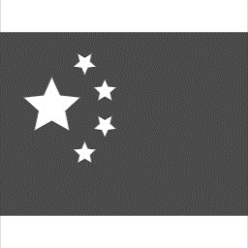




2. データカタログの概念とCADDE 4.0 データカタログ項目仕様
対象読者：データ提供者
(カタログ作成者)
2.4. データカタログ項目値の列挙値型と列挙値表
データカタログの項目によっては、入力できる値について列挙値で統制を掛けている。
列挙値は、列挙型によって定義しており、定義方法によって３つのタイプに分類。
タイプ１
タイプ２
タイプ３
ISO(JIS)として定義されているものを示し、
例を記載するもの
外部の公的団体等が定める基準に基づくもの （例：EU Vocabularies）
実装のための仕様として、
SIP分野間データ連携基盤として独自に定義したもの
ISO（JIS）
列挙値
EU Vocabularies語彙
列挙値
SIP独自の定義
列挙値
ISO（JIS）の定義を列挙
EU Vocabularies語彙の日本語訳を列挙
SIP分野間データ連携基盤独自の定義を列挙
【具体例】
【具体例】
【具体例】
データセットの情報を記述する言語
日本語
英語
スペイン語
中国語
データセットの提供頻度
常時
毎時
毎日
3時間毎
リソース提供基盤の識別子
ファイル提供(HTTP)
ファイル提供(FTP)
ファイル提供(NGSI API)
・・・
・・・

Slide 16
3. データカタログ作成ツール・分野横断検索

Slide 17
3. データカタログ作成ツール・分野横断検索
対象読者：データ提供者
(カタログ作成者)
3.1.1 データカタログ作成ツールの機能 (1)全体概要
データカタログは多数の項目に記載があるとデータ利用者が実データの内容を理解しやすくなる。しかし、入力に手間がかかるという問題がある。
データカタログ作成ツールは、データカタログ作成時の入力を支援し、上記の問題を解決するツール。
データカタログ作成ツールは、以下３つの機能を提供。
①カタログ作成/更新・登録 ②項目フィルタリング ③カタログ再利用(別名保存)
データカタログ作成・データカタログサイト登録の流れ
事前準備
データカタログ作成
（データカタログ作成ツールによる入力支援）
データカタログサイト登録
公開対象のデータ
実データ
データカタログ
作成ツール*¹
データ
カタログ
データカタログ
サイト(CKAN*²)
実データを参照
ツールを用いて
データカタログを作成
データカタログサイトへ登録
【データカタログ作成ツールの機能】
①カタログ作成/更新・登録
②項目フィルタリング
③カタログ再利用(別名保存)
データ
カタログ
データ
カタログA
データ
カタログB
データ提供者のデータカタログ作成・
更新・登録を支援。
作成時に入力項目を絞って表示し、
入力すべき項目を明確化して入力を支援。
既存のデータカタログを再利用し、
データカタログの新規作成を支援。
*¹：データカタログ作成ツールの対応ブラウザは「Google Chrome」。
*²：CKANはOSSで提供されているデータカタログ管理ソフトウェア。詳細はTIPS-5を参照。

Slide 18
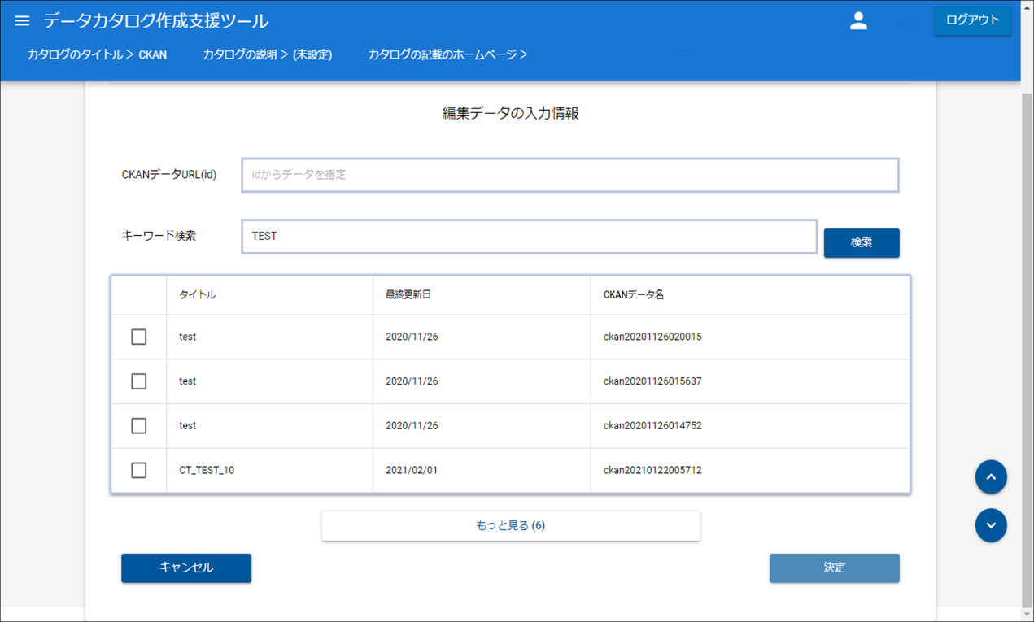
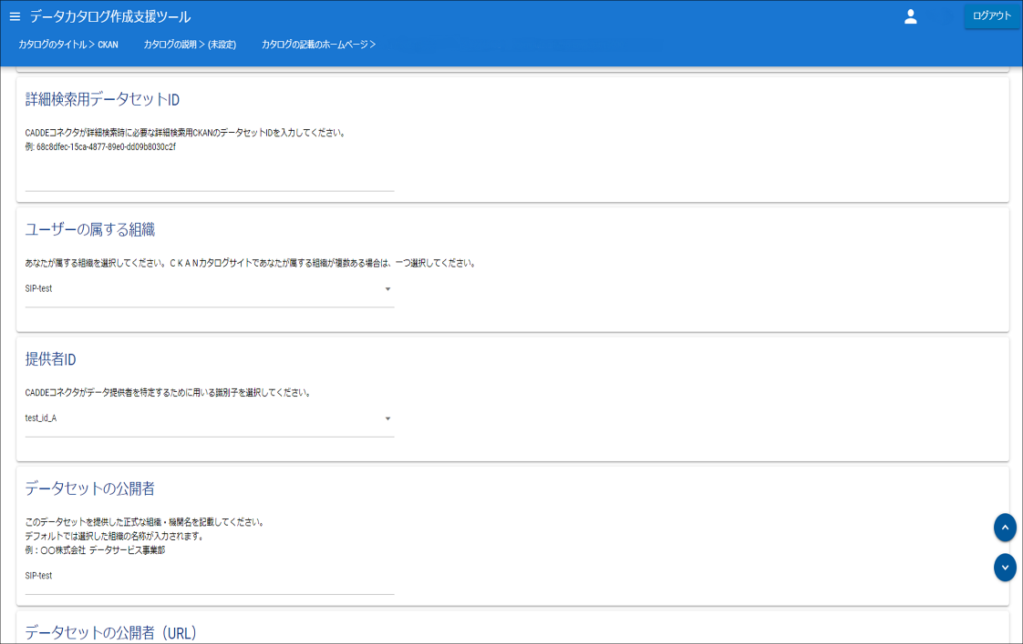
3. データカタログ作成ツール・分野横断検索
対象読者：データ提供者
(カタログ作成者)
3.1.2 データカタログ作成ツールの機能 (2)カタログ更新機能
データカタログ作成ツールはWebの画面で提供されており、対話形式でデータカタログを作成することが可能。
また既にあるデータカタログの場合は、データカタログの一覧画面より更新したいカタログを選択し、更新することも可能。
既にあるデータカタログを更新したい場合は、
データカタログ一覧画面より対象のデータカタログを選択し、
「決定」ボタンを押すことによりデータカタログ作成・編集画面へ
遷移し、更新することが可能。
レ
＜カタログ更新機能＞
データカタログ作成・編集画面よりデータカタログの新規作成や、
既存のデータカタログの更新や再利用(別名保存)を行うことが可能。

Slide 19

3. データカタログ作成ツール・分野横断検索
対象読者：データ提供者
(カタログ作成者)
3.1.3 データカタログ作成ツールの機能 (3)項目フィルタリング
用途別に入力項目を折り畳む等の初期表示をすることで入力項目を限定する「項目フィルタリング」機能によって、入力を支援。
入力必須の項目は未入力時にエラーメッセージを表示し、入力任意の項目は折り畳んで初期表示、入力推奨の項目は折り畳まず初期表示。
「オープンデータ」「利用許諾」「ビジネス」の3種類のコンフィグファイル（設定ファイル）を提供。
用途別にツールの初期表示を変更し、入力すべき項目を明確化
用途別に３種類のコンフィグファイル（設定ファイル）を用意
コンフィグファイルで
初期表示を制御
オープン
データ
利用許諾
ビジネス
カタログタイトル
カタログタイトル
カタログタイトル
データセットタイトル
データセットタイトル
データセットタイトル
【必須項目】 未入力時に エラーメッセージを表示。
データセット公開者
データセット公開者
データセット公開者
データセットURL
データセットURL
データセットURL
契約形態
契約形態
契約形態
利用用途
利用用途
利用用途
有償無償
有償無償
有償無償
【任意項目】 初期表示で、 折り畳んで表示。
価格帯
価格帯
価格帯
語彙
語彙
語彙
提供者ID
提供者ID
提供者ID
配信名称
配信名称
配信名称
【推奨項目】
初期表示で、 折り畳まず表示。
配信情報提供URL
配信情報提供URL
配信情報提供URL
スキーマ
スキーマ
スキーマ
リソース提供識別子
リソース提供識別子
リソース提供識別子
契約確認要否
契約確認要否
契約確認要否
・・・
・・・
・・・
※操作の詳細は、手順書を参照。
※システム管理者によるコンフィグファイルの更新で、項目設定の変更も可能。

Slide 20
3. データカタログ作成ツール・分野横断検索
対象読者：データ提供者
(カタログ作成者)
3.1.4 データカタログ作成ツールの機能(4) カタログ再利用
「カタログ再利用」機能によって、既存のデータカタログを取り込み、一部の値を修正することでデータカタログの新規作成を支援。
＜データカタログ作成ツール（編集イメージ）＞
 | 項目名 | 値（初期値） | 値（修正後）
カタログ | カタログのタイトル | A市オープンデータカタログ | A市オープンデータカタログ
 | ・・・ | ・・・ | ・・・
データセット | データセットのタイトル | A市観光データ6月版 | A市観光データ7月版
 | データセットの更新日 | 2021-07-01 | 2021-08-01
 | データセット対象期間（開始） | 2021-06-01 | 2021-07-01
 | データセット対象期間（終了） | 2021-06-30 | 2021-07-31
 | ・・・ | ・・・ | ・・・
データ 利用条件 | 契約形態 | 利用許諾 | 利用許諾
 | 利用用途 | 制限なし | 制限なし
 | ・・・ | ・・・ | ・・・
配信 | 配信の名称 | A市観光データ6月版 | A市観光データ7月版
 | 配信の情報提供ページURL | https://www.ashi.go.jp/dataset/ | https://www.ashi.go.jp/dataset/
 | ・・・ | ・・・ | ・・・
データ情報 | 語彙 | https://www.data.go.jp/data/・・・ | https://www.data.go.jp/data/・・・
 | ・・・ | ・・・ | ・・・
CADDEコネクタ制御 | 提供者ID | caddeprovider001 | caddeprovider001
 | リソース提供手段の識別子 | api/ngsi | api/ngsi
 | ・・・ | ・・・ | ・・・
値を修正
3. 既存のカタログを
再利用して新たな
カタログを作成可能
1. 既存のカタログを
ツールに取込む
2. ツール内で
値を修正
値を修正
A市
観光データ
6月版
A市
観光データ
7月版

Slide 21
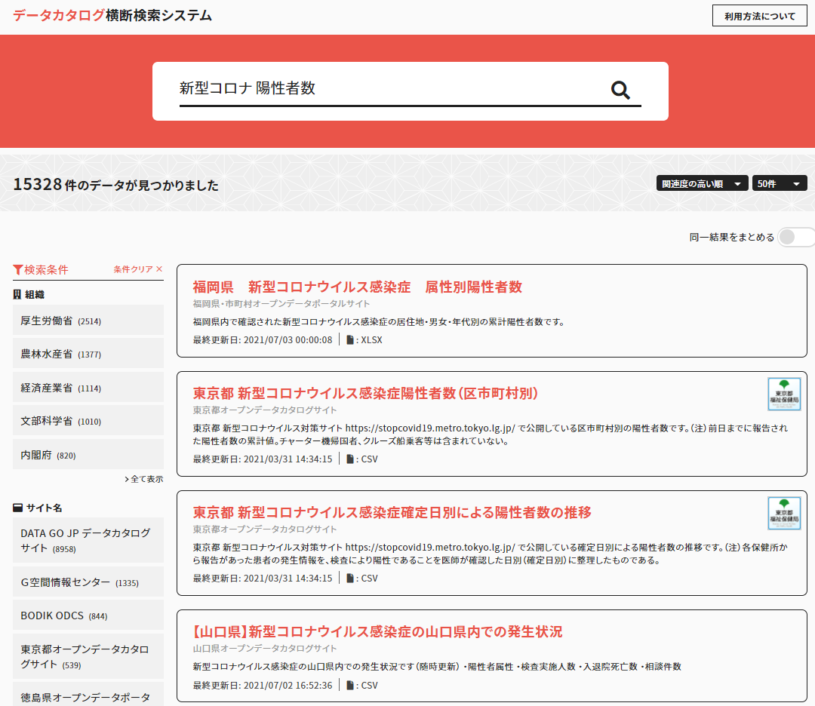
3. データカタログ作成ツール・分野横断検索
3. データカタログ作成ツール・分野横断検索
対象読者：データ利用者
3.2.1 データカタログ横断検索サービスの概要
3.2.1 データカタログ横断検索サービスの概要
データカタログ横断検索サービスとは、支援サービス群の1つであり、各データカタログサイトにあるオープンデータ、契約に基づく限定データ （利用許諾型データ*¹、ビジネスデータ*²等）のデータカタログ情報を収集し、データカタログ横断検索システムで横断的に検索が可能。
支援サービス群の1つとして提供する横断検索は、以下の機能を提供。
① データカタログ収集機能（クローラ）で、事前に登録されたカタログサイト(CKAN)のAPIを起動し、カタログデータを収集。
② 横断検索の利用者に対してカタログ検索画面を提供し、キーワード検索等を提供。検索結果のデータセットの情報を一覧で表示。
③ 検索結果より、データ提供者のデータカタログサイトへのリンクも提供。
データカタログ横断検索サービスとは、支援サービス群の1つであり、各データカタログサイトにあるオープンデータ、契約に基づく限定データ （利用許諾型データ*¹、ビジネスデータ*²等）のデータカタログ情報を収集し、データカタログ横断検索システムで横断的に検索が可能。
支援サービス群の1つとして提供する横断検索は、以下の機能を提供。
① データカタログ収集機能（クローラ）で、事前に登録されたカタログサイト(CKAN)のAPIを起動し、カタログデータを収集。
② 横断検索の利用者に対してカタログ検索画面を提供し、キーワード検索等を提供。検索結果のデータセットの情報を一覧で表示。
③ 検索結果より、データ提供者のデータカタログサイトへのリンクも提供。
データ利用者環境
データ利用者環境
支援サービス群
支援サービス群
データカタログサイトA
データカタログサイトA
データカタログ横断検索システム
データカタログ横断検索システム
①クローリング
①クローリング
オープンデータA
オープンデータA
横断検索用データカタログ
横断検索用データカタログ
キーワード検索
キーワード検索
データカタログサイトB
データカタログサイトB
②検索
②検索
契約に基づく限定データB
（利用許諾型データ）
①クローリング
契約に基づく限定データB
（利用許諾型データ）
①クローリング
横断検索用データカタログ
③検索結果
横断検索用データカタログ
③検索結果
データカタログサイトC
データカタログサイトC
①クローリング
①クローリング
契約に基づく限定データC
（ビジネスデータ）
契約に基づく限定データC
（ビジネスデータ）
データセットの情報を一覧で表示
データセットの情報を一覧で表示
横断検索用データカタログ
横断検索用データカタログ
複数のデータカタログサイトのデータカタログ情報を収集
複数のデータカタログサイトのデータカタログ情報を収集
※ 対応ブラウザ：Firefox, Chrome, Safari, Edge
*¹：利用許諾型データとは、研究や学術に用いるデータ。
*²：ビジネスデータとは、一般的に商取引で売買等を伴うデータ。
※ 対応ブラウザ：Firefox, Chrome, Safari, Edge
*¹：利用許諾型データとは、研究や学術に用いるデータ。
*²：ビジネスデータとは、一般的に商取引で売買等を伴うデータ。

Slide 22
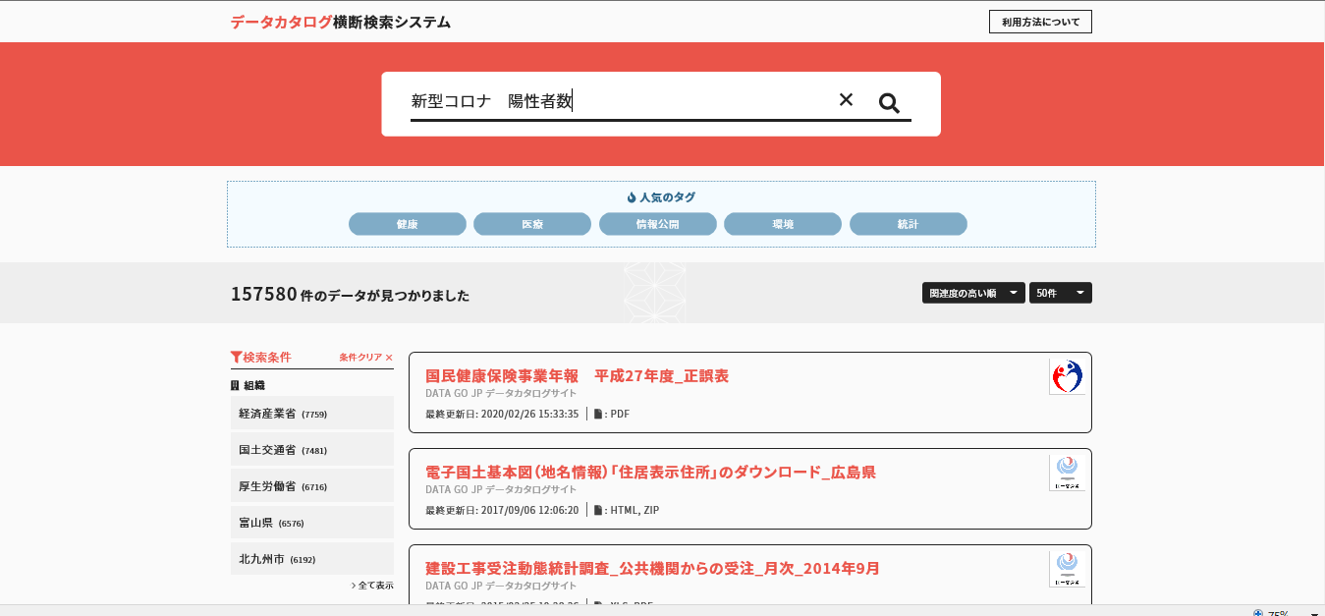
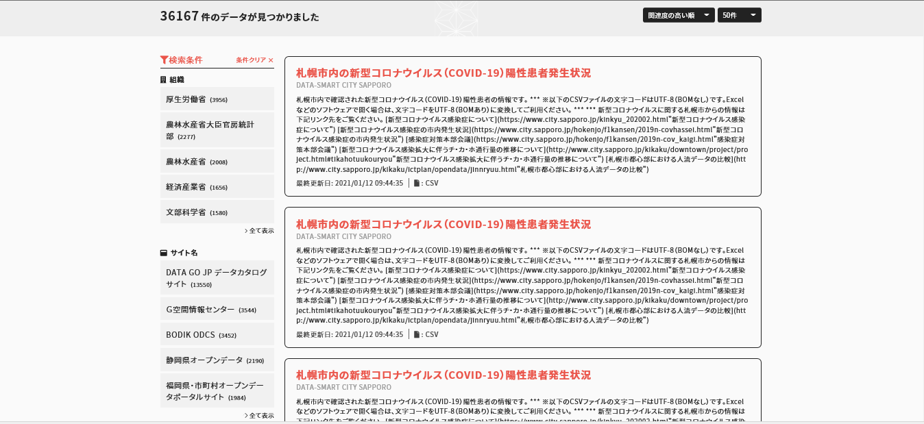
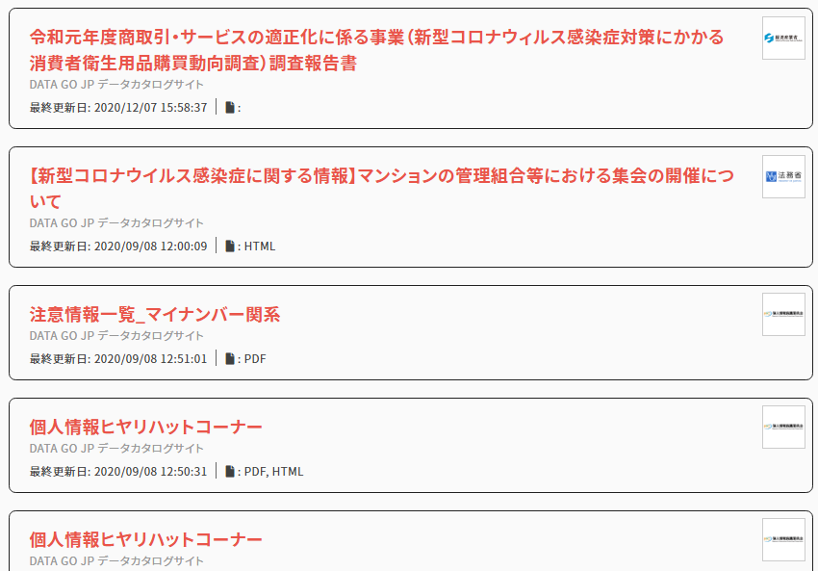
3. データカタログ作成ツール・分野横断検索
対象読者：データ利用者
3.2.2 データカタログ横断検索サービス 検索結果の画面イメージ
横断検索検索サービスでは、検索フィールドに検索キーワードを入力して検索を行うと、①検索結果件数、②検索結果一覧、 ③検索条件、④ソート条件と表示件数、の4つのブロックで構成された検索結果を表示。
①検索結果件数
④ソート条件と表示件数
③検索条件
以下の項目で絞込可能。
・組織
・サイト名
・タグ
・ファイル形式
②検索結果一覧

Slide 23
3. データカタログ作成ツール・分野横断検索
対象読者：データ提供者
(カタログシステム管理者)
3.3 横断検索が利用するCKANのAPI
分野横断検索サービスがデータ提供者のサイトをクローリングする際には、以下の３つのCKAN APIコマンドを使用。
データ提供者のサイトでは、これらのコマンドに対応するCKAN準拠のAPIを外部に公開する必要がある。
メソッド | APIの説明 | CKAN API
GET | データカタログサイトのデータセット(パッケージ)の一覧を返します。 | https://demo.ckan.org/api/3/action/package_list
GET | 引数で渡したデータセット(パッケージ)とその配信(リソース)に関する データカタログデータを返します。 | https://demo.ckan.org/api/3/action/package_show
GET | 指定された検索条件を満たすデータセット(パッケージ)を検索します。 | https://demo.ckan.org/api/3/action/package_search
データ利用者
データ提供者
横断検索サービスでは、データ提供者のデータカタログを収集する際に、上記で示したAPIにアクセスする。
データカタログ
検索
データ取得
AP起動
HTML (Web
ブラウザ）
データ提供者A（自治体 OpenData）
CKAN
API
カタログサイト
(CKAN*²)
データ管理
データ
提供
横断検索
サイト
(Web)
カタログ情報収集
データ提供者B（CADDE提供ツールの利用サイト）
*¹：データ提供者のデータカタログ情報を、分野横断
検索サービスで検索可能にするため、新規のデー
タ提供者の場合は、分野横断検索サービスより
サイト登録を行う。登録の完了後は、分野
横断検索サービスが定期的にデータ提供者の
データカタログ情報を収集。詳細はTIPS-26を
参照。
*²：CKANはOSSで提供されているデータカタログ管
理ソフトウェア。詳細はTIPS-5を参照。
カタログDB
CKAN
API
カタログサイト
(CKAN*²)
データカタログ
作成ツール
クローリング
対象
カタログ
サイト情報
登録*¹
カタログサイト
リポジトリ(登録）
データ管理
カタログ
サイト情報
データ
提供
分野横断検索サービス

Slide 24
4. データカタログとCADDEコネクタの利用方法

Slide 25
4. データカタログとCADDEコネクタの利用方法 4.1.詳細検索用データカタログと横断検索用データカタログ関係・使い分けについて
対象読者：データ利用者
(データ取得したい方)
4.1.1. 横断検索用データカタログと詳細検索用データカタログの概念
横断検索用データカタログは、データ提供者がどのようなデータを保有しているのかを示すためのデータカタログの情報であり、 不特定多数のデータ利用者に向けて提供されるデータカタログ。
詳細検索用データカタログは、横断検索用データカタログとは異なり、データ提供者とデータ利用者との双方の合意に基づいて データ提供を行う際に用いたり、データ取引市場を介したデータ契約を行う際に用いたりするデータカタログ。
詳細検索用データカタログは、横断検索用データカタログと比べ、主に契約に関する項目やデータ交換に必要な項目に違いがある*¹。
データ利用者
データ提供者
データ利用者 Y環境
データ提供者 B環境
横断検索用CKAN
公開
横断検索
カタログ
横断検索
HTTPサーバ
FTPサーバ
NGSIサーバ
利用者側
WebApp
コネクタ
横断検索用
データカタログ
コネクタ
カタログ 作成
ツール
詳細検索
（データ提供者の認可を得る
ことにより参照することが可能）
参照
詳細検索用CKAN
非公開
HTTPサーバ
FTPサーバ
NGSIサーバ
詳細検索
カタログ
詳細検索用データカタログ
データ取得
横断検索
サイト
(Web)
横断検索サーバ
（データカタログ
情報収集）
カタログ
DB
横断検索用
データカタログ
分野横断検索サービス
*¹：項目差異の詳細は、TIPS-38 用途別のカタログ項目の選定方針を参照。

Slide 26
4. データカタログとCADDEコネクタの利用方法 4.1.詳細検索用データカタログと横断検索用データカタログ関係・使い分けについて
対象読者：データ提供者
(カタログ作成者)
4.1.2. 横断検索用データカタログと詳細検索用データカタログの関係（１）
1つのデータセットについて、詳細検索用データカタログと横断検索用データカタログの2つのデータカタログを作成する場合、 それらを紐づけるために、# 14020 「詳細検索用データセットID」 という項目が設けられている。
具体的には、①詳細検索用データカタログで付与されたデータセットIDを、②横断検索用データカタログの「詳細検索用データセットID」に入力。データカタログ作成ツールを用いることにより、データ提供者は簡単に紐づけを行うことが可能。
②横断検索用データカタログ
カタログ項目名 | 項目値の例
#11010 データセットのタイトル | XXXデータセット
#11130 データセットの識別子 | def456
#14020 詳細検索用データセットID | abc123
#21120 配信のダウンロードURL | (記載なし)
横断検索用CKAN
カタログ
カタログ 作成
ツール
①詳細検索用データカタログ
カタログ項目名 | 項目値の例
#11010 データセットのタイトル | XXXデータセット
#11130 データセットの識別子 | abc123
#14020 詳細検索用データセットID | (記載なし)
#21120 配信のダウンロードURL | https://closed.xx.co.jo/data/xxx.csv
データ提供者
詳細検索用CKAN
カタログ
横断検索用データカタログと詳細検索用データカタログの紐づけを、
カタログ作成ツールにより実現

Slide 27
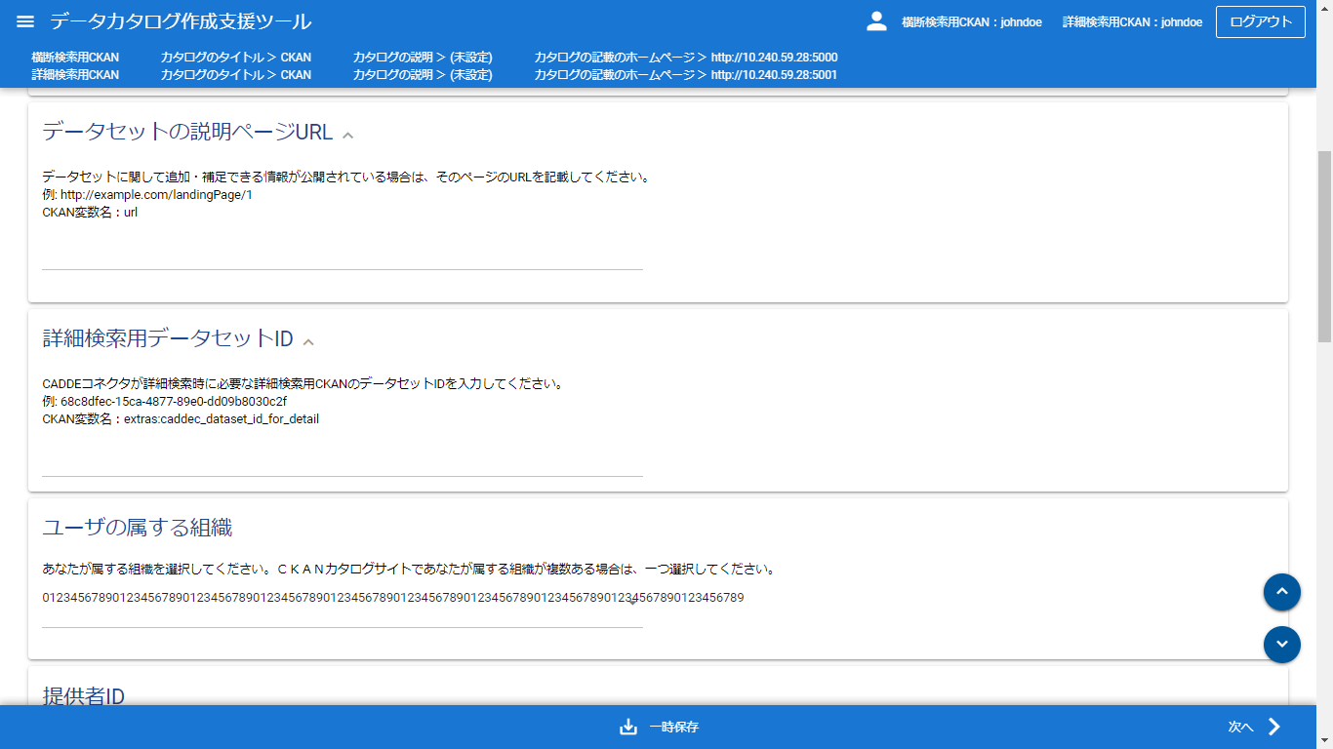
4. データカタログとCADDEコネクタの利用方法 4.1.詳細検索用データカタログと横断検索用データカタログ関係・使い分けについて
対象読者：データ利用者
(データ取得したい方)
4.1.2. 横断検索用データカタログと詳細検索用データカタログの関係（２）
#14020「詳細検索用データセットID」 のデータカタログ作成ツールでの表示画面例
[詳細検索用データセットID]
ユーザによる入力不可。
横断・詳細登録サーバ側で設定され表示されます。

Slide 28
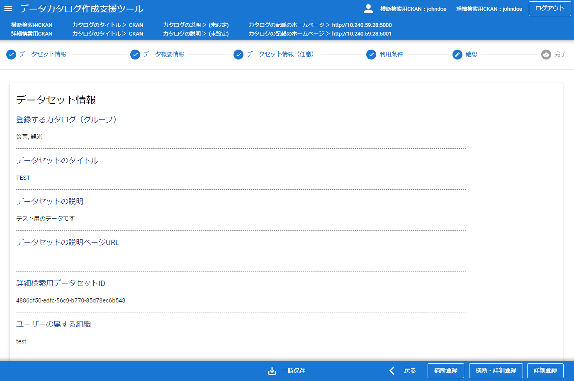
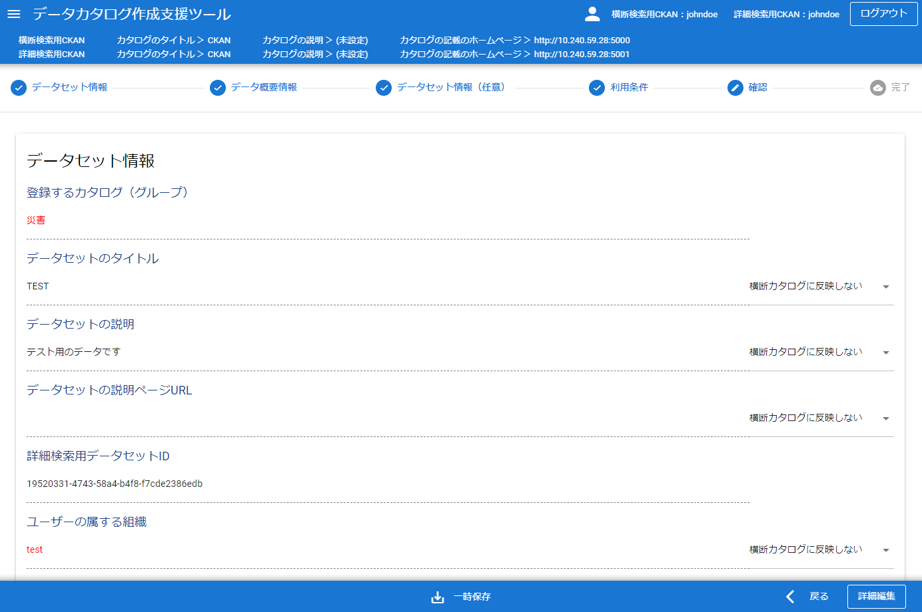
4. データカタログとCADDEコネクタの利用方法 4.1.詳細検索用データカタログと横断検索用データカタログ関係・使い分けについて
対象読者：データ利用者
(データ取得したい方)
4.1.2. 横断検索用データカタログと詳細検索用データカタログの関係（３）
データカタログ作成ツールでの [確認画面]より入力した各項目の値を確認。
問題がなければ、「横断登録」ボタン、「横断・詳細登録」ボタン、または「詳細登録」ボタンを押下することによりデータカタログを登録。
新規登録
編集モード
フィールドごとに横断カタログに編集
内容を反映するかを選択します。
[横断・詳細登録ボタン]
横断カタログおよび詳細カタログをCKANカタログサイトに登録します。
[詳細編集ボタン]
編集データが登録されます。

Slide 29
4. データカタログとCADDEコネクタの利用方法 4.1.詳細検索用データカタログと横断検索用データカタログ関係・使い分けについて
対象読者：データ利用者
(データ取得したい方)
4.1.3. 横断検索用データカタログと詳細検索用データカタログの使い方
データ利用者が、データ提供者のコネクタを介してデータを取得する場合、まず①横断検索を行って横断検索用データカタログより、 詳細検索用データセットID(abc123)を取得。
次に、詳細検索用データセットID(abc123)をキーにして、②詳細検索を行って詳細検索用のデータカタログより、 取得したいデータのエンドポイントである、配信のダウンロードURL(https://closed.xx.co.jo/data/xxx.csv)を取得。
最後にコネクタを介し、配信のダウンロードURLが示すURLにアクセスすることにより③データ取得を行う。
コマンドを使った具体的なデータカタログの検索およびデータの取得方法についてはTIPS-36、TIPS-37を確認。
データ利用者
横断検索用データカタログ
データ提供者
カタログ項目名 | 項目値の例
#11010 データセットのタイトル | XXXデータセット
#11130 データセットの識別子 | def456
#14020 詳細検索用データセットID | abc123
#21120 配信のダウンロードURL | (記載なし)
データ利用者 Y環境
データ提供者 B環境
横断検索用CKAN
公開
横断検索
カタログ
HTTPサーバ
FTPサーバ
NGSIサーバ
利用者側
WebApp
コネクタ
横断検索用
データカタログ
①横断検索
コネクタ
カタログ 作成
ツール
②詳細検索
（データ提供者の認可を得る
ことにより参照することが可能）
参照
詳細検索用CKAN
非公開
HTTPサーバ
FTPサーバ
NGSIサーバ
詳細検索
カタログ
詳細検索用データカタログ
③データ取得
xxx.csv
詳細検索用データカタログ
カタログ項目名 | 項目値の例
#11010 データセットのタイトル | XXXデータセット
#11130 データセットの識別子 | abc123
#14020 詳細検索用データセットID | (記載なし)
#21120 配信のダウンロードURL | https://closed.xx.co.jo/data/xxx.csv
横断検索
サイト
(Web)
横断検索サーバ
（データカタログ
情報収集）
カタログ
DB
横断検索用
データカタログ
分野横断検索サービス

Slide 30
4. データカタログとCADDEコネクタの利用方法
対象読者：データ利用者
(データ取得したい方)
4.2. CADDEコネクタを利用したデータカタログ検索パターン
利用者コネクタから、「横断検索サービス」および「詳細検索用カタログ」を検索することが可能。
オープンデータのカタログについては、横断検索サービスから検索していただくことが可能。
① 横断検索サービス（利用者コネクタ経由）
② 詳細検索用カタログ（利用者・提供者両コネクタ経由）
コマンドを使ったパターン①、②のデータカタログ検索の詳細についてはTIPS-36を確認。
データ利用者
データ提供者
データ提供者 A環境
オープンデータ
CKAN
公開
データ
カタログ
データ利用者 Y環境
横断検索
カタログ
横断検索
データ提供者 B環境
①
公開
利用者側
WebApp
利用者
コネクタ
横断検索用CKAN
HTTPサーバ
FTPサーバ
NGSIサーバ
提供者
コネクタ
カタログ 作成
ツール
横断検索用
データカタログ
詳細検索
参照
詳細検索
カタログ
詳細検索用CKAN
非公開
②
HTTPサーバ
FTPサーバ
NGSIサーバ
横断検索
サイト
(Web)
横断検索サーバ
（データカタログ
情報収集）
詳細検索用データカタログ
カタログ
DB
横断検索サービス

Slide 31
4. データカタログとCADDEコネクタの利用方法
対象読者：データ利用者
(データ取得したい方)
4.3 CADDEコネクタを利用したデータ取得パターン
CADDEコネクタを利用するとオープンデータの取得および特定の相手とのデータ交換が可能。 データを取得するパータンは大きく2つに分類。
①オープンデータ（利用者コネクタ経由） ②提供者コネクタが提供するデータ（利用者・提供者両コネクタ経由）
また、②提供者コネクタが提供するデータについては利用するプロトコルに従いさらに３つに分類。
②-1 : FTP ②-2 : HTTP ②-3 : NGSI
コマンドを使ったパターン①、②のデータカタログ取得の詳細についてはTIPS-37を確認。
データ利用者
データ提供者
データ利用者 X環境
データ提供者 A環境
CADDE
利用者コネクタ
①
Webサイト
オープンデータ提供
実データ
データ利用者 Y環境
データ提供者 B環境
②-1
インターネット
FTP
サーバ
ファイアウォール等
ファイアウォール等
FTP
データ取得
CADDE
利用者コネクタ
CADDE 提供者コネクタ
実データ
②
②-2
提供者ID
HTTP
データ提供
HTTP
データ取得
実データ
実データ
リソース提供手段の
識別子で切り替え
取得コマンド
実行
②-3
NGSI
データ提供
配信のダウンロードURL
NGSI
データ取得
実データ

Slide 32
4. データカタログとCADDEコネクタの利用方法
対象読者：データ提供者
4.4 データ提供における注意点（1）- 公開データの場合
公開データの場合： 配信（実データ）は、公開サーバに配置し、原則として誰でも取得できるようにしておく。
なお、#21100「配信の情報提供ページURL」、#21120「配信のダウンロードURL」は、横断検索用CKANのデータカタログに記載しておく。（詳細検索用CKANのデータカタログにも記載してよいが、必須ではない。）
データ利用者
データ提供者
データ利用者 環境
データ提供者 環境
オープンデータ公開サイトA
ファイアウォール等
ファイアウォール等
リソース提供手段の識別子で切り替え
HTTPサーバ
HTTPデータ
取得
実データ
CADDE
利用者コネクタ
インターネット
オープンデータ公開サイトB
実データ
HTTPサーバ
HTTPデータ
取得
実データ
取得コマンド
実行

Slide 33

4. データカタログとCADDEコネクタの利用方法
対象読者：データ提供者
4.4 データ提供における注意点（２） - 非公開データの場合
非公開データの場合： 配信（実データ）は、非公開サーバ*¹に配置し、提供者コネクタが認可サーバと連携することで、 有効なトークンが取得コマンドに含まれる場合のみ、配信が提供される。
なお、#21100「配信の情報提供ページURL」、#21120「配信のダウンロードURL」は、 詳細検索用CKANのデータカタログに記載し、横断検索用CKANのデータカタログには記載しないことが推奨される。
データ利用者
データ提供者
データ利用者 環境
データ提供者 環境
ファイアウォール等
ファイアウォール等
CADDE提供者コネクタを経由しないデータ取得は、できない構成としておく
インターネット
リソース提供手段の識別子で切り替え
CADDE
利用者コネクタ
CADDE 提供者
コネクタ
提供者コネクタ
が非公開の
データソースの
アクセス情報
（IDやPW、
ENDPOINT）
位置をコンフィグ
で持つ
非公開のデータソース
実データ
認証
トークン
FTPサーバ
FTPデータ
取得
実データ
取得コマンド
実行
HTTPサーバ
HTTPデータ
取得
実データ
認証
トークン
認可サーバと連携
したアクセス認可の 制御を実施
(認証トークンチェック)
IdPで認証うけた
認証トークンを利用時添付
認可サービス
NGSIブローカ
認可サーバ
NGSIデータ
取得
実データ
*¹：「非公開サーバ」には、以下２通りのケースがある。
① インターネットに公開されていないサーバ（外部からIPリーチャブルでないが、CADDE提供者コネクタからはリーチャブル）
② インターネットに公開されているが、アクセス制限付きのサーバ（外部からIPリーチャブルだが、アクセス制限あり。 CADDE提供者コネクタからもリーチャブル。）

Slide 34
5. データカタログ項目の記載のためのTIPS集

Slide 35
5. データカタログ項目の記載のためのTIPS集 目次 (1/2)
＜データ利用者/データ提供者（非技術者向け）のTIPS＞
章 | 節 | TIPS番号 | タイトル
5 | 1 | - | CADDE 4.0 データカタログ項目仕様の関連情報
 |  | TIPS-1 | CADDE 4.0 データカタログ項目仕様の概要
 |  | TIPS-2 | データモデルとCKAN拡張データモデル
 |  | TIPS-3 | W3C DCAT2の項目の採択方針（サービスクラスなど）
 |  | TIPS-4 | 人可読項目と機械可読項目の違いについて、機械可読項目の入力支援について
 |  | TIPS-5 | データカタログシステムとカタログシステム開発OSS 「CKAN」およびその拡張
 |  | TIPS-6 | データカタログの項目と値を独自に追加する方法について
 |  | TIPS-7 | データカタログ項目の列挙値を独自に追加する方法について
5 | 2 | - | データカタログ作成前の検討事項
 |  | TIPS-8 | データセット/配信のデータカタログ化の指針やパターン
 |  | TIPS-9 | ライセンスについて
 |  | TIPS-10 | 権利関係の項目の使い分けについて
5 | 3 | - | データカタログ作成時の各項目の考え方
 |  | TIPS-11 | カタログ項目の値としてURLを記載する場合の書き方
 |  | TIPS-12 | 「データセットの公開者」、「データセットの公開者（URL）」
 |  | TIPS-13 | 「データセットの窓口」、「データセットの窓口（URL）」
 |  | TIPS-14 | 「データセットの対象期間」、「データの有効期間」
 |  | TIPS-15 | 「配信のダウンロードURL」
 |  | TIPS-16 | 「リソース提供手段の識別子」
 |  | TIPS-17 | 「価格帯」
 |  | TIPS-18 | 「データセットの識別子」
 |  | TIPS-19 | データセットの出自の表現方法
 |  | TIPS-20 | 「データセットが準拠する標準URL」、「配信が準拠する標準URL​」
 |  | TIPS-21 | 「配信のメディアタイプ」、「配信のファイル形式」、 「配信の圧縮形式」、「配信のパッケージ形式」
 |  | TIPS-22 | 「データセットの対象地域」、「データセットの対象地域（説明）」、「データセットの対象地域（緯度経度）」
 |  | TIPS-23 | 項目値に対する複数値の記載方法

Slide 36
5. データカタログ項目の記載のためのTIPS集 目次 (2/2)
＜データ利用者/データ提供者（非技術者向け）のTIPS＞
章 | 節 | TIPS番号 | タイトル
5 | 4 | - | 横断検索サービスによるデータカタログの検索
 |  | TIPS-24 | 横断検索の検索形式の解説
 |  | TIPS-25 | 横断検索システムにおける独自追加項目の検索について
 |  | TIPS-26 | 横断検索のクローリング対象およびデータカタログ情報の収集間隔
 |  | TIPS-27 | 横断検索サイトの登録申請項目
 |  | TIPS-28 | Google Dataset Searchとの連携
 |  | TIPS-29 | Google Dataset Searchを用いたクローリング方法
 |  | TIPS-30 | 取引市場にてデータを提供する場合のカタログの記載方法
5 | 5 | - | NGSI関連するカタログ情報
 |  | TIPS-31 | NGSIとは、コンテクストの定義方法、データの整備方法
 |  | TIPS-32 | 「NGSIテナント」、「NGSIサービスパス」、「NGSIデータ種別」、「NGSIデータモデル」
 |  | TIPS-33 | NGSIカタログ項目の使い分け
5 | 6 | - | データカタログとCKANの関係
 |  | TIPS-34 | データカタログ部のCKANへの設定について
 |  | TIPS-35 | CKANの検索フィルタとカタログ項目との関係
＜データ利用者/データ提供者（技術者向け）のTIPS＞
章 | 節 | TIPS番号 | タイトル
5 | 7 | - | データカタログのCADDEコネクタ制御項目の使い方
 |  | TIPS-36 | CADDEコネクタを利用したデータカタログ検索
 |  | TIPS-37 | CADDEコネクタを利用したデータ取得
5 | 8 | - | データカタログ作成ツールの入力支援機能
 |  | TIPS-38 | 用途別カタログ項目の選定方針

Slide 37
5.データカタログ項目の記載のためのTIPS集 – 5.1 CADDE 4.0 データカタログ項目仕様の関連情報
対象読者：すべての方
TIPS-1：CADDE 4.0 データカタログ項目仕様の概要(1/2) – 目的とユースケース
「CADDE 4.0 データカタログ項目仕様」策定の目的：
課題１： 現在複数の分野でデータカタログが作成され、今後も開発される状況。しかし、データカタログの項目は全体で統一されておらず、 データカタログに対する理解が個別に必要であったり、同じ項目での横断検索ができないという課題があります。
課題２： 普及しているデータカタログ項目仕様には、国際標準W3C DCATや、実装としてカタログサイト構築OSS CKANが存在しますが、 これらは、主にオープンデータが対象であり、データ流通を対象とする場合は利用ライセンスなどの項目が不足しています。
目的 ： 産学官の既存のデータカタログ仕様を参考に、分野横断検索可能な「CADDE 4.0 データカタログ項目仕様」を策定しました。 SIP分野間では、この仕様による分野横断検索サイトやCKANのデータ変数を拡張するデータカタログ作成ツールを提供します。
「CADDE 4.0 データカタログ項目仕様」のユースケース
「CADDE 4.0 データカタログ項目仕様」の項目定義の概要
データ利用者
CADDE 4.0
データカタログ
項目仕様
データ提供者
⑥CKAN
データ変数との
紐付け、拡張
CADDE 4.0
データカタログ
項目仕様
③データ項目に
関連する概要
②利用ライセンス
概要
DTA基準を採用し拡張
①国際標準
W3C DCATを
採用し拡張
提供するデータセット
の準備
カタログ
カタログ
人がカタログ
項目を理解
独自項目
データセット
データセット
データセットと
データカタログの理解
データセットのカタログ
作成検討(メタデータ、
ライセンス概要、
配布方法など)
CKANの基本項目
配信
配信
CKANを
拡張
する項目
契約形態
契約形態
④機械可読と
人可読を実現
データ活用サービス
の企画
作成ツールの
項目として実装
利用用途
利用用途
データカタログ作成ツール
でデータカタログ作成
開示範囲
開示範囲
⑦列挙値の候補で入力支援
サービスに必要な
データの検索と
契約(取得)の合意
データカタログ公開
(CKAN拡張システム)
有償無償
有償無償
価格帯
価格帯
カタログ検索項目や
カタログデータ交換項目
語彙
語彙
データセット取得と
サービス開発と提供
スキーマ
スキーマ
⑤コネクタ制御
データセット提供
コネクタ要否
コネクタ要否
契約確認要否
契約確認要否

Slide 38
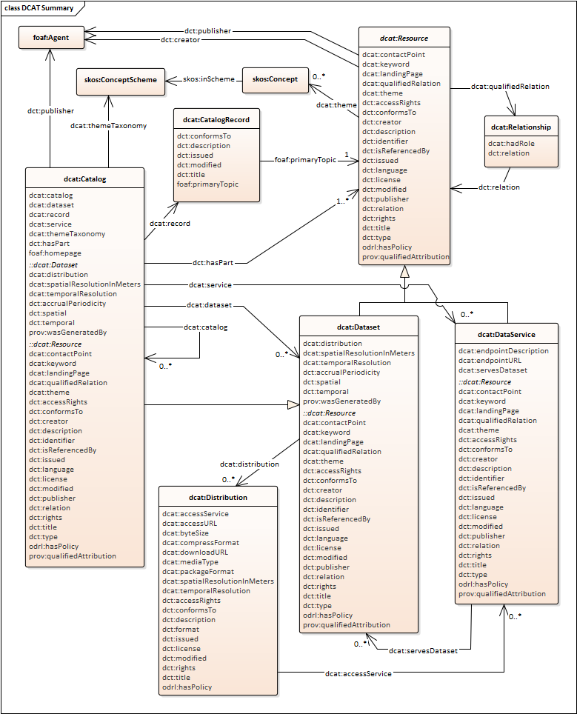
5.データカタログ項目の記載のためのTIPS集 – 5.1 CADDE 4.0 データカタログ項目仕様の関連情報
対象読者：データ提供者
(カタログ作成者)
TIPS-2：データモデルとCKAN拡張データモデル(1/3) – データモデルの拡張
W3C DCAT2.0で新たに追加されたクラスおよび項目より、CADDE 4.0 データカタログ項目仕様では、CKANへの実装容易性を考慮して、クラスおよび項目を選択しています。
W3C DCAT2.0のデータモデル
SIPとして選定したW3C DCAT2.0のデータモデル
項目名
CADDE 4.0 データカタログ項目仕様で選定した項目
(CKANへの実装容易性を考慮して選択）
dcat:Catalog
0..*
dcat:Dataset
dcat:
DataService
0..*
dcat: Distribution
0..*

Slide 39
5.データカタログ項目の記載のためのTIPS集 – 5.1 CADDE 4.0 データカタログ項目仕様の関連情報
対象読者：データ提供者
(カタログ作成者)
TIPS-2：データモデルとCKAN拡張データモデル(2/3) – データモデルの拡張
W3C DCATのデータセット部(dcat:Dataset)へ、データ情報・データ利用条件・CADDEコネクタ制御に関する項目を拡張し、配信(dcat:Distribution)へ、データ情報・CADDEコネクタ制御に関する項目を拡張しています。
SIPとして選定したW3C DCAT2.0のデータモデル
SIPとして選定したW3C DCAT2.0のデータモデルに対する拡張
SIPデータ
カタログ
項目仕様
SIP データカタログ項目 Data Model
(DSAベース：W3C DCAT, 利用条件他)
0..*
データ情報
(語彙、用語)の項目
0..*
データ利用条件
CADDEコネクタ制御
(詳細検索に必要な項目)
0..1
0..*
0..*
0..*
0..1
0..1
データ情報
（SchemaへのURL)
（NGSI）
CADDE
コネクタ制御
(データ取得に必要な項目)

Slide 40
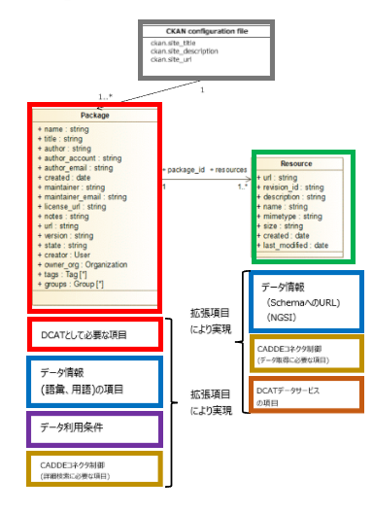
5.データカタログ項目の記載のためのTIPS集 – 5.1 CADDE 4.0 データカタログ項目仕様の関連情報
対象読者：データ提供者
(カタログ作成者)
TIPS-2：データモデルとCKAN拡張データモデル(3/3) – CKANへの実装
CADDE 4.0 データカタログ項目仕様に対して、OSSのCKANへ実装できるように、CKANのデータに対して項目を拡張しています。
SIPデータカタログ項目とCKANのデータモデルの関係性を以下に示します。
SIPとして選定したW3C DCAT2.0のデータモデルに対する拡張
CKANのデータモデル
SIPデータ
カタログ
項目仕様
SIP データカタログ項目 Data Model
(DSAベース：W3C DCAT, 利用条件他)
CKAN
データ項目
拡張
CKAN Data Modelの拡張
★
0..*
データ情報
(語彙、用語)の項目
0..*
データ利用条件
CADDEコネクタ制御
(詳細検索に必要な項目)
0..1
0..*
1..*
1..*
0..*
0..1
0..1
データ情報
（SchemaへのURL)
（NGSI）
CADDE
コネクタ制御
(データ取得に必要な項目)
SIPデータカタログ項目データモデル CKAN データモデル
Dataset (データセット) ⇔ Package (パッケージ)
Distribution (配信) ⇔ Resource (リソース)
★DCATのカタログクラスに 対応するCKANの変数が存在しないため、CKANのConfigurationファイルにマッピングすることで対応

Slide 41
5.データカタログ項目の記載のためのTIPS集 – 5.1 CADDE 4.0 データカタログ項目仕様の関連情報
対象読者：データ提供者
(カタログ作成者)
TIPS-3： W3C DCAT2の項目の採択方針（サービスクラスなど）(1/3)
W3CがDCAT2を2021年2月に公開しました。
DCAT2の公開を受けて、SIP分野間データ連携基盤においても、DCAT2で新たに採用された項目などの取込を検討しました。
DCAT2で新たに追加された項目について、以下の方針に合致する項目を採用しており全ての項目を採用しているわけではありません。
1. ニーズが高いと想定される項目であること
2. CKANのデータモデルに対して追加が容易であること
1）新規追加クラス、新規追加プロパティ等、語彙の拡充に関する項目
# | 追加項目 | 概要 | DCAT2参照先 | RDFプロパティー
1 | カタログにデータ関連サービスを登録できる項目 | カタログの構成要素に、データ関連サービスを指定できるようになり、データ関連サービスを含めたカタログを定義できるようになった。 また、配信（データセットの特定の表現形式）へのアクセス手段として、アクセスURLやダウンロードURLの定義に加えて、データ関連サービスを指定できるようになった。 | 5.9 A dataset available through a service 6.3.5 Property: service 6.7.10 Property: access service 6.8 Class: Data Service C.4 Data services | dct:titile dcat:endpointDescription dcat:endpointURL
2 | カタログ資源に対する権利情報に関する項目 | カタログ資源に対するライセンスと権利を記述するプロパティに加えて、アクセスに関する権利情報を記述できるようになった。また、より詳細なルール(許可、禁⽌、責務)を提供する手段として、ODRL語彙を用いたポリシー記述を提供できるようになった。 | 6.4.14 Property: resource relation 13.2 Relationships between datasets and other resources C.1 Loosely structured catalog C.3 Link datasets and publications | sipx:licenseTitle dct:license dct:rights sipx:accessRightsTitle dct:accessRights odrl:hasPolicy
3 | カタログ資源が準拠する標準仕様に関する項目 | カタログ資源や配信が準拠する標準仕様（モデル、スキーマ、オントロジー、ビュー、プロファイル等）を記述できるようになった。 | 6.4.2 Property: conforms to 6.5.6 Property: conforms to 6.7.15 Property: conforms to 12.2 Documenting conformance to standards | dct:conformsTo

Slide 42
5.データカタログ項目の記載のためのTIPS集 – 5.1 CADDE 4.0 データカタログ項目仕様の関連情報
対象読者：データ提供者
(カタログ作成者)
TIPS-3： W3C DCAT2の項目の採択方針（サービスクラスなど） (2/3)
1）新規追加クラス、新規追加プロパティ等、語彙の拡充に関する項目
# | 追加項目 | 概要 | DCAT2参照先 | RDFプロパティー
4 | データセットの対象期間、時間分解能に関する項目 | データセットの対象期間の記述方法が規定され、期間の開始、期間の終了を記述するようになった。（v1では具体的な記述方法について規定は無かった） また、時系列データであるデータセットのデータの時間間隔や、データセットの更新頻度に関する、時間分解能（1日単位、1時間単位、15分単位、等）を記述できるようになった。 | 6.6.5 Property: temporal coverage 6.6.6 Property: temporal resolution 6.7.14 Property: temporal resolution 6.14 Class: Period of Time | sipx:temporalStart sipx:temporalEnd
5 | データセットの対象地域に関する項目 | データセットの対象地域 記述方法が規定され、GeonamesなどのURIを指定する方法のほかに、LOCN語彙を用いる、境界領域を指定する、中心点を指定する方法が規定された。 また、データセット（空間データ）の空間分解能をメートル単位で記述できるようになった。 | 6.6.3 Property: spatial/geographical coverage 6.15 Class: Location | dct:spatial sipx:spatialText sipx:spatialGeoJSON
6 | データセットの出自に関する項目 | データセットを生成した活動について、プロジェクト、主体者、活動内容、等をPROV語彙を用いて記述できるようになった。 | 6.6.7 Property: was generated by C.2 Dataset provenance | prov:wasGeneratedBy
7 | 配信の形式情報に関する項目 | IANAに登録されたメディア形式や拡張子以外に、圧縮形式(ZIP等)やパッケージング形式(tar等)に関する情報を記述できるようになった。 | 6.7.16 Property: media type 6.7.17 Property: format 6.7.18 Property: compression format 6.7.19 Property: packaging format C.5 Compressed and packaged distributions | dcat:compressFormat dct:format dcat:compressFormat dcat:packageFormat

Slide 43
5.データカタログ項目の記載のためのTIPS集 – 5.1 CADDE 4.0 データカタログ項目仕様の関連情報
対象読者：データ提供者
(カタログ作成者)
TIPS-3： W3C DCAT2の項目の採択方針（サービスクラスなど） (3/3)
2）仕様の解説(参考情報)として追加された項目
# | 追加項目 | 概要 | DCAT2参照先 | RDFプロパティー
1 | カタログ資源の識別子の記述方法に関する項目 | HTTPを用いて何らかの情報が得られる形式の識別子や、それ以外のローカルな識別子について、dcat:Resourceクラスのdct:identifierプロパティや、外部で定義された識別子用の語彙を用いて記述する方法が7章で解説されている。 | 7.Dereferenceable identifiers 6.4.11 Property: identifier | dct:identifier
2 | Schema.org語彙とのマッピングに関する項目 | DCATの語彙とSchema.orgのdataset関連の語彙とのマッピング結果が一覧表で示されている。 | B.Alignment with Schema.org

Slide 44
5.データカタログ項目の記載のためのTIPS集 – 5.1 CADDE 4.0 データカタログ項目仕様の関連情報
対象読者：データ提供者
(カタログ作成者)
TIPS-4：人可読項目と機械可読項目の違いについて、機械可読項目の入力支援について
人可読項目と機械可読項目の違い：
人可読： 人が読み書きできる形式です。たとえば、TEXTなどがあります。
機械可読： コンピュータが自動的に読み込んで処理できるように、構造化されたデータの形式です。たとえば、JSON, XMLなどがあります。
機械可読項目の入力支援：
SIP項目仕様が準拠しているW3C DCATでは、項目によっては機械可読の値が値域として定義されています。
この場合、項目値としてJSONやXMLなどの構造化データを入力する必要があり、ユーザーにとっては読み書きが難しくなります。
そこで、SIP項目仕様では、機械可読の項目に対応する人可読の項目をできるだけ用意し、値域として単純なテキスト形式で入力できる
ようにしています。これにより、機械可読の項目が入力できない場合には、人可読の項目を入力して、機械可読の項目の代替とすることが
できます。なお、両方の項目に入力できる場合は、できるだけ両方に入力することが推奨されます。
人可読項目の見出しは、「{機械可読の項目の見出し}（説明）」 となっています。
例）#11080 「データセットの公開者（説明）」：人可読の項目
入力例 ⇒ 「新日本市」
#11090 「データセットの公開者」：機械可読の項目
入力例 ⇒ 「https://www.shinnihon.example.jp/shinnihoncity.html」
（ただし、URLの先には、公開者に関する機械可読なデータがあり、これを参照できることが望まれます。）
① 項目№ | ② クラス名称 | ③ プロパティ名称 | ④ 見出し | ⑤ 定義 | ⑥ 値域 | ⑦ 使い方 | ⑧ 出現回数
11080 | dcat:Dataset | sipx:publisher_explanation | データセットの公開者（説明） | このデータセットを公開する組織または個人を示す情報である。 | rdfs:Literal | このデータセットを公開する組織または個人を文字列で記載する。 | 0..1
11090 | dcat:Dataset | dct:publisher | データセットの公開者 | このデータセットを公開する組織または個人を示すURL | foaf:Agent | このデータセットを公開する組織または個人について、適切なURLを記載するか、foaf:Agentクラスの表現方法を用いて以下の内容を記載する。 ・エージェント種別（組織／個人） ・エージェント名称 | 0..1
人可読項目
機械可読項目

Slide 45
5.データカタログ項目の記載のためのTIPS集 – 5.1 CADDE 4.0 データカタログ項目仕様の関連情報
対象読者：データ提供者
(データカタログシステム管理者)
TIPS-5：データカタログシステムとカタログシステム開発OSS「CKAN」およびその拡張
「データカタログ・システム」は、公共機関のオープンデータデータカタログ他、産学官の団体で構築されています。
多くのカタログシステムは、 OSS 「CKAN」を利用して開発されています。
CADDE 4.0 データカタログ項目仕様に対応するため、CKANのカタログ項目を拡張して実装しています。
◎データカタログシステムOSS CKAN https://docs.ckan.org/en/latest/user-guide.html
CKANは、オープンデータWebサイトを作成するためのツールです。データのメタデータをデータカタログとして表現して、検索し表示するシステムです。
CKANは、カタログを作成したい人が、カタログ登録、公開するためのWebシステムを提供します。
カタログ利用者は、カタログの検索機能を使用して、必要なデータのメタデータを検索しカタログ内容を参照できます。データ本体へのダウンロード機能があり、地図などを使用してプレビューできます。
また、 CKANは、アプリ向けにカタログ更新、拡張APIや、検索およびカタログ取得のAPIを公開しています。
データ利用者
データ提供者
Web
ブラウザ
Web
ブラウザ
HTML
CKAN
Web
検索
カタログ
サイト
CKAN
CKAN
Web
登録
カタログ
利用AP
JSON
形式の
カタログ
CKAN
API
CKAN
API
カタログ
登録AP
カタログ
データ
・SIPで研究・開発したデータカタログ作成ツールは CKANのAPIを利用し、CADDE 4.0 データカタログ項目仕様に
対応する形でCKANのカタログ項目を拡張し、カタログデータの
入力を支援します。
データカタログ
作成ツール
データカタログ
CKAN サイト
CKAN
API
カタログ
データ
＊CKANとCADDE 4.0 データカタログ項目仕様に関するデータモデルの関係性についてはTIPS-2をご覧ください。

Slide 46
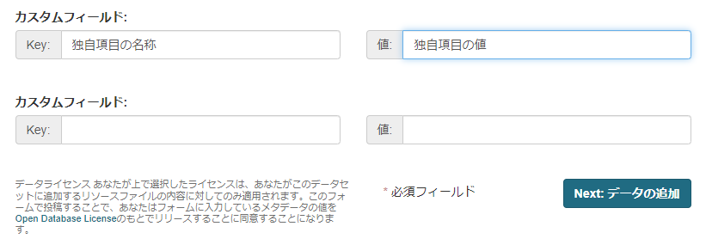

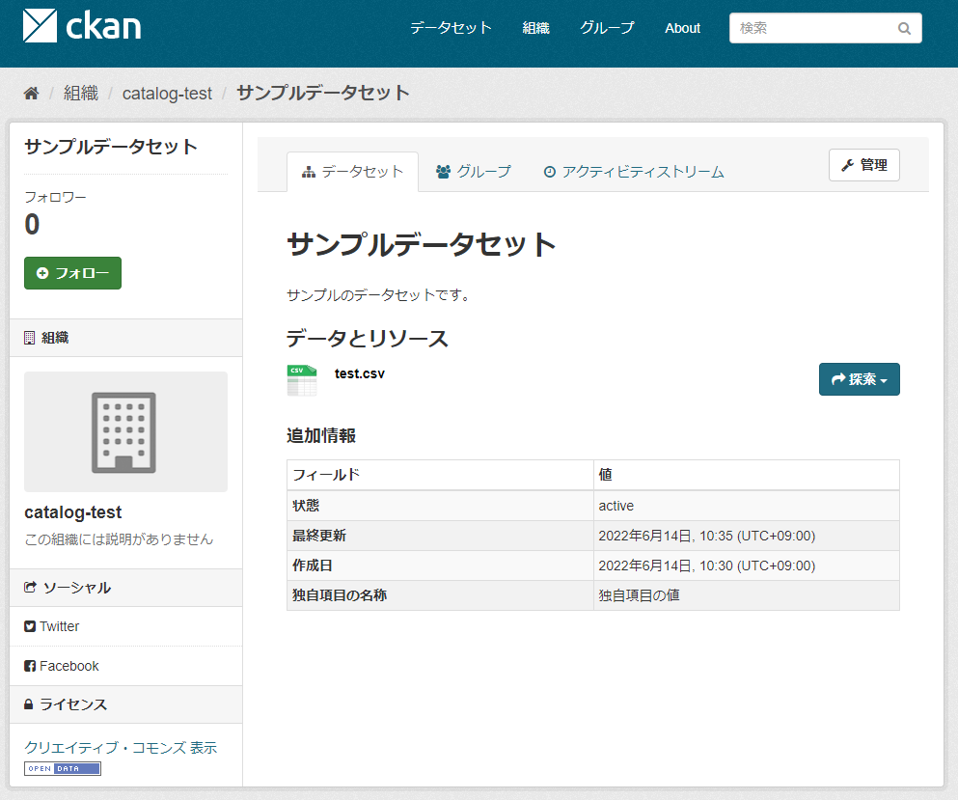
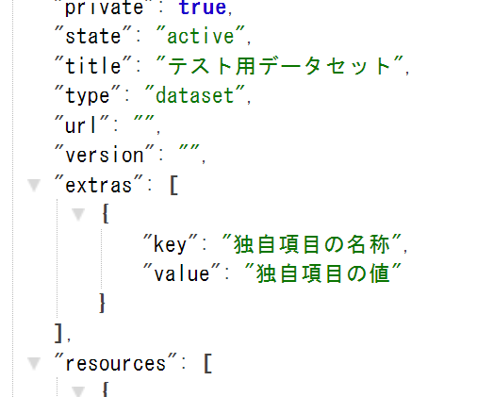
5.データカタログ項目の記載のためのTIPS集 – 5.2 データカタログ作成前の検討事項
対象読者：データ提供者
(カタログ作成者)
TIPS-6：データカタログの項目と値を独自に追加する方法について①
各分野等において独自に使用する項目が必要な場合、既存の他の項目と矛盾しない範囲であれば、項目を追加することは可能です。
ただし、データカタログ作成ツールでは独自項目の入力をサポートしていないため、CKANから直接入力してください。
CKANのデータセットのプロパティとして、独自項目を追加する場合 ⇒ CKANのカスタムフィールド または CKAN APIが使用できます。
・ CKANのカスタムフィールドを使用する例：
・ CKAN APIを使用する例：
※ この例ではデータセットを新規作成するAPIコマンド"package_create"を使用していますが、特定のプロパティだけを編集する場合は"package_patch"コマンドを使用します。
CKAN データセットの作成 画面 の カスタムフィールド
curl -X POST https://ckan-example.org/api/3/action/package_create \
-H 'Authorization:******************************' \
-d @- << EOF
{"name": "dataset-for-test",
"title": "テスト用データセット",
"private": "false",
"extras": [
{
"key": "独自項目の名称",
"value": "独自項目の値"
}]}
EOF
入力結果（CKANの画面の一部）
入力結果 (JSONの一部）
APIを経由して独自項目を含むCKANデータセットを作成するcurlコマンドの例※

Slide 47
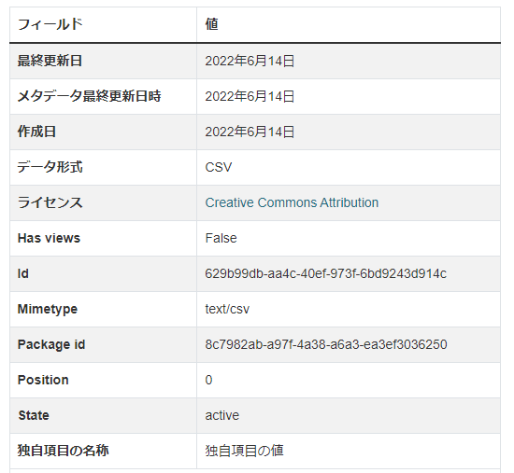
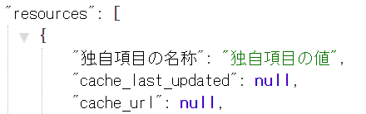
5.データカタログ項目の記載のためのTIPS集 – 5.2 データカタログ作成前の検討事項
対象読者：データ提供者
(カタログ作成者)
TIPS-6：データカタログの項目と値を独自に追加する方法について②
CKANのリソース（配信）のプロパティとして、独自項目を追加する場合 ⇒ CKAN APIが使用できます。
CKAN および CKAN API の詳細については、以下のドキュメントを参照してください。
・ CKAN ユーザーガイド http://docs.ckan.org/en/latest/user-guide.html#adding-a-new-dataset
・ CKAN APIガイド http://docs.ckan.org/en/latest/api/index.html
curl -X POST https://ckan-example.org/api/3/action/resource_create \
-H 'Authorization:******************************' \
-d @- << EOF
{
"package_id": "dataset-for-test",
"url": "http://example.org/data/sample.csv",
"name": "テスト用リソース",
"format": "CSV",
"独自項目の名称": "独自項目の値"
}
EOF
APIを経由して独自項目を含むCKANリソース（配信）を作成するcurlコマンドの例※
入力結果（CKANの画面の一部）
入力結果（ JSONの一部）
※ この例では、リソース（配信）を新規作成するAPIコマンド"resource_create"を使用していますが、特定のプロパティだけを編集する場合は"resource_patch"コマンドを使用します。

Slide 48
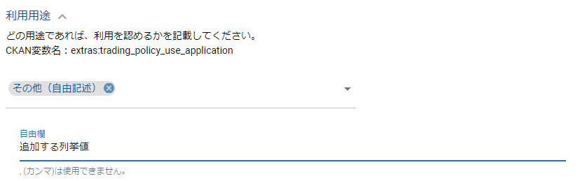
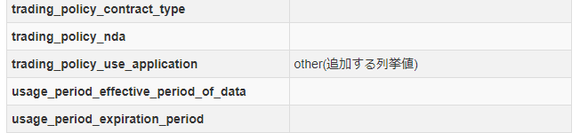
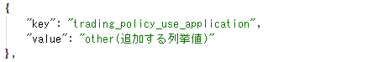
5.データカタログ項目の記載のためのTIPS集 – 5.2 データカタログ作成前の検討事項
対象読者：データ提供者
(カタログ作成者)
TIPS-7：データカタログ項目の列挙値を独自に追加する方法について
各分野等において独自に使用する列挙値が必要な場合、既存の他の列挙値と矛盾しない範囲であれば、列挙値を追加することは可能です。
独自の列挙値であっても、以下のようにデータカタログ作成ツールを使用して入力できます。
CKANへ実際に格納される値は、"other(追加する列挙値)" の形式になります。
「その他（自由記述）」を選択し、自由記述欄に追加したい列挙値を入力します。
入力結果（CKANの画面の一部）
データカタログ作成ツールの入力画面例
入力結果（JSONの一部）

Slide 49





5.データカタログ項目の記載のためのTIPS集 – 5.1 CADDE 4.0 データカタログ項目仕様の関連情報
対象読者：データ提供者
(カタログ作成者)
TIPS-8：データセット/配信のデータカタログ化の指針やパターン(1/2) – ファイル
データをファイルで提供する場合、データセットの考え方は以下に示すような4つのケースが想定されます。
ケース1: 異なるファイル形式で束ねる場合：まったく同じデータを異なるファイル形式（CSVやXMLなど）のファイルとして束ねてデータセットするケース
ケース2: 時系列で束ねる場合：ある目的に沿ったデータを時系列（年度別や月別など）でファイルとして束ねてデータセットするケース
ケース3: 白書と構成部品で束ねる場合：白書（本文）とそれを構成する図表のデータなどをファイルとして束ねてデータセットとするケース
ケース4: 動画等のデータとその書誌情報で束ねる場合：動画、楽曲などのデータとその書誌情報などをファイルとして束ねてデータセットとするケース
凡例
：データセット
：配信
ケース1：異なるファイル形式で束ねる場合
記載例：X市内の公共施設一覧（令和2年2月現在）
ケース2：時系列で束ねる場合
記載例：Y府における他都道府県との転入転出状況
公共施設一覧
異なるファイル形式の公共施設一覧
データを束ねる
他都道府県との転入転出状況
年度別に他都道府県との転入転出状況データを束ねる
公共施設一覧（CSV）
公共施設一覧（XML）
公共施設一覧
（JSON）
他都道府県との
転入転出状況
（平成28年）
他都道府県との
転入転出状況
（平成29年）
他都道府県との
転入転出状況
（平成30年）
CSV
JSON
ケース3：白書と構成部品で束ねる場合
記載例：平成26年版労働経済白書（労働経済の分析）
ケース4：メディア本体とその書誌情報で束ねる場合
記載例：Z市PR動画・楽曲
平成26年版労働経済白書
（労働経済の分析）
白書（本文）とそれを構成する図や表など
を束ねる
Z市PR動画・楽曲
Z市のテーマソングと
その歌詞情報を束ねる
労働経済の分析
（本文）
主要労働統計表
労働経済の分析
（要約版）
Z市の紹介動画
Z市のテーマソング
Z市のテーマソングの歌詞情報
HTML
MP4
MP3
HTML

Slide 50
5.データカタログ項目の記載のためのTIPS集 – 5.1 CADDE 4.0 データカタログ項目仕様の関連情報
対象読者：データ提供者
(カタログ作成者)
TIPS-8：データセット/配信のデータカタログ化の指針やパターン(2/2) – API
データをAPI経由で提供する場合、自治体データの公開を参考にデータセットの考え方は以下に示すような3つのケースが想定されます。
ケース1: 特定の市のデータを公開する場合：X県におけるAAA市のデータのみを公開するようなケース
ケース2: 特定の市内の特定地域のデータを公開する場合： X県におけるBBB市のY1町やY2町のように特定地域のデータを公開するようなケース
ケース3: 全てのデータを公開する場合：X県すべてのデータを公開するケース
凡例
：データセット
：配信
ケース１：特定の市のデータを公開する場合
記載例：「AAA市」のデータのみを公開
ケース２：特定の市内の特定地域のデータを公開する場合
記載例：「BBB市」の「Y1町」「Y2町」のデータを公開
ケース３：全てのデータを公開する場合
記載例：X県すべてのデータを公開
X県AAA市データセット
X県BBB市データセット
X県データセット
AAA市データ
(API取得)
BBB市 Y1町データ
(API取得)
BBB市 Y2町データ
(API取得)
X県データ
(API取得)
JSON
JSON
JSON
APIの場合に記載が必要なカタログ項目
#22030 「NGSIテナント」：AAA
#22040 「NGSIサービスパス」：/#
APIの場合に記載が必要なカタログ項目
#22030 「NGSIテナント」：BBB
#22040 「NGSIサービスパス」：/Y1
JSON
APIの場合に記載が必要なカタログ項目
#22030 「NGSIテナント」：指定しない
#22040 「NGSIサービスパス」：指定しない
#22030 「NGSIテナント」：BBB
#22040 「NGSIサービスパス」：/Y2
データをAPI経由で提供する場合のNGSIテナント、NGSIサービスパスのイメージ
例：X県で県内の複数の市区町村データを一つのNGSIサーバで管理する場合
NGSIテナント：AAA
NGSIテナント：BBB
NGSIテナント：CCC
X県
NGSIサーバ
／
├ X1
│ ├ service1
│ └ service2
│
├ X2
：
／
├ Y1
│ ├ service1
│ └ service2
│
├ Y2
：
／
├ Z1
│ ├ service1
│ └ service2
│
├ Z2
：
…
：ケース１の公開範囲
：ケース２の公開範囲
：ケース３の公開範囲

Slide 51
5.データカタログ項目の記載のためのTIPS集 – 5.2 データカタログ作成前の検討事項
対象読者：データ提供者
(カタログ作成者)
TIPS-9：ライセンスについて
項目No：#11250 データセットのライセンス（説明）
定義：データセットに含まれる配信の代表する配信を受けるためのライセンスを示す
下記の選択肢の中から適切なものを選択してください。適切なものがない場合は、ライセンスの内容を「その他」に選択し、自由記述でライセンスの概要を記載してください。
「その他」を選択した場合、さらに#21090 「配信の権利の表明」へ詳細なライセンス情報へのリンクを記載してください。
# | 値域選択肢候補 | 概要
1 | CC BY 4.0 | クリエイティブ・コモンズにて定義されているライセンス | 著作権者の表示を要求する。
2 | CC BY-SA 4.0 |  | 著作権者の表示を要求し、作品を改変・変形・加工してできた作品についても、元になった作品と同じライセンスを継承させた上で頒布を認める。
3 | CC BY-ND 4.0 |  | 著作権者の表示を要求し、いかなる改変も禁止する。
4 | CC BY-NC 4.0 |  | 著作権者の表示を要求し、非営利目的での利用に限定する。
5 | CC BY-NC-SA 4.0 |  | 著作権者の表示を要求し、非営利目的での利用に限定し、作品を改変・変形・加工してできた作品についても、元になった作品と同じライセンスを継承させた上で頒布を認める。
6 | CC BY-NC-ND 4.0 |  | 著作権者の表示を要求し、非営利目的での利用に限定し、いかなる改変も禁止する。
7 | CC0 |  | 法令上認められる最大限の範囲で権利を放棄して、パブリック・ドメインに提供
8 | PDM |  | パブリックドメイン。期限切れ等により著作権切れの状態
9 | 政府標準利用規約（第2.0版） | 日本政府の府省のホームページのコンテンツの利用ルールの雛形。 地方公共団体のデータにも適用される。CC BY 4.0との互換性あり。
10 | その他 | 上記以外のライセンスを記述したい場合。自由記述でライセンスを記載。

Slide 52
5.データカタログ項目の記載のためのTIPS集 – 5.2 データカタログ作成前の検討事項
対象読者：データ提供者
(カタログ作成者)
TIPS-10：権利関係の項目の使い分けについて （1/2）
権利関係の各項目には、下記の手順で入力してください。
ライセンス関係の項目：ライセンス・ドキュメントを選択入力する。
権利表明の項目：①で選択できるライセンス・ドキュメント以外を指定したい場合や、著作権表示などその他の権利表明を指定したい場合は、 それらを明示したドキュメントのURLを入力する。
アクセス権の項目：アクセス権を表記したい場合は、選択入力する。
データ利用条件の各項目：データセットについて、データ利用条件の各項目を指定したい場合は入力する。
権利の機械可読表現の項目：ODRLによる権利の機械可読な表現を指定したい場合は、ODRLポリシーファイルのURLを入力する。
各項目の入力にあたっては、先に入力した記載内容と矛盾しないように注意してください。
なお、データカタログ作成ツールを使用すると、配信の権利関係の項目 (21070~21090, 21160~21180) には、データセットの権利関係の項目 (11250~11300) に入力した値と同じ値が反映されます。
権利関係の項目
（計27項目）
CKAN Package |  |  |  |  |  |  | CKAN Resource
データセット （W3C DCAT標準仕様を利用） |  |  |  | データ利用条件（SIPで拡張） |  |  | 配信 （W3C DCAT標準仕様を利用）
①11250 | データセットのライセンス（説明） | データセットのライセンス（説明） |  | ④13010 | 契約形態 |  | ①21070 | 配信のライセンス（説明） | 配信のライセンス（説明）
①11260 | データセットのライセンス | データセットのライセンス |  | ④13020 | 秘密保持義務 |  | ①21080 | 配信のライセンス | 配信のライセンス
②11270 | データセットの権利表明 | データセットの権利表明 |  | ④13030 | 利用用途 |  | ②21090 | 配信の権利表明 | 配信の権利表明
③11280 | データセットのアクセス権（説明） | データセットのアクセス権（説明） |  | ④13040 | 開示範囲 |  | ③21160 | 配信のアクセス権（説明） | 配信のアクセス権（説明）
③11290 | データセットのアクセス権 | データセットのアクセス権 |  | ④13050 | データ活用地域 |  | ③21170 | 配信のアクセス権 | 配信のアクセス権
⑤11300 | データセットの権利情報URL | データセットに関する権利情報URL |  | ④13060 | 利用に関する注意事項 |  | ⑤21180 | 配信の権利情報URL | 配信に関する権利情報URL
 | データセットの情報を記述する言語 |  |  | ④13070 | パーソナルデータの類別 |  |  | 配信のライセンス（説明）
 | データセットの公開者（説明） |  |  | ④13080 | データの有効期間 |  |  | 配信のライセンス
 | データセットの公開者 |  |  | ④13090 | 利用ライセンスの期限 |  |  | 配信の権利表明
 | データセットの作成者（説明） |  |  | ④13100 | 有償無償 |  |  | 配信の情報提供ページURL
 | データセットの作成者 |  |  | ④13110 | 販売情報URL |  |  | 配信のアクセスURL
 | データセットの提供頻度 |  |  | ④13120 | 価格帯 |  |  | 配信のダウンロードURL
 | データセットの識別子 |  |  | ④13130 | データ販売に関わる特記事項 |  |  | 配信のバイトサイズ
 | データセットの対象地域 |  |  | ④13140 | 明示された保証 |  |  | 配信のメディアタイプ
 | データセットの対象地域（説明） |  |  | ④13150 | 準拠法の対象国 |  |  | 配信のファイル形式
※項目左記の丸囲み番号は、上記手順の丸囲み番号に紐づきます。

Slide 53
5.データカタログ項目の記載のためのTIPS集 – 5.2 データカタログ作成前の検討事項
対象読者：データ提供者
(カタログ作成者)
TIPS-10：権利関係の項目の使い分けについて （2/2）
用途別の権利関係の項目の使い分けとして、以下のような入力例を示します。
用途別権利関係項目の入力例
項目種別 | 用途 | 用途
項目種別 | （A）オープンデータ | （B）利用許諾 （複数のケースが考えられる） | （C）ビジネス
① ライセンス関係の項目 | 「その他」以外を選択 (データセットライセンス型) | 「その他」を選択 (データセットライセンス型) | 「その他」を選択 (データセットライセンス型)
② 権利表明の項目 | 不要 | 具体的なオリジナルドキュメントのURLを記載 （同意事項と役務を記載） | 具体的なオリジナルドキュメントのURLを記載 (強く推奨）
③ アクセス権の項目 | 「公開」を選択 (データセットアクセス権型) | 「制限あり」を選択 (データセットアクセス権型) | 「制限あり」を選択 (データセットアクセス権型)
④ データ利用条件の各項目 | 不要 | 必要に応じて記載 | 利用条件を必要に応じて記載
⑤ 権利の機械可読表現の項目 | 不要 | 記載してアクセスコントロール | 機械処理や自動契約の場合に記載
※項目種別の丸囲み番号は、前ページ手順の丸囲み番号に紐づきます。

Slide 54
5.データカタログ項目の記載のためのTIPS集 – 5.3 データカタログ作成時の各項目の考え方
対象読者：データ提供者
(カタログ作成者)
TIPS-11 :カタログ項目の値としてURLを記載する場合の書き方
項目No：#10050 カタログの公開者
定義：このカタログを公開する組織または個人を示すURL
項目No：#11090 データセットの公開者
定義：このデータセットを公開する組織または個人を示すURL
項目No：#11110 データセットの作成者
定義：このデータセットの作成に関わった組織または個人を示すURL
項目No：#11220 データセットの窓口
定義：このデータセットに関する問い合わせを受け付ける窓口の連絡先情報を示すURL
URLを記載する項目については以下の指針に従って記載ください。
<URLの書き方>
対象となるファイルの場所を、「スキーム+(ホスト名)+ドメイン名...」のように記述してください。
（例）データセットの公開者
https://example.org/7010001008844
<複数のURLの記述>
URLは原則一つのURLのみを記述してください。
<注意事項>
自由記述のためURL以外の内容も記載は出来ますが、これらの項目はURLを記載するために用意した項目となりますので、 URL以外の記述はご遠慮ください。
（例）都道府県または市区町村コードを記載するなど。

Slide 55




5.データカタログ項目の記載のためのTIPS集 – 5.3 データカタログ作成時の各項目の考え方
対象読者：データ提供者
(カタログ作成者)
TIPS-12：「データセットの公開者」、 「データセットの公開者（URL）」
項目No：#11080 データセットの公開者（説明）
定義：このデータセットを公開する組織または個人を示す情報である。
項目No：#11090 データセットの公開者
定義：このデータセットを公開する組織または個人を示すURL
対象となるデータセットを公開する組織または個人の情報について記載します。
データカタログサイトの運営者ではなく、当該データセットの公開について責任を有する組織や個人を記載してください。
#11080 データセットの公開者（説明）には、公開者である組織または個人の名称を文字列で記載します。
#11090 データセットの公開者には、公開者である組織または個人のホームページなどのURLを記載します。
ケース1：自身の運営するデータカタログサイトに自身のデータセットを公開する場合
記載方法：「データセットの公開者」として、データカタログサイトの運用者と同じ名称を記載してください。
記載例：新日本市
https://www.shinnihon.example.jp/shinnihoncity.html
ケース2：他者の運営するデータカタログサイトを活用して 自身のデータセットを公開する場合
記載方法：「データセットの公開者」は必ずしもデータカタログサイトの運営者ではなく、そのデータセットの公開について責任を有する組織や個人の名称を記載してください。
記載例：新日本市
https://www.shinnihon.example.jp/shinnihoncity.html
データセット
データカタログサイト
データセット
公
運
公
運
データカタログサイト
新日本市
データカタログサイトの
運営者
新日本市
凡例
公
：データセットの公開者
運
：データカタログサイトの運営者

Slide 56


5.データカタログ項目の記載のためのTIPS集 – 5.3 データカタログ作成時の各項目の考え方
対象読者：データ提供者
(カタログ作成者)
TIPS-13：「データセットの窓口」、 「データセットの窓口（URL）」
項目No：#11210 データセットの窓口（説明）
定義：このデータセットに関する問い合わせを受け付ける窓口の連絡先情報である。
項目No：#11220 データセットの窓口
定義：このデータセットに関する問い合わせを受け付ける窓口の連絡先情報を示すURL
対象となるデータセットに関する問い合わせ窓口の連絡先情報を実態にあわせて記載してください。
#11210 データセットの窓口（説明）には、問合せの窓口となる組織または個人の名称を文字列で記載します。
#11220 データセットの窓口には、その窓口のホームページなどのURLを記載します。
ケース1：データセットの窓口とデータセットの作成者やデータセットの公開者が同じ場合
記載方法：「データセットの窓口」として、データセットの作成者やデータセットの公開者と同じ名称を記載してください。
記載例：新日本市建設部都市計画課
https://www.shinnihon.example.jp/const/cityplanning/main.html
ケース2：データセットの窓口とデータセットの作成者やデータセットの公開者が異なる場合
記載方法：「データセットの窓口」として、データセットの作成者やデータセット
の公開者ではなく、そのデータセットに関する問い合わせを受け付け
る組織や個人の名称を記載してください。
記載例：新日本市企画部情報推進課
https://www.shinnihon.example.jp/info/main.html
新日本市
新日本市
作
作
窓
窓
公
公
建設部都市計画課
建設部都市計画課
企画部情報推進課
凡例
窓
：データセットの窓口
作
：データセットの作成者
公
：データセットの公開者

Slide 57


5.データカタログ項目の記載のためのTIPS集 – 5.3 データカタログ作成時の各項目の考え方
対象読者：データ提供者
(カタログ作成者)
TIPS-14：「データセットの対象期間」、「データの有効期間」
項目No：#11170 データセットの対象期間（開始）
定義：このデータセットに収録されているデータが対象とする期間の開始日時である
項目No：#11180 データセットの対象期間（終了）
定義：このデータセットに収録されているデータが対象とする期間の終了日時である
項目No：#13080 データの有効期間
定義：年月の経過や制度改定によって、データが無効になることはあるかどうかを示す。 明確な有効期限がある場合は、開始日と終了日を示す。
データセットの対象期間（ #11170 「データセットの対象期間（開始）」 、 #11180 「データセットの対象期間（終了）」 ）とデータの
有効期間（ #13080 「データの有効期間」 ）は名称が似ていますが異なる項目であり、以下に示す図のように使い分けて頂く必要があります。
ケース①：データセットの対象期間のイメージ
（時系列に新しいデータが追加される）
例：月例統計データ
ケース②：データの有効期間のイメージ
（時系列データとは限らない）
例：料金データ
データは対象期間に限らず有効
登録時
登録時
2015-04-01
2015-04-30
2010-04-01
2013-03-31
古いデータは無効になる
更新時
更新時
2015-04-01
2015-05-31
2013-04-01
2016-03-31
更新時
更新時
2015-04-01
2015-06-30
2016-04-01
2019-03-31
更新時
更新時
開始時期を修正
（古い配信を削除）
2015-05-01
2015-07-31
2019-04-01
未定
#11170 データセットの対象期間(開始)
#11180 データセットの対象期間(終了)
#13080 データの有効期間

Slide 58
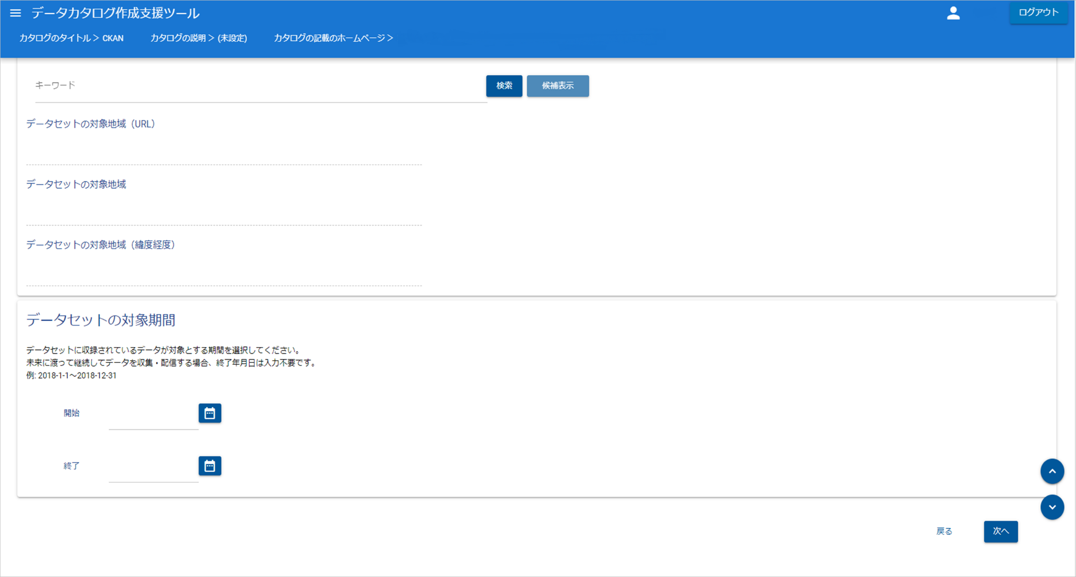
5.データカタログ項目の記載のためのTIPS集 – 5.3 データカタログ作成時の各項目の考え方
(参考) TIPS-14：「データセットの対象期間」の項目入力イメージ
「ケース①：データセットの対象期間のイメージ」で示した、対象期間についてデータカタログ作成ツールを用いて項目を入力する場合は、以下に示すイメージのようになります。
#11170 データセットの対象期間（開始）
#11180 データセットの対象期間（終了）
・データセットが対象とする期間をカレンダーの
アイコンより日付を選択します。

Slide 59
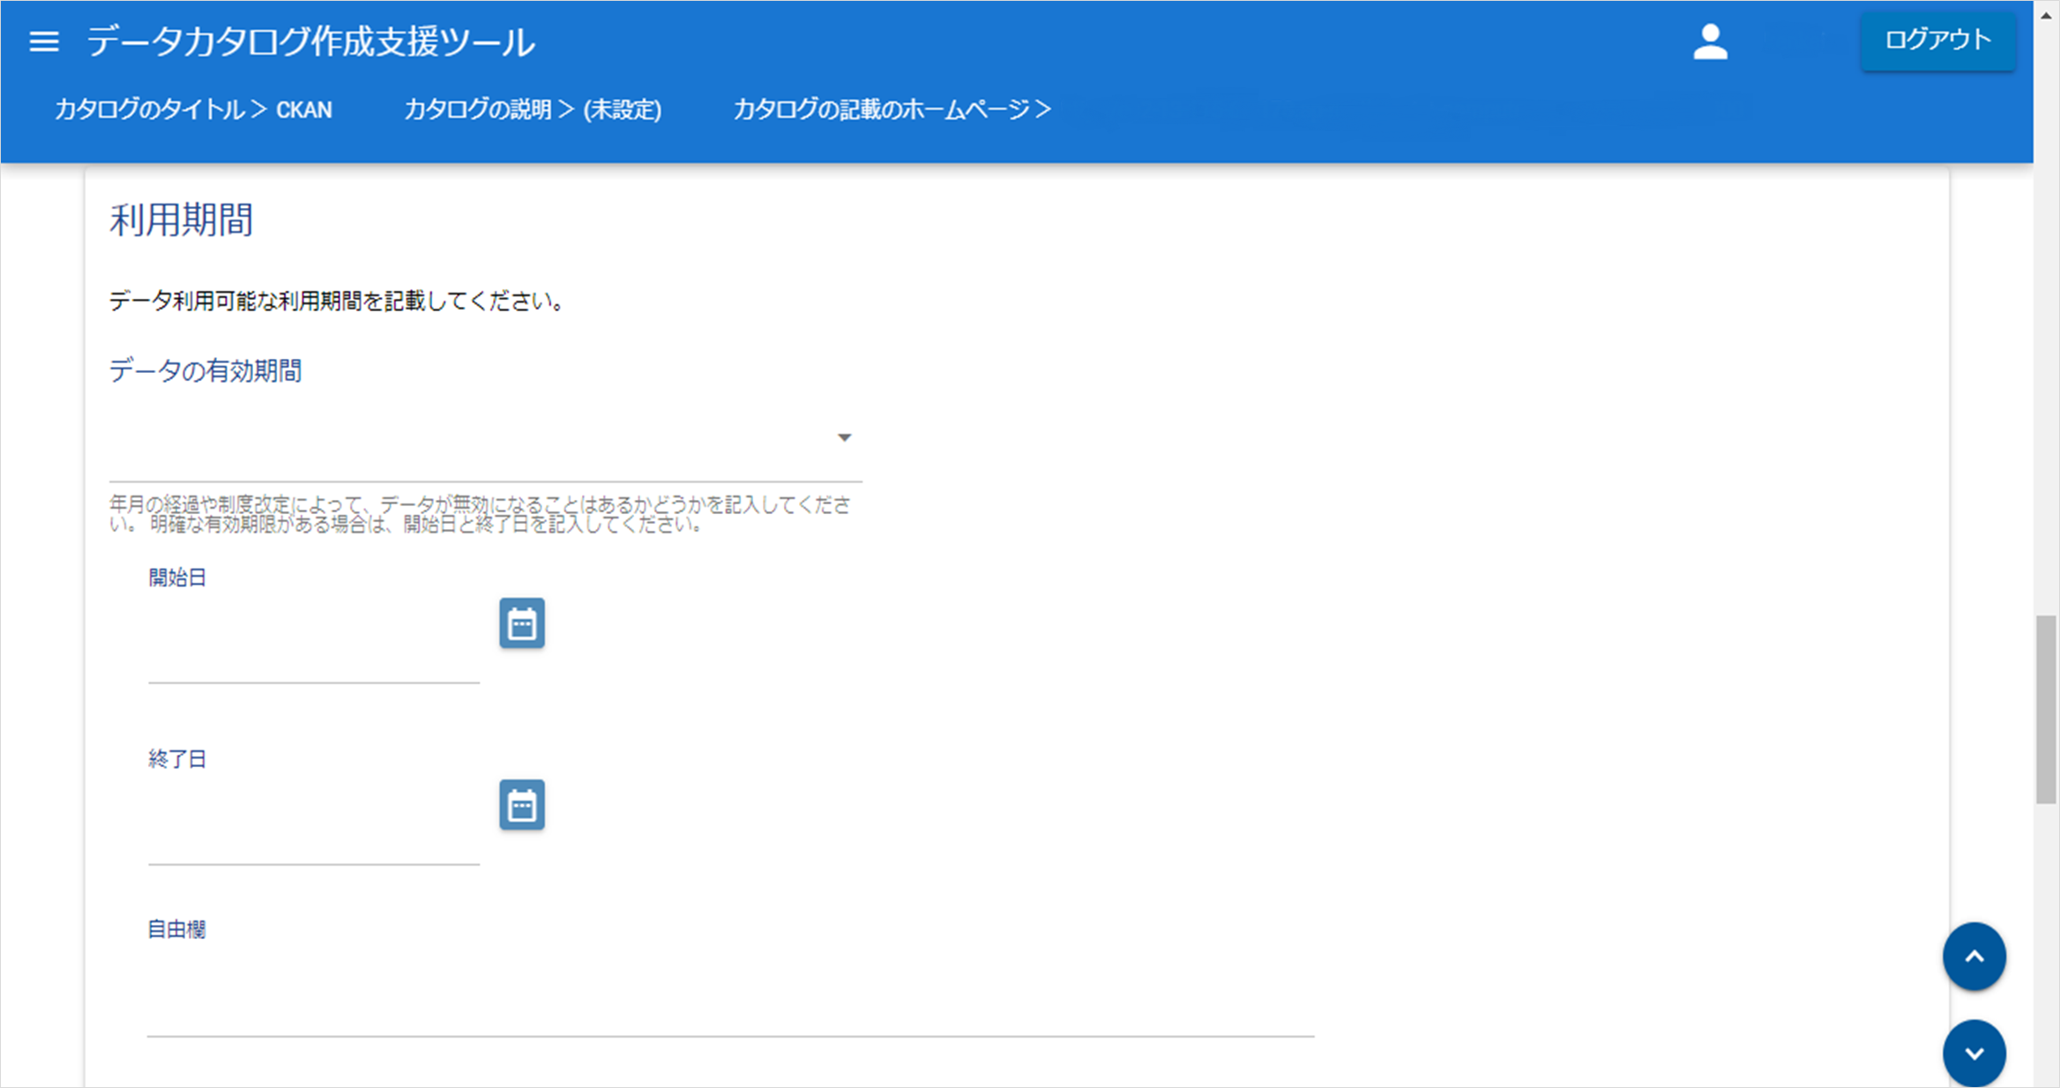
5.データカタログ項目の記載のためのTIPS集 – 5.3 データカタログ作成時の各項目の考え方
(参考) TIPS-14：「データセットの有効期間」の項目入力イメージ
「ケース②：データの有効期間のイメージ」で示した有効期間についてデータカタログ作成ツールを用いて項目を入力する場合は、以下に示すイメージのようになります。
この有効期間については、自由記述も出来るようになっています。
#13080 データの有効期間
・データの有効期間を定義する場合は、以下の2つの手順で行います。
手順1：「データの有効期間」の「▼」をクリックし、表示される一覧より
「開始日・終了日」または「自由記述」のどちらかを選択します。
手順2：手順1で選択した結果にしたがい、以下のいずれかの手順で 定義します。
■「開始日・終了日」を選択した場合：
カレンダーのアイコンより日付を選択します。
■「自由記述」を選択した場合：
自由欄にテキスト入力します。

Slide 60
5.データカタログ項目の記載のためのTIPS集 – 5.3 データカタログ作成時の各項目の考え方
対象読者：データ提供者
(カタログ作成者)
TIPS-15： 「配信のダウンロードURL」
項目No： #21120 配信のダウンロードURL
定義：この配信により提供されるデータセットをファイルとしてダウンロードする際のアクセスを示すURL
この配信で提供されるデータをファイルダウンロードまたはNGSIプロトコルにて取得可能な場合に、そのURLを記載してください。
CADDEコネクタでは、FTP、HTTPおよびNGSIによる3種類のデータ交換方法をサポートしています。
それぞれのデータ交換方法において、「配信のダウンロードURL」へデータをダウンロード可能なURLを以下に示すように 記載してください。
※ この配信を直接ダウンロード（NGSIプロトコルによる取得を含む）するためのURLが無い場合は、この項目には何も記載しないでください。（#21100 「配信の情報提供ページURL」には、この配信の入手方法等が示された説明ページのURLを必要に応じて記載してください。）
※ 本項目は、カタログ作成ツールにおいて項目値へ複数値を記載することは避けてください。 （詳細はTIPS-23を参照ください。）
# | データ交換方法 | #21120 配信のダウンロードURL
1 | FTP | ftp://{取得先URL}/room.csv
2 | HTTP | http://{取得先URL}/room.csv
3 | NGSI | http://{取得先URL}/v2/entities

Slide 61
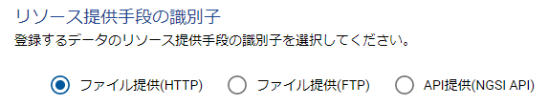
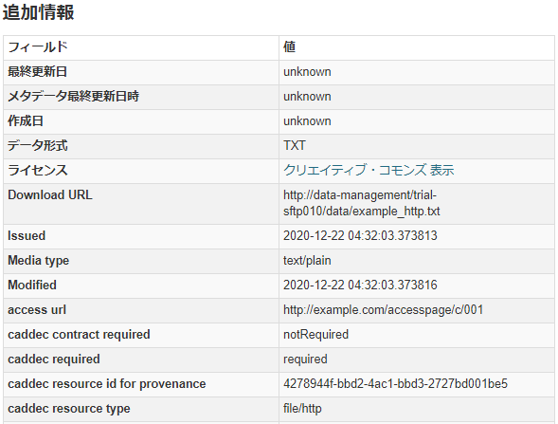
5.データカタログ項目の記載のためのTIPS集 – 5.3 データカタログ作成時の各項目の考え方
対象読者：データ提供者
(カタログ作成者)
TIPS-16：「リソース提供手段の識別子」
項目No：#23010 リソース提供手段の識別子
定義：CADDEコネクタがリソースの提供手段を特定するために用いる識別子
#23010 リソース提供手段の識別子は、カタログ作成支援ツール上でラジオボタンによる入力形式になっています（下図参考）。
適切なリソースの提供手段を(HTTP、FTP、NGSI API)から選択してください。
CKANでの画面イメージ
1)ファイル提供(HTTP)を選択した場合
2)ファイル提供(FTP)を選択した場合
3)API提供(NGSI API)を選択した場合

Slide 62
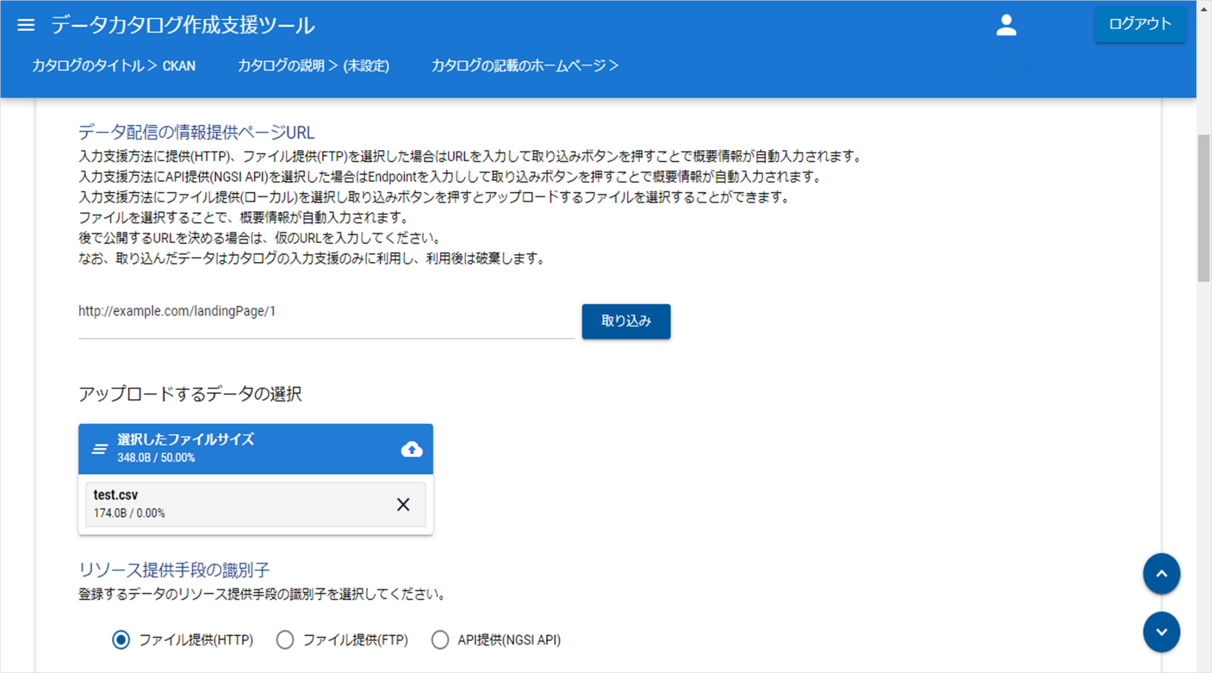
5.データカタログ項目の記載のためのTIPS集 – 5.3 データカタログ作成時の各項目の考え方
(参考) TIPS-16：「リソース提供手段の識別子」の項目入力イメージ
データを提供する目的として定義する項目である「リソース提供手段の識別子」について、データカタログ作成ツールを用いた場合のイメージを以下に示します。
#23010 リソース提供手段の識別子
・データのリソース提供手段について3つの選択肢から、
いずれかを選択します。
※作業されているPC上に提供対象のデータがある場合、「アップロードするデータの選択」よりPC上のファイルをアップロードすることにより、
「取り込み」ボタンを押した場合と同様に、これ以降で定義する目が予め入力された状態になり、カタログ作成作業の負荷を減らすことが可能です。

Slide 63
5.データカタログ項目の記載のためのTIPS集 – 5.3 データカタログ作成時の各項目の考え方
対象読者：データ提供者
(カタログ作成者)
TIPS-17：「価格帯」
項目No：#13120 価格帯
定義：このデータセットを販売する価格帯を示す。
#13120 価格帯には、データセットを販売する価格帯を記入してください。価格帯には通貨（円,米ドル等）と、下限価格、上限価格を記入してください。価格が決まっている場合には下限価格と上限価格は同じ値にしてください。
<通貨の書き方>
ISO 4217で定義された3桁の英文字で表される通貨コードを記載ください。 例）JPN,USD
<数値の書き方>
半角数字とカンマ（3桁区切り）を用いて記載ください。 例）1,000,000
<下限価格と上限価格の書き方>
半角のハイフン「-」を利用し、「下限価格」-「上限価格」のように記載ください。
また下限価格と上限価格の通貨は必ず揃えてください。 例）1,000USD-10,000USD
＜その他注意事項＞
価格は消費税を含まず記載ください。価格に対して小数点は利用できません。
ケース1：データセットを販売する価格が決まっていない場合
記載方法：記載不要。データセットを販売する価格が決定した後、本項目を更新ください。
ケース3：データセットを販売する価格が決まっている場合
記載方法：データセットの販売する価格の通貨（JPN,USD等）と、下限価格、上限価格を記入してください。
下限価格と上限価格は同じ内容を記載してください。
記載例①：1,000,000JPN-1,000,000JPN
②：35,198JPN-35,198JPN
＊記載例②のように1円単位で価格を記述することも可能です。
ケース2：データセットを販売するおおよそ価格が決まっている場合
記載方法：データセットの販売する価格の通貨（JPN,USD等）と、おおよその下限価格、上限価格を記入してください。
記載例：500,000JPN-1,000,000JPN

Slide 64



5.データカタログ項目の記載のためのTIPS集 – 5.3 データカタログ作成時の各項目の考え方
対象読者：データ提供者
(カタログ作成者)
TIPS-18：「データセットの識別子」
項目No：#11130 データセットの識別子
定義：このデータセットをユニークにするための識別子である。
データカタログの作成は、データカタログ作成ツールを使って作成する場合とCKAN上で作成する場合が考えらますが、どちらの場合もデータセットIDについては、CKANで自動で採番されるためデータ提供者が意識する必要はありません。
また、分野横断検索サービスでは独自のIDでデータセットを管理しておりますので、複数のデータ提供者が同じデータセットIDを持っている場合でも、分野横断検索サービスには支障ありません。
データカタログとデータセットIDの関係
複数のデータ提供者間でデータセットIDが重複する場合
データセットID:CKANによる自動採番
例)0621ea05-319d-44ba-ab11-883a6efdc87f
ケース1:作成ツールを利用
データセットID：
abc12345
データカタログA
データ
カタログ
データ
提供者A
データカタログA
・横断検索データセットID:
sipxabcde12345a
データカタログサイト
(CKAN)
データカタログサイトA
(CKAN)
データカタログ
作成ツール
分野横断検索
サービス
データセットID:CKANによる自動採番
例)ce2b86a0-e0c3-403e-82ab-9e38acfd33e9
データカタログB
・横断検索データセットID:
sipxfghijkl12345b
データ
提供者B
ケース2:CKAN上で作成
データカタログB
データ
カタログ
データセットID：
abc12345
データカタログサイト
(CKAN)
データカタログサイトB
(CKAN)

Slide 65
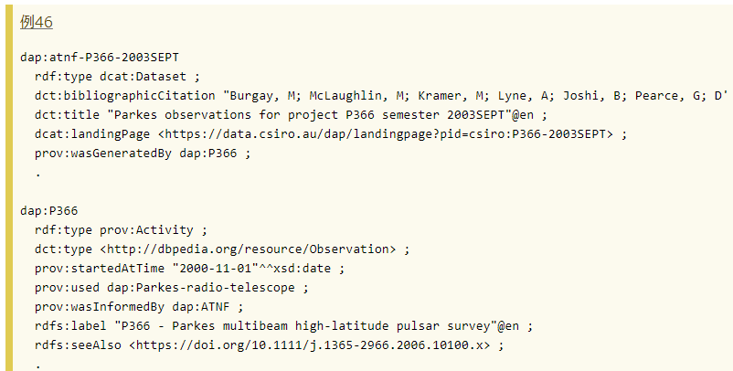
5.データカタログ項目の記載のためのTIPS集 – 5.3 データカタログ作成時の各項目の考え方
対象読者：データ提供者
(カタログ作成者)
TIPS-19：データセットの出自の表現方法 (1/3)
項目No：#11310 データセットを生成した活動
定義：データセットの作成をもたらした、またはそのためのビジネス・コンテキストを提供する活動を示すURL。
DCAT2のデータセットクラスに新設された prov:wasGeneratedByプロパティに対応したデータセットの出自の表現方法を記載します。
DCAT2ではPROV-Oオントロジーのプロパティ prov:wasGeneratedBy を使い、データセットがどのようなイニシアチブ、プロジェクト、ミッション、調査などの業務的・ビジネスプロセス的な活動から生成されたかを表現できるようになりました。
CADDEでは、項目値として、このデータセットを生成した活動に関する機械可読な説明(RDF形式)のURLのみ指定できます。
PROV-Oオントロジーの詳細については、DCAT2やPROV-Oオントロジーのドキュメントを参照ください。
prov:wasGeneratedBy のデータカタログ実装例（RDF(Turtle)）(DCAT2ドキュメントより）
https://www.w3.org/TR/vocab-dcat-2/
値域であるprov:ActivityのURLを、#11310「データセットを生成した活動」の値として、データカタログに入力してください。（本例では、このURLのみ）
「観測」
WEBページ１
のタイプは
dbpedia.org:...Observation
データセット１
のランディングページは
data.csiro.au:...landingpage
dct:type
dcat:Dataset
dcat:landingPage
?pid=csiro:P366-2003SEPT...
設備1
dap:atnf-P366-2003SEPT
prov:wasGeneratedBy
利用した
prov:used
dap:Parkes-radio-telescope
が生成された
prov:Activity
が通知された
dap:P366
prov:wasInformedBy
活動２
P366 - Parkes mult ...
rdfs:seeAlso
活動１
参考資料
dap:ATNF
活動に関するメタデータについては、そのURLの参照先にて取得できるように、CADDEデータカタログとは別途ご用意ください。
WEBページ２
活動に関するメタデータについては、そのURLの参照先にて取得できるように、CADDEデータカタログとは別途ご用意ください。
doi.org:...j.1365-2966.2006.10100.x

Slide 66

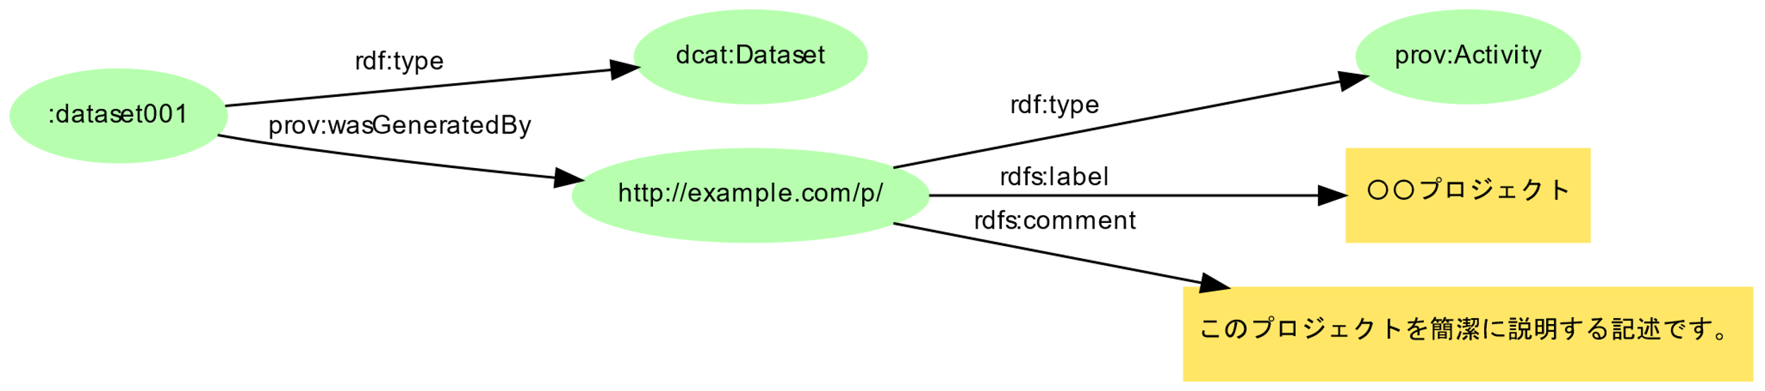
5.データカタログ項目の記載のためのTIPS集 – 5.3 データカタログ作成時の各項目の考え方
対象読者：データ提供者
(カタログ作成者)
TIPS-19：データセットの出自の表現方法 (2/3)
現在のCADDEデータカタログシステムでは、データセットを生成した活動のURLのみ登録できます。
そのURLの参照先にある活動の詳細については、以下のような機械可読なデータをカタログ作成者や第三者が用意・公開することが、 一例として考えられます。
prov:wasGeneratedBy のシステム実装例
"extras": [
{
"key": “project_url",
"value": "http://example.com/p/"
},
{
"key": "project_name",
"value": "〇〇プロジェクト"
},
{
"key": "project_description",
"value": "このプロジェクトを簡潔に説明する記述です。"
},
…
]
このようなRDFファイルを公開することが、
一例として考えられます。
プロパティ | 値
プロジェクトのURL： (extras:project_url) [prov:wasGeneratedBy] | http://example.com/p/
プロジェクトの名称： (extras:project_name) [rdfs:label] | 〇〇プロジェクト
プロジェクトの概要： (extras:project_description) [rdfs:comment] | このプロジェクトを簡潔に説明する記述です。
<http://example.com/p/>
rdf:type prov:Activity ;
rdfs:label "〇〇プロジェクト" ;
rdfs:comment "このプロジェクトを簡潔に説明する記述です。" ;
.
活動に関する表形式のデータ例
入力結果例（メタデータ（JSON））
RDF出力結果例（Turtle形式）
RDF出力結果例（可視化）

Slide 67
5.データカタログ項目の記載のためのTIPS集 – 5.3 データカタログ作成時の各項目の考え方
対象読者：データ提供者
(カタログ作成者)
TIPS-19：データセットの出自の表現方法 (3/3)
データセットを生成した活動に関する、より詳細なデータのプロパティ例としては、以下のようなものが考えられます。
PROV-Oオントロジーでは、活動を非常に柔軟に表現可能です。PROV-Oオントロジーの詳細については、DCAT2やPROV-Oオントロジーのドキュメントを参照ください。
prov:wasGeneratedBy の値域である prov:Activity のプロパティの一例
ラベル | rdf:Property | rdfs:range | Cardinality | CKANでの値域
プロジェクトのURL | prov:wasGeneratedBy | prov:Activity | 0..1 | url
プロジェクト名 | rdfs:label | rdfs:Literal | 0..1 | text
プロジェクト概要 | rdfs:comment | rdfs:Literal | 0..1 | text
プロジェクト開始日 | prov:startedAtTime | xsd:dateTime | 0..1 | text (xsd:dateTime)
プロジェクト終了日 | prov:endedAtTime | xsd:dateTime | 0..1 | text (xsd:dateTime)
プロジェクトの関係者・組織 | prov:wasAssociatedWith | prov:Agent foaf:Agent | 0..n | (void)
名称 | foaf:name | rdfs:Literal | 1..1 | text
連絡先（e-mail) | foaf:mbox | owl:Thing | 0..1 | email
使用したデータ・機器 | prov:used | prov:Entity | 0..n | url
データ・機器の名称 | rdfs:label | rdfs:Literal | 0..1 | text
プロジェクトに関する参考文献 | rdfs:seeAlso | rdfs:Resource | 0..n | url

Slide 68
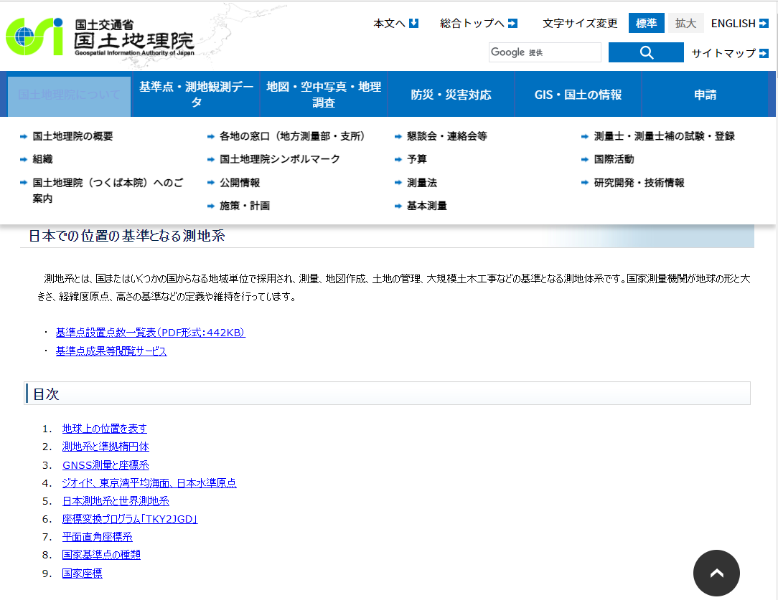
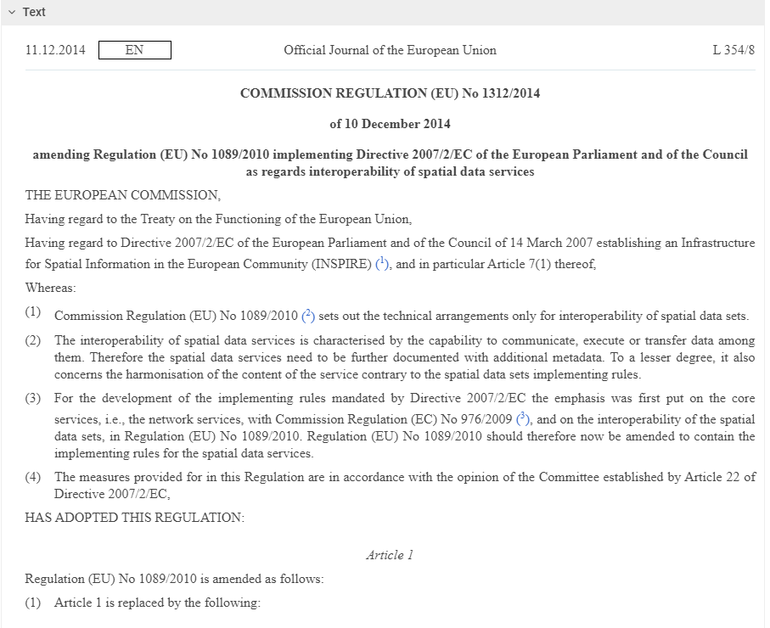
5.データカタログ項目の記載のためのTIPS集 – 5.3 データカタログ作成時の各項目の考え方
対象読者：データ提供者
(カタログ作成者)
TIPS-20：「データセットが準拠する標準URL」、「配信が準拠する標準URL​」
項目No：#11320 データセットが準拠する標準URL
定義：データセットが準拠する標準を示すURL
項目No： #21210 配信が準拠する標準URL
定義：配信が準拠する標準を示すURL
提供するデータがどのような標準に準拠しているかを示す情報をデータセットおよび配信へ必要に応じて記載します。記載する標準については、ISOやW3Cなどの機関によって発行された標準だけではなく、その他さまざまな組織・機関が定めた標準について記載することが可能です。
例1：日本の測地系に準拠したデータであることを示したい場合
記載例：https://www.gsi.go.jp/sokuchikijun/datum-main.html
例2：空間データ サービスの相互運用性に関する EU規制
No1089/2010 に準拠したデータであることを示したい場合
記載例：https://eur-lex.europa.eu/eli/reg/2014/1312/oj
出典：W3C DCAT2.0 12.2.1 Conformance to a standard
https://www.w3.org/TR/vocab-dcat-2/#quality-conformance-statement

Slide 69
5.データカタログ項目の記載のためのTIPS集 – 5.3 データカタログ作成時の各項目の考え方
対象読者：データ提供者 (カタログ作成者)
TIPS-21：「配信のメディアタイプ」、「配信のファイル形式」、 「配信の圧縮形式」、「配信のパッケージ形式」
項目No：#21140 配信のメディアタイプ
定義：IANAが定義している配信のメディアタイプである。
項目No：#21150 配信のファイル形式
定義：この配信で配信されるファイル形式である
項目No：#21190 配信の圧縮形式
定義：ダウンロード可能なファイルのサイズを縮小するために、データを圧縮形式で含んでいる配信の圧縮形式
項目No：#21200 配信のパッケージ形式
定義：関連するファイルの集合を一緒にダウンロードできるようにするために、一つ以上のデータ・ファイルをグループ化している配信の パッケージ形式
＜配信のメディアタイプと配信のファイル形式の記載について＞
配信のメディアタイプについて、IANAが管理するメディアタイプとして定義されている場合は、配信のメディアタイプに記載してください。 その際、列挙されている値より選択してください。
IANAが管理するメディアタイプで適切に示せない場合、配信のファイル形式を端的に表す文字列を配信のファイル形式に記載してください。
＜配信の圧縮形式と配信のパッケージ形式の記載について＞
配信内のファイルが圧縮されている場合は、配信の圧縮形式に記載してください。また、配信内のファイルがパッケージ化されている場合は、 配信のパッケージ形式に記載してください。 その際、列挙されている値より選択してください。
ケース：GZIPファイルに圧縮されていたいくつかのファイル(CSV)をTARファイルにパッケージ化した配信の場合
記載例：配信データ “data.tar.gz”
#21190 配信の圧縮形式
data.tar.gz
gZip
#21200 配信のパッケージ形式
TAR
data.tar
#21140 配信のメディアタイプ
#21150 配信のファイル形式
CSV
CSV

Slide 70
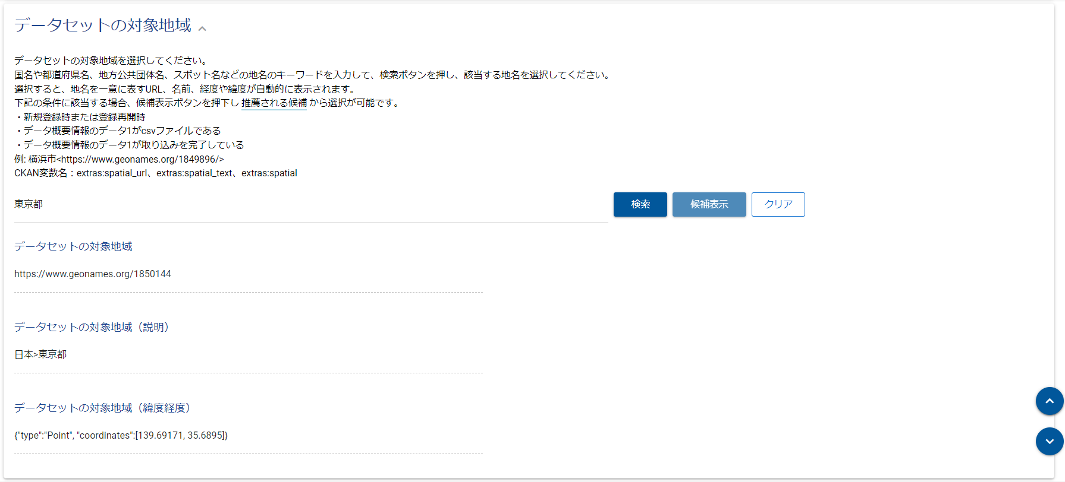
5.データカタログ項目の記載のためのTIPS集 – 5.3 データカタログ作成時の各項目の考え方
対象読者：データ提供者
(カタログ作成者)
TIPS-22：「データセットの対象地域」、「データセットの対象地域（説明）」、「データセットの対象地域（緯度経度）」①
項目No：#11140 データセットの対象地域
定義：このデータセットに含まれるデータを収集するなどした対象地域を示すURL
項目No：#11150 データセットの対象地域（説明）
定義：このデータセットに含まれるデータを収集するなどした対象地域(テキスト）
項目No：#11160 データセットの対象地域（緯度経度）
定義：このデータセットに含まれるデータを収集するなどした対象地域(GeoJSON形式）
対象となるデータセットに含まれるデータを収集するなどした対象地域について記載してください。例えば、東京都の統計データであれば、その統計調査の対象地域である東京都を示すURL、文字列と緯度経度をGeoJSON形式で記述してください。
#11140 データセットの対象地域には、場所を表す機械可読でアクセス可能なURLが有る場合に記載します。
#11150 データセットの対象地域（説明）には、場所に関する説明を文字列で記載します。
#11160 データセットの対象地域（緯度経度）には、場所の地理情報をGeoJSON形式(RFC 7946)で記載します。
データカタログ作成ツールによる入力例（データカタログ作成ツールでGeoNamesとの連携機能が有効の場合）
地名「東京都」を入力・検索し、選択します。
「東京都」を一意に表すURLがGeoNamesのDBから取得されます。
「東京都」を表すテキスト（「日本>東京都」）がGeoNamesのDBから取得されます。
「東京都」の地理座標（点）がGeoNamesのDBから取得され、GeoJSON形式に変換されます。

Slide 71
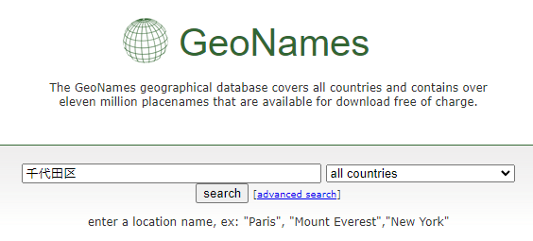
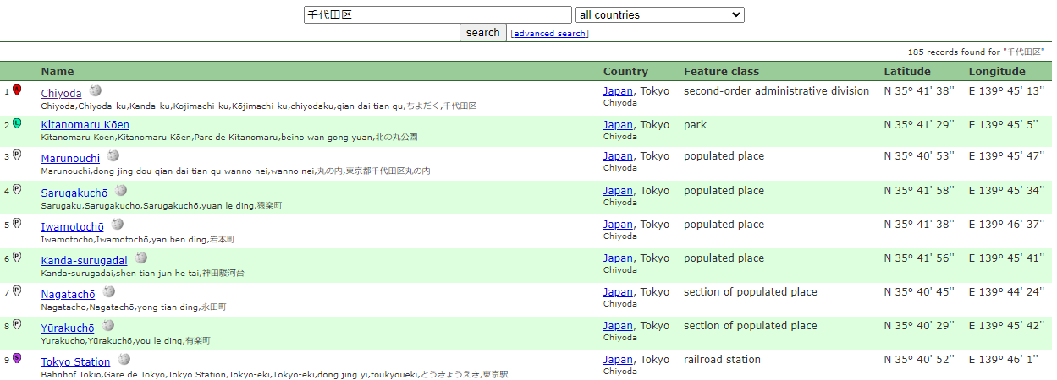
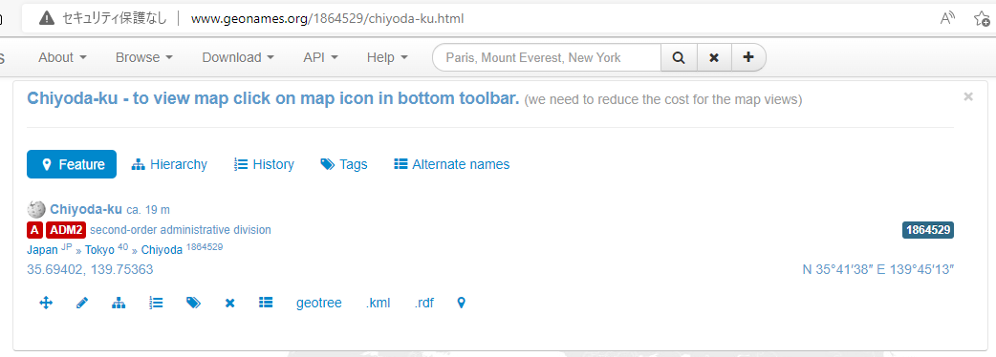

5.データカタログ項目の記載のためのTIPS集 – 5.3 データカタログ作成時の各項目の考え方
対象読者：データ提供者
(カタログ作成者)
TIPS-22：「データセットの対象地域」、「データセットの対象地域（説明）」、「データセットの対象地域（緯度経度）」②
#11140 データセットの対象地域 の記載について（データカタログ作成ツールでGeoNamesとの連携機能が無効の場合）
データカタログ作成ツールでGeoNamesとの連携機能が無効の場合は、 ①GeoNames、②e-Statで提供している、コードリストのURLを 検索・取得して頂き、カタログ作成ツールから手入力してください。
① GeoNamesを使った手入力方法
http://www.geonames.org/
候補から選択
地名検索
この番号(1864529)が地名のID。
この地名のURLは以下のようになります。
http://www.geonames.org/1864529/ (http://www.geonames.org/<地名のID>/)
こちらのURLでも構いません。
#11150 データセットの対象地域（説明）
へ入力頂きたい値
http://www.geonames.org/1864529/
詳細表示
データカタログ作成ツールでURLを手入力

Slide 72
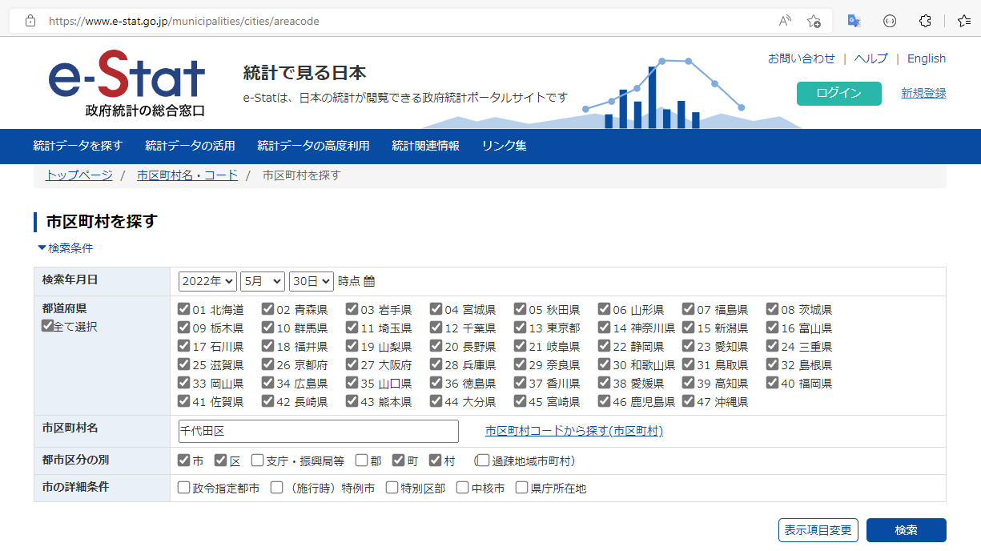
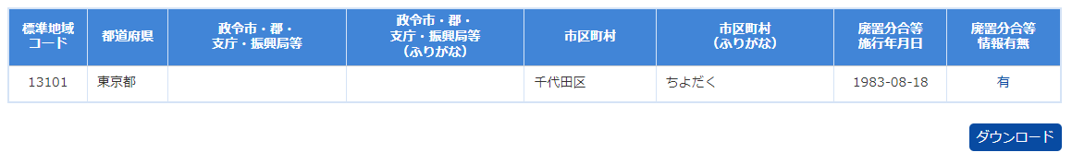
5.データカタログ項目の記載のためのTIPS集 – 5.3 データカタログ作成時の各項目の考え方
対象読者：データ提供者
(カタログ作成者)
TIPS-22：「データセットの対象地域」、「データセットの対象地域（説明）」、「データセットの対象地域（緯度経度）」③
② e-Statを使った手入力方法
”http://data.e-stat.go.jp/lod/sac/Cxxxxx” の末尾の５桁の数字を、検索した標準値域コードに割り当てると対象地域のURLとなります。
e-Statの簡易標準値域コードの詳細については、以下のサイトを参照ください。
http://data.e-stat.go.jp/lodw/provdata/lodRegion
③分野特有の対象地域を指定したい場合
分野特有の対象地域（例：医療分野における「医療圏」など ）を指定したい場合で、機械可読かつアクセス可能なURLが無いときは、本項目 （#11140 データセットの対象地域）は空欄として構いません。
まず、標準地域コードをこのサイト（https://www.e-stat.go.jp/municipalities/cities/areacode）で検索します。
この番号 (13101) が千代田区の標準地域コードです。
従って、千代田区のURLは以下のようになります。
http://data.e-stat.go.jp/lod/sac/C13101
検索結果
#11150 データセットの対象地域（説明）
へ入力頂きたい値
コード検索
http://data.e-stat.go.jp/lod/sac/C13101
データカタログ作成ツールでURLを手入力

Slide 73
5.データカタログ項目の記載のためのTIPS集 – 5.3 データカタログ作成時の各項目の考え方
対象読者：データ提供者
(カタログ作成者)
TIPS-22：「データセットの対象地域」、「データセットの対象地域（説明）」、「データセットの対象地域（緯度経度）」④
#11150 データセットの対象地域（説明）の記載について（データカタログ作成ツールでGeoNamesとの連携機能が無効の場合）
データカタログ作成ツールでGeoNamesとの連携機能が無効の場合は、#11140データセットの対象地域で説明した内容を踏まえて、対象地域の名称をテキストで手入力してください。
①GeoNamesを使った手入力方法
②e-Statを使った手入力方法
③分野特有の対象地域を指定したい場合
例)医療分野における２次医療圏を示す場合
Japan>Tokyo>Chiyoda
二次医療圏：1301、東京都>区中央部
参考：https://www.data.go.jp/data/dataset/mhlw_20150115_0041
データカタログ作成ツールでテキストを手入力
日本>東京都>千代田区
データカタログ作成ツールでテキストを手入力

Slide 74
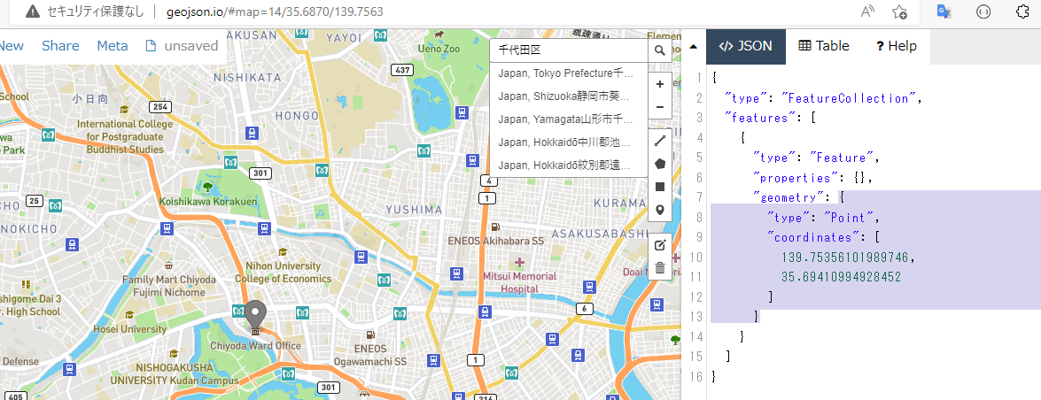
5.データカタログ項目の記載のためのTIPS集 – 5.3 データカタログ作成時の各項目の考え方
対象読者：データ提供者
(カタログ作成者)
TIPS-22：「データセットの対象地域」、「データセットの対象地域（説明）」、「データセットの対象地域（緯度経度）」⑤
#11160 データセットの対象地域(緯度経度)の記載について（データカタログ作成ツールでGeoNamesとの連携機能が無効の場合）
データカタログ作成ツールでGeoNamesとの連携機能が無効の場合は、対象地域の地理情報を点（代表点）でGeoJSON (RFC 7946) 形式にて手入力してください。
代表点の位置は、都道府県や市区町村であれば庁舎の位置、その他の区域であれば重心などのおおよその位置で構いません。
なお、バウンディングボックスやポリゴン（不定形の多角形）、ポリラインなど他の幾何学形状の使用は推奨しません。
GeoJSON (RFC 7946) 形式の詳細については、以下のサイトを参照ください。
https://datatracker.ietf.org/doc/html/rfc7946
http://geojson.io などのツールを利用して、GeoJSON形式の地理情報を地図から取得する方法もあります。
地名検索
JSON整形ツールなどで整形
経度, 緯度 の順
地点選択ツール
{"type":"Point","coordinates":[139.6917,35.6895]}
選択した地点
（区役所の位置など）
データカタログ作成ツールでGeoJSONを入力
GeoJSON形式の地点の最小限の表現（選択部分）
GeoJSONを出力可能な地図ツール

Slide 75
5.データカタログ項目の記載のためのTIPS集 – 5.3 データカタログ作成時の各項目の考え方
対象読者：データ提供者
(カタログ作成者)
TIPS-23 :項目値に対する複数値の記載方法（複数値の記載の対象項目）
データカタログの項目に対して複数の項目値を記載について記述します。
例えば、データセットの作成に複数人が関わった場合、#「データセットの作成者（説明）」という項目の項目値には、「作成者A,作成者B,作成者C」のようにデータセットの作成に関わった人物を複数人記述ができます。
複数値の記載が可能な項目は、 CADDE 4.0 データカタログ項目仕様の「出現回数」が「...n」となっている項目が対象です。(以下にデータセットクラスを例に、複数値の入力が可能な項目の見方を示します。
① 項目No | ② クラス名称 | ③ プロパティ名称 | ④ 見出し | ⑤ 定義 | ⑥ 値域 | ⑦ 使い方 | ⑧ 出現 回数
11000 | dcat:Dataset |  | データセット
11100 | dcat:Dataset | sipx:creator_explanation | データセットの作成者（説明） | このデータセットの作成に関わった組織または個人を示す情報である。 | rdfs:Literal | このデータセットの作成に関わった組織または個人の情報を記載する。 | 0..n
11110 | dcat:Dataset | dct:creator | データセットの作成者 | このデータセットの作成に関わった組織または個人を示すURL | foaf:Agent | このデータセットの作成に関わった組織または個人について、適切なURLを記載するか、foaf:Agentクラスの表現方法を用いて以下の内容を記載する。 ・エージェント種別（組織／個人） ・エージェント名称 | 0..n
11120 | dcat:Dataset | dct:accrualPeriodicity | データセットの提供頻度 | このデータセットが提供される頻度である。 | rdfs:Literal | このデータセットの提供頻度について、EU Vocabularies Frequency (http://publications.europa.eu/resource/authority/frequency)等を参照して、その中から適当な頻度を表す用語を選択し、そのIRIをプロパティの値として記載することを推奨する。ただし、業界団体にて策定するアプリケーションプロファイルにて、提供頻度コードを定義し、これを参照することとしてもよい。 本項目に設定する値は、「データセット提供頻度型」に列挙されている値より選択する。 | 0..1

Slide 76
5.データカタログ項目の記載のためのTIPS集 – 5.3 データカタログ作成時の各項目の考え方
対象読者：データ提供者
(カタログ作成者)
TIPS-23 :項目値に対する複数値の記載方法（記載方法の分類）
次にデータカタログの項目に対して複数の項目値を記載する方法について記述します。
カタログ作成ツールでは「自由記述」、「列挙値から複数選択」、「列挙値から複数選択＋自由記述」の3パターンの項目値の入力方法があります。また「自由記述」については、カタログ作成ツール上で実際に入力を想定する値として、「テキスト(文章・単語)」と「URL」があります。これらの入力パターンに対し、複数値の入力方法を記載した表を以下に示します。
タイプA（自由記述）の項目については項目値をカンマ区切りで記載ください。タイプB（挙値から複数選択）、タイプC（列挙値から複数選択＋自由記述）の項目については、カタログ作成ツールの機能を用いて列挙値から複数選択・項目の追加を行ってください。（次ページ以降で上記3パターンにおける複数値の具体的な記載イメージを示します。）
複数値入力タイプ | 入力方法分類 | 入力値分類 | 複数値の入力方法
タイプ(A) | 自由記述 | テキスト(文章・単語) | 項目値をカンマ区切りで記載
タイプ(A) | 自由記述 | URL | 項目値をカンマ区切りで記載
タイプ(B) | 列挙値から複数選択 | テキスト(単語) | 列挙値から複数選択
タイプ(C) | 列挙値から複数選択＋自由記述 | テキスト(単語) | 列挙値から複数選択＋自由記述

Slide 77
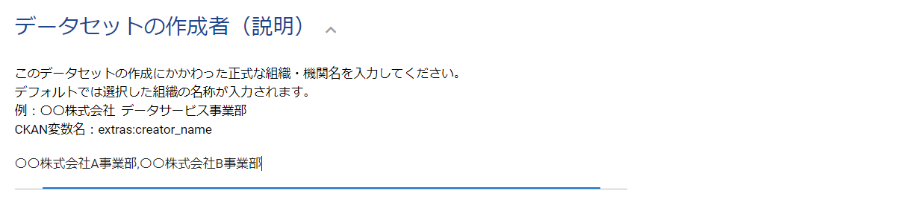
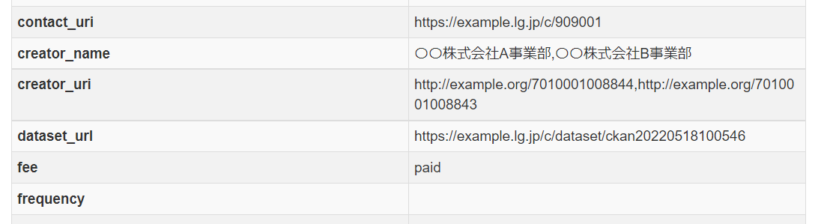
5.データカタログ項目の記載のためのTIPS集 – 5.3 データカタログ作成時の各項目の考え方
対象読者：データ提供者
(カタログ作成者)
TIPS-23 :項目値に対する複数値の記載方法（タイプA：自由記述）1/2
タイプ(A)における複数値の記載方法
項目値へ複数値を記載する場合、項目値をカンマ区切りで記載ください。
入力する項目値はテキスト(文書・単語)とURLがあります。以下にそれぞれの記載例を示します。
入力値がテキスト(文章・単語)の記載例
例えば#11100「データセットの作成者（説明）」に項目値を複数記載する場合、カタログ作成ツールにて項目値へ「〇〇株式会社A事
業部,〇〇株式会社A事業部」のように記載ください。（左下図）カタログ作成後、CKAN上で「creator_name」の項目値へ「〇〇株式
会社A事業部,〇〇株式会社A事業部」と表示されます。（右下図）
複数値入力タイプ | 入力方法分類 | 入力値分類 | 複数値の入力方法
タイプ(A) | 自由記述 | テキスト(文章・単語) | 項目値をカンマ区切りで記載
タイプ(A) | 自由記述 | URL | 項目値をカンマ区切りで記載
データカタログ作成
CKANでの表示

Slide 78
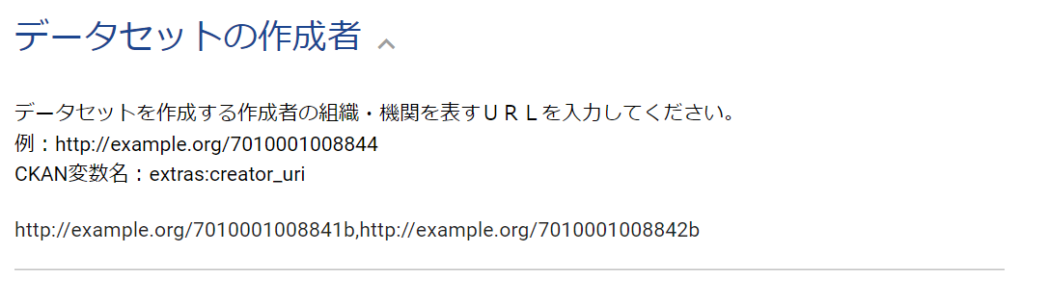
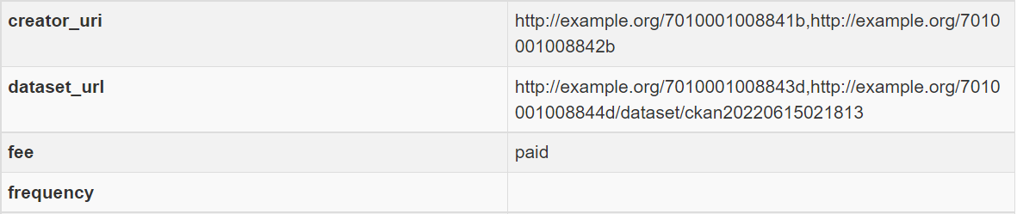
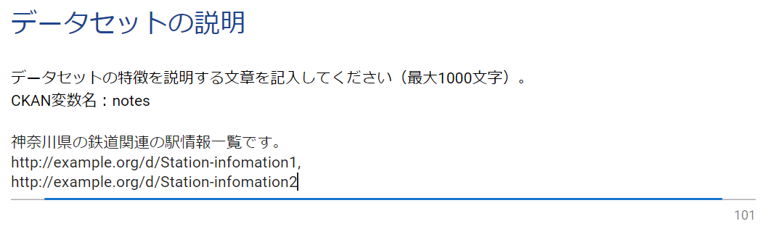
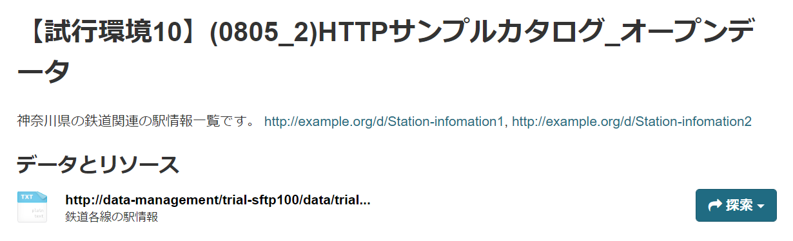
5.データカタログ項目の記載のためのTIPS集 – 5.3 データカタログ作成時の各項目の考え方
対象読者：データ提供者
(カタログ作成者)
TIPS-23 :項目値に対する複数値の記載方法（タイプA：自由記述）2/2
入力値がURLの記載例
例えば#11110「データセットの作成者」に項目値を複数記載する場合、カタログ作成ツールにて項目値へ
「http://example.org/7010001008841b,http://example.org/7010001008842b」のように記載ください。（左下図）
カタログ作成後、CKAN上で「creator_uri」の項目値へ記載した内容が表示されます。（右下図）
また、#11020「データセットの説明」にURLを複数記載する場合、ハイパーリンクが有効なURLがCKAN上で表示されます。（右下図）
例えば、記載カタログ作成ツールにて項目値へ「神奈川県の鉄道関連の・・(省略)・・http://example.org/d/Station-infomation1,
http://example.org/d/Station-infomation2」のように記載ください。（左下図）
データカタログ作成
CKANでの表示

Slide 79
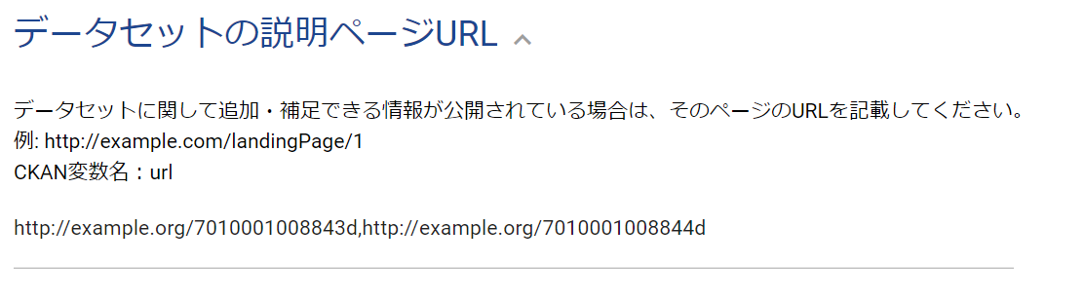
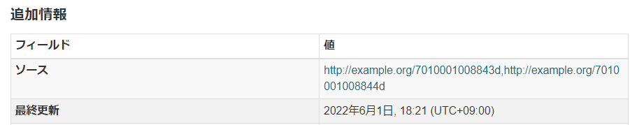
5.データカタログ項目の記載のためのTIPS集 – 5.3 データカタログ作成時の各項目の考え方
対象読者：データ提供者
(カタログ作成者)
TIPS-23 :項目値に対する複数値の記載方法（タイプA：自由記述）2/2
※URLの複数記載に関する注意事項
#11230「データセットの説明ページURL」、#21120「配信のダウンロードURL」の2項目については、項目値のURLをCKAN上でハイパーリンクとして認識しますが、上記の2項目については、カタログ作成ツールにて項目値へURLを複数記載すると（左下図）、CKAN上で項目値が1つのURLとしてハイパーリンクされてしまうため複数値の記載は避けてください。 （右下図）
データカタログ作成
ハイパーリンクが有効。しかし、URLを複数記載しても
1つのハイパーリンクとして作成される。
CKANでの表示

Slide 80
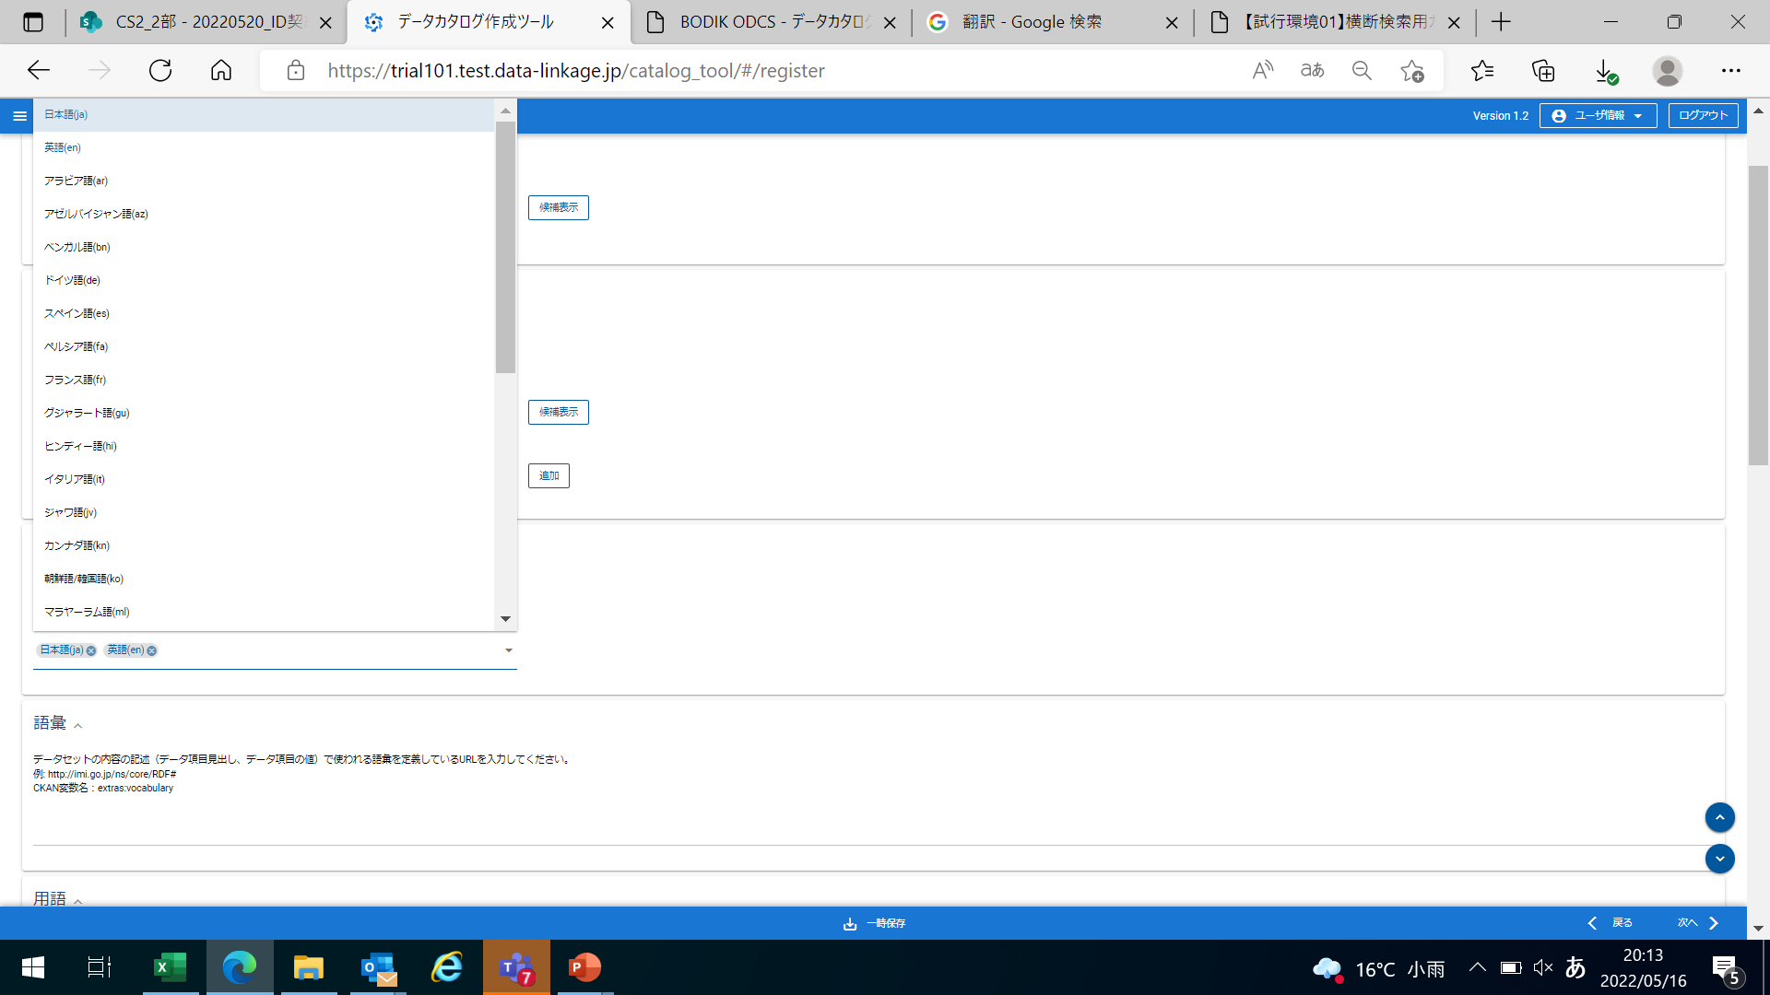
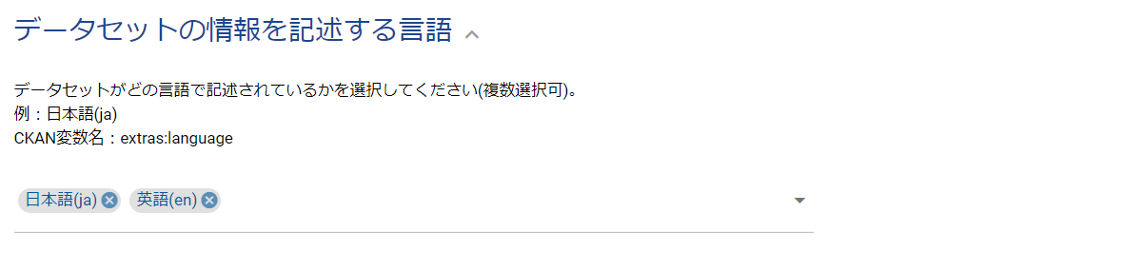
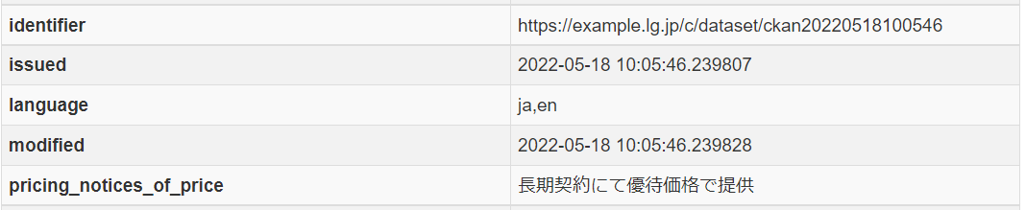
5.データカタログ項目の記載のためのTIPS集 – 5.3 データカタログ作成時の各項目の考え方
対象読者：データ提供者
(カタログ作成者)
TIPS-23 :項目値に対する複数値の記載方法（タイプB：列挙値から複数選択）
タイプ(B)[列挙値から複数選択]の場合
項目値へ複数値を記載する場合、列挙値候補から項目値を複数個選択ください。
#11070「データセットの情報を記述する言語」の記載例
例えば「データセットの情報を記述する言語」に項目値を複数記載する場合、カタログ作成ツールの機能を用いて、列挙値の候補から
「日本語(ja)」と「英語(en)」を選択します。カタログ作成後、CKAN上で「language」の項目値へ「ja,en」と表示されます。
複数値入力タイプ | 入力方法分類 | 入力値分類 | 複数値の入力方法
タイプ(B) | 列挙値から複数選択 | テキスト(単語) | 列挙値から複数選択
列挙値候補
データカタログ作成ツール上での表示
CKANでの表示

Slide 81
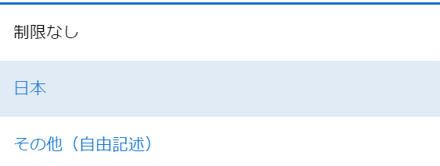
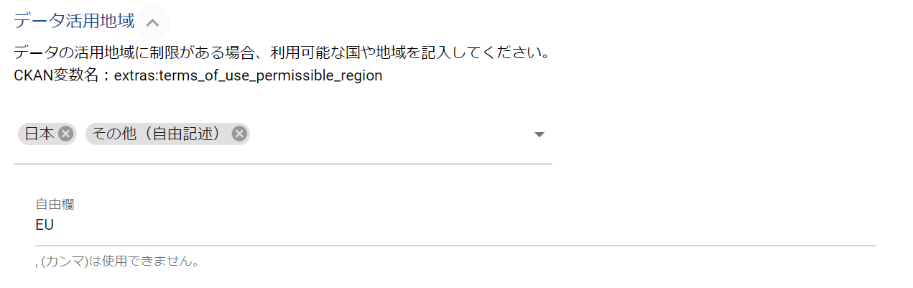
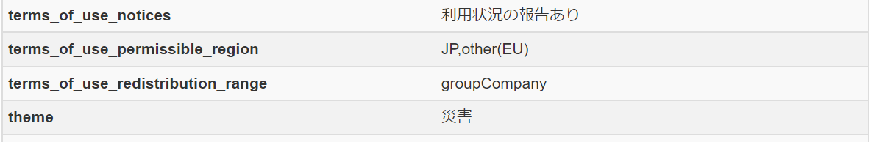
5.データカタログ項目の記載のためのTIPS集 – 5.3 データカタログ作成時の各項目の考え方
対象読者：データ提供者
(カタログ作成者)
TIPS-23 :項目値に対する複数値の記載方法（タイプC：列挙値から複数選択＋自由記述）
タイプ(C)[列挙値から複数選択＋自由記述]の場合
項目値へ複数値を記載する場合、列挙値候補から項目値を複数個選択ください。列挙値候補の中に該当する項目値がない場合は、
カタログ作成者が自由にキーワードを追加することができます。
#13050「データ活用値域」の記載例
例えば「データ活用値域」に項目値を複数記載する場合、カタログ作成ツールの機能を用いて、列挙値の候補から「日本」を選択します。
また列挙値候補以外のキーワードを設定したい場合、「その他（自由記述）」を選択し、例えば「EU」などの自由なキーワードを手入力
します。カタログ作成後、CKAN上で設定した「JP,その他(EU)」がキーワードとして表示されます。
複数値入力タイプ | 入力方法分類 | 入力値分類 | 複数値の入力方法
タイプ(C) | 列挙値から複数選択＋自由記述 | テキスト(単語) | 列挙値から複数選択＋自由記述
データカタログ作成ツール上での表示イメージ
列挙値候補
CKANでの表示イメージ
JP,その他(EU)

Slide 82


5.データカタログ項目の記載のためのTIPS集 – 5.4 横断検索サービスによるデータカタログの検索
対象読者：データ利用者
TIPS-24：横断検索の検索形式の解説
横断検索サービスでは、キーワード検索と絞込検索によるカタログ検索が 可能です。
キーワード検索では、キーワード単体やキーワードとAND/OR条件を組み合わせた検索方法、さらにカタログ項目を指定した検索方法があります。
ケース②：項目検索の例
（D）カタログ項目の指定による検索
（例1）「title:新型コロナ」と入力し検索
→データセットのタイトルが”新型コロナ”の語彙を含むカタログが 表示されます。
（例2）「tags.name:統計」と入力し検索
→データセットのタグが“統計”に指定されているカタログが表示されます。
1
キーワード検索 | 簡易検索 | 簡易検索 | （A）キーワード単体
 |  |  | （B）キーワード + AND
 |  |  | （C）キーワード + 空白（OR）
 | 項目検索 | 詳細検索 | （D）カタログ項目指定
絞込検索 |  |  | （E）組織
 |  |  | （F）サイト名
 |  |  | （G）タグ
 |  |  | （H）ファイル形式
2
ケース③：絞込検索の例
（E）組織による絞込
（例）経済産業省、内閣府、港区などで絞込可能です。
（F）サイト名による絞込
（例）東京都オープンデータカタログサイトなどで絞込可能です。
（G）タグによる絞込（複数選択可）
（例）統計、財政、環境などで絞込可能です。
（H）ファイル形式による絞込（複数選択可）
（例）PDF,CSV,HTMLなどで絞込可能です。
3
ケース①：簡易検索の例
（A）キーワード単体による検索
（例）「新型コロナ」と入力し検索
→新型コロナという語彙を含むカタログが表示されます。
（B）キーワード + ANDによる検索
（例）「新型コロナ AND 陽性者」と入力し検索
→新型コロナと陽性者の双方の語彙を含むカタログが表示されます。
（C）キーワード + 空白（OR）による検索
（例）「新型コロナ インフルエンザ」とキーワードの間に空白を入力し検索
→新型コロナまたはインフルエンザどちらかの語彙を含むカタログが表示されます。
※上記の例は「新型コロナ OR インフルエンザ」と入力し検索しても同様の
検索結果を得ることができます。
ケース①、ケース②の検索に関する詳細は
別紙「ガイドライン付録_横断検索の検索形式の解説」をご覧ください。

Slide 83
5.データカタログ項目の記載のためのTIPS集 – 5.2 データカタログ作成前の検討事項
対象読者：データ提供者
(カタログ作成者)
TIPS-25：横断検索システムにおける独自追加項目の検索について
分野特有の項目を独自追加した場合、横断検索システムでは、これらの項目は検索の対象とならない場合があります。
独自項目を横断検索の対象にするためには、CKANのextraフィールドを使用するようにしてください。
横断検索システムには、以下の2種類の検索方法があります。
全文検索：検索対象項目を指定せず文字列検索する。（例："AED設置箇所"）
項目指定検索：検索対象項目を指定して文字列検索する。（例：title:"AED設置箇所"）
また、CKANの独自項目は、以下の２種類に分けられます。
extrasのフィールドを使用する独自追加項目
extrasのフィールドを使用しない独自追加項目
整理すると右表のようになります。
＜条件＞
下段説明のようにCKANのカスタムフィールドを使用するか、APIを用いて入力し、key,value の構造を持つ必要があります。
＜検索式＞
extras_独自項目の名称:"独自項目の値"
 | 全文検索 | 項目指定検索
extraフィールドを使用する 独自追加項目 | ○ (検索対象) | ▲ (条件付き検索対象)
extraフィールドを使用しない 独自追加項目 | × (検索対象にならない) | × (検索対象にならない)
CKANのextraフィールドは、ユーザーによる拡張用のフィールドです。CKANの画面ではカスタムフィールドから入力可能で、APIからは"extras"と指定し、keyとvalueの組み合わせで入力します。なお、extraフィールドはデータセットのみで、配信（リソース）には適用できません。
curl -X POST https://ckan-example.org/api/3/action/package_create \
-H 'Authorization:******************************' \
-d @- << EOF
{"name": "dataset-for-test",
"title": "テスト用データセット",
"private": "false",
"extras": [
{
"key": "独自項目の名称", "value": "独自項目の値"
}]}
EOF
※ この例では、データセットを新規作成するAPIコマンド"package_create"を使用していますが、特定のプロパティだけを編集する場合は"package_patch"コマンドを使用します。
CKAN画面のカスタムフィールド
APIからextraフィールドに入力する例（curlコマンド）

Slide 84
5.データカタログ項目の記載のためのTIPS集 – 5.4 横断検索サービスによるデータカタログの検索
対象読者：データ提供者
(カタログ作成者)
TIPS-26：横断検索のクローリング対象およびデータカタログ情報の収集間隔
データ提供者が提供するデータカタログの情報は、そのままでは分野横断検索サービスから検索することは出来ません。分野横断検索サービスから検索出来るよう、データ提供者のデータカタログサイトの情報を、分野横断検索サービスへ登録頂く必要があります。
登録方法としては、「①分野横断検索サービスがデータカタログサイトを登録」、「②データカタログサイトが分野横断サービスへ登録を依頼」の 2種類があります。横断検索サイトの登録申請項目については、TIPS-22をご参照ください。
分野横断検索サービスでは、データカタログサイトをクローリングしデータカタログの情報を収集しています。収集は、1時間に1回程度の頻度で実施されます。
分野横断検索サービスへのサイト登録
分野横断検索サービスのデータカタログ情報の収集間隔
① 分野横断検索サービスが、データカタログサイトを登録する場合
1時間に1回程度の頻度で、定期的にデータカタログサイトをクローリングし、データカタログの情報を収集
[1]
・新たにカタログデータを
収集する旨の許可依頼
データカタログA
データ
カタログA
サイト情報
データ
提供者A
[2]
・収集の許可
データカタログA
[3]
・サイト情報 の登録
[4]
・登録完了の連絡
分野横断検索
サービス
データカタログサイトA
(CKAN)
分野横断検索
サービス
データカタログサイトA
(CKAN)
② データカタログサイトが、分野横断サービスへ登録を依頼する場合
データカタログB
データ
提供者B
データ
カタログB
サイト情報
[1]
・登録の依頼
データカタログB
[3]
・登録完了の連絡
[2]
・サイト情報 の登録
分野横断検索
サービス
データカタログサイトB
(CKAN)
データカタログサイトB
(CKAN)

Slide 85
5.データカタログ項目の記載のためのTIPS集 – 5.4 横断検索サービスによるデータカタログの検索
対象読者：データ利用者
TIPS-27：横断検索サイトの登録申請項目 (1/2)
横断検索サイトの登録申請する場合、以下の項目を入力例に従って入力し、メールにて受付窓口に送信してください。
# | 入力項目 （実装名） | 入力項目 （日本語ラベル名案） |  | 項目の説明 | 必須/ 任意 | 入力例
1 | Name | サイト名 |  | サイトの名称である。 | 必須 | 青い森オープンデータカタログ
2 | Description | サイトの説明 |  | サイトの内容の説明である。 | 任意 | 青森県のオープンデータのカタログです。
3 | Publisher | サイトの公開者 |  | サイトを公開する組織または個人を示す情報である。 | 必須 | 青森県
4 | publisherURL | サイトの公開者のURL |  | サイトを公開する組織または個人を示すサイトのURLである。 | 任意 | https://www.pref.aomori.lg.jp/
5 | catalog_url | データセット一覧画面のURL |  | データセットの一覧画面を示すサイトのURLである。 | 必須 | https://opendata.pref.aomori.lg.jp/dataset/
6 | catalogapi_url | CKAN APIのURL |  | CKAN APIのURL | 必須 | https://opendata.pref.aomori.lg.jp/api/
7 | proxy_url | プロキシサーバーのURL |  | プロキシサーバのURL、指定されている場合は catalogapi_urlの代わりにこのURLに問い合わせる. | 任意 | http://search.ckan.jp/backend/api/
8 | update_start_datetime | 差分の カタログの更新 | 適応開始日時 | API を呼びだす開始日時(ISO8601 combined date and time representations) | 任意 | 2021-05-12 00:00:00
9 | update_interval |  | 更新間隔 | API を呼びだす間隔（ISO8601 intervals) 表2.参照 | 任意 | P1H
10 | full_update_start_datetime | 全ての カタログの更新 | 適応開始日時 | 全てのcatalogの更新を開始する日時(ISO8601 combined date and time representations) | 任意 | 2021-01-03 01:00:00
11 | full_update_interval |  | 更新間隔 | 全てのcatalogの更新処理を実行する間隔（ISO8601 intervals) 表2.参照 | 任意 | P1W
12 | Contact | お問い合わせ先（所属・氏名） |  | このサイト登録に関する問い合わせ先である。CKANサイトの問い合わせ先ではない。問い合わせ先の組織名、所属名、問い合わせ担当者を示す。 | 任意 | 青森太郎（総務部オープンデータ課）
13 | contact_email | お問い合わせ先（E-Mail） |  | 問い合わせ先のメールアドレスを示す。 | 必須 | xxx@pref.aomori.lg.jp

Slide 86
5.データカタログ項目の記載のためのTIPS集 – 5.4 横断検索サービスによるデータカタログの検索
対象読者：データ利用者
TIPS-27：横断検索サイトの登録申請項目 (2/2)
登録申請項目の#9 差分のカタログの更新間隔（update_interval）#11 全てのカタログの更新間隔（full_update_interval） については以下の記載例に従って記載ください。
#9 差分のカタログの更新間隔（update_interval）
#11 全てのカタログの更新間隔（full_update_interval）の記載例
# | 意味 | 記載方法
1 | 10分毎 | PT10M
2 | 1時間毎 | PT1H
3 | 12時間毎 | PT12H
4 | 1日毎 | P1D
5 | 1週間毎 | P1W
6 | 1か月毎 | P1M
（参考） 横断検索サイト登録申請書(機械処理対応)
フォーマットはJSON または YAMLによる key-value リスト
name: 青い森オープンデータカタログ
description: 青森県のオープンデータのカタログです。
publisher: 青森県
publisherURL: https://www.pref.aomori.lg.jp/
catalog_url: https://opendata.pref.aomori.lg.jp/dataset/
catalogapi_url: https://opendata.pref.aomori.lg.jp/api/
proxy_url: http://search.ckan.jp/backend/api/
update_start_datetime: 2021-05-12 00:00:00
update_interval: P1H
full_update_start_datetime: 2021-01-03 01:00:00
full_update_interval: P1W
contact: 青森太郎（総務部オープンデータ課）
contact_email:xxx@pref.aomori.lg.jp

Slide 87


5.データカタログ項目の記載のためのTIPS集 – 5.4 横断検索サービスによるデータカタログの検索
対象読者：データ利用者
TIPS-28：Google Dataset Searchとの連携 (1/3)
Google Dataset Searchとは
データセット検索では、ウェブ上に保存されているデータセットを、簡単なキーワード検索で探すことができます。
Dataset 構造化データでマークアップ： ウェブで公開している数字データをデータセット検索にインデックスさせることができる。 schema.org の Dataset 構造化データ (schema.org/Dataset) でマークアップします。
検索結果に出てきたデータセットは、更新日、ダウンロード形式、ライセンス、無料かどうかでフィルタリング可能です。
Google Dataset Searchが2020年1月23日に機能を新たに追加し、正式公開
・サービス ： https://datasetsearch.research.google.com/
・解説Webページ： https://webma.xscore.co.jp/news/google-dataset-search/
・記述形式 ： https://developers.google.com/search/docs/data-types/dataset?hl=ja

Slide 88
5.データカタログ項目の記載のためのTIPS集 – 5.4 横断検索サービスによるデータカタログの検索
対象読者：データ利用者
TIPS-28：Google Dataset Searchとの連携 (2/3)
CKANのGoogle Dataset Searchクローラへの対応は、ckanext-dcatのうち“dcat”と“structured_data”プラグインをアクティブにして 行われます。これにより構造化データがCKANの各データセットページ（HTML)に追加されます。
デフォルトでは、 schema.orgプロファイル（profiles.pyで定義）を使用してメタデータがJSON-LD形式にシリアル化され、 データセットページのフッタークラスの下に埋め込まれます。
図：
データ利用者
⑤′
Rest API
(JSON-LD?)
A
データ提供者A（CKAN）
データカタログ
検索
利用者型 システム:
カタログ関係
コネクタ
H
CKAN API
(JSON)
CKAN meta
CKAN
API
カタログサイト （CKAN)
HTML (Webブラウザ）
I
CKAN API
(JSON)
B
データ提供者B（CKAN+独自extras ）
G
④⑤
CKAN meta +独自extras
CKAN
API
カタログサイト
(CKAN
+独自extras)
Google Dataset Search
④
⑤
④
⑤
HTML (Webブラウザ）
検索画面
(Webサイト)
クローラ
カタログ情報収集
横断検索
サイト
(Web)
横断検索サーバ
(Web＆API
svr)
CKANクローラ
（マッピング補正）
研究・開発機能
DCAT
分野横断
検索INDEX
作成
カタログDB
DCAT ハーベスタ
既存ｿﾌﾄ・ｻｰﾋﾞｽ等
コネクタ
③
カタログサイトリポジトリ
（登録、
クローリング利用）
① サイト登録
カタログ
サイト情報
データ
分野横断検索サーバ

Slide 89
5.データカタログ項目の記載のためのTIPS集 – 5.4 横断検索サービスによるデータカタログの検索
対象読者：データ利用者
TIPS-28：Google Dataset Searchとの連携 (3/3)
Google Dataset Searchと横断検索サービスとのプロパティ関係
必須プロパティ | 節 | タイトル
# | GDS用構造化タグ | 横断検索メタデータの項目名
1 | description | 'notes'データセットの要約文。
2 | name | 'xckan_title'データセットのわかりやすい名前。
推奨プロパティ | 節 |  | タイトル
# | GDS用構造化タグ |  | 横断検索メタデータの項目名
3 | alternateName |  | null エイリアスや略語など、データセットを示すために使用されている代替名。
4 | creator | @type:Person | 'organization' または 'organization->title'このデータセットの作成者。 (個人の場合)
5 |  | @type:Organization | ‘organization’ または ‘organization->title’このデータセットの作成者。 (組織の場合)
6 | citation |  | null データセットの引用記事。
7 | hasPart,isPartOf |  | null 他のデータセットコレクションとの関係。
8 | identifier |  | 'xckan_id'? DOI やコンパクト識別子などの識別子。
9 | keywords |  | 'tags'データセットの概要を示すキーワード。
10 | license |  | 'license_url' または 'license'データセットの配布ライセンス。
11 | url |  | 'xckan_site_url'データセットを記述するページの場所。

Slide 90
5.データカタログ項目の記載のためのTIPS集 - 5.4 横断検索サービスによるデータカタログの検索
対象読者：データ利用者
（技術者向け）
TIPS-29：Google Dataset Searchを用いたクローリング方法 (1/3)
データカタログ項目にSchema.orgで定義されている語彙を用いることによって、Google Dataset Searchからクローリングしてもらうことが 可能となります。W3C DCAT2では、W3C DCAT2で定義された語彙とSchema.orgの語彙の対応関係が示されています。
W3C DCAT2語彙とSchema.org語彙の対応表
# | DCAT 要素 | schema.org の対象要素
1 | dcat:Resource | sdo:Thing
2 | dct:title | sdo:name
3 | dct:description | sdo:description
4 | dcat:keyword dcat: keyword is singular, sdo:keywords is plural | sdo:keywords
5 | dcat:theme | sdo:about
6 | dct:identifier | sdo:identifier
7 | dct:type | sdo:additionalType
8 | dct:issued | sdo:datePublished
9 | dct:modified | sdo:dateModified
10 | dct:language | sdo:inLanguage
11 | dct:relation | sdo:isRelatedTo
（出典）https://www.w3.org/TR/vocab-dcat-2/#dcat-sdo
※太字はクラス、細字はプロパティを表しています。

Slide 91
5.データカタログ項目の記載のためのTIPS集 - 5.4 横断検索サービスによるデータカタログの検索
対象読者：データ利用者
（技術者向け）
TIPS-29：Google Dataset Searchを用いたクローリング方法 (2/3)
# | DCAT 要素 | schema.org の対象要素
12 | dcat:landingPage | sdo:url
13 | dct:publisher | sdo:publisher
14 | dcat:contactPoint | sdo:contactPoint
15 | dcat:Catalog | sdo:DataCatalog
16 | dct:hasPart | sdo:hasPart
17 | dcat:dataset | sdo:dataset
18 | dcat:distribution | sdo:distribution
19 | dcat:Dataset | sdo:Dataset
20 | dcat:Dataset dct:accrualPeriodicity fixed to <http://purl.org/cld/freq/continuous> | sdo:DataFeed
21 | dct:spatial | sdo:spatialCoverage
22 | dct:temporal | sdo:temporalCoverage
23 | dct:accrualPeriodicity | sdo:repeatFrequency
24 | prov:wasGeneratedBy | [ owl:inverseOf sdo:result ]
（出典）https://www.w3.org/TR/vocab-dcat-2/#dcat-sdo
※太字はクラス、細字はプロパティを表しています。

Slide 92
5.データカタログ項目の記載のためのTIPS集 - 5.4 横断検索サービスによるデータカタログの検索
対象読者：データ利用者
（技術者向け）
TIPS-29：Google Dataset Searchを用いたクローリング方法 (3/3)
# | DCAT 要素 | schema.org の対象要素
25 | dcat:Distribution | sdo:DataDownload
26 | dct:format | sdo:encodingFormat
27 | dcat:mediaType | sdo:encodingFormat
28 | dcat:byteSize | sdo:contentSize
29 | dcat:accessURL | sdo:contentUrl
30 | dcat:downloadURL | sdo:contentUrl
31 | dct:license | sdo:license
32 | dcat:DataService | sdo:WebAPI
33 | dcat:endPointURL | sdo:url
34 | dcat:endPointDescription | sdo:documentation, sdo:hasOfferCatalog
35 | dct:type in context of a dcat:DataService | sdo:serviceType
36 | dcat:servesDataset | sdo:serviceOutput
37 | dcat:Relationship | sdo:Role
（出典）https://www.w3.org/TR/vocab-dcat-2/#dcat-sdo
※太字はクラス、細字はプロパティを表しています。

Slide 93
5.データカタログ項目の記載のためのTIPS集 - 5.4 横断検索サービスによるデータカタログの検索
対象読者：データ提供者
(カタログ作成者)
TIPS-30：取引市場にてデータを提供する場合のカタログの記載方法（1/3）
詳細検索用カタログは、データ提供者が提供するだけではなく、データ取引市場を介して提供することが考えられます。データ取引市場を利用する際は、右下の図に示すような流れで、データ利用者へ取引市場カタログを提供します。（赤枠）
データ取引市場を利用する際にデータ提供者は、詳細カタログを取引市場カタログとしてデータ取引市場へ登録する場合があります。登録した取引市場カタログをデータ利用者に検索してもらうためには、横断検索カタログからデータ取引市場の取引市場カタログへ誘導が必要になってくるため、取引市場カタログに関する情報を横断検索カタログに対して記述する必要があります。
データ提供者がデータを提供するモデル
データ取引市場を介してデータを提供するモデル
データ利用者
データ提供者
データ利用者
データ提供者
利用者環境
横断検索
サイト
提供者環境
利用者環境
データ取引
市場
横断検索
サイト
提供者環境
①カタログ作成
①カタログ作成
WebApp
作成ツール
WebApp
作成ツール
②横断検索
カタログ登録
横断検検索用
CKAN
④横断検索サイトカタログ検索
②横断検索
カタログ登録
横断検検索用
CKAN
③横断検索サイトカタログ検索
横断検索カタログ
横断検索カタログ
横断検索カタログ
横断検索カタログ
横断検索
カタログ
④横断検索サイトカタログ閲覧
横断検索
カタログ
⑤横断検索サイトカタログ閲覧
詳細検検索用
CKAN
⑥取引市場カタログ検索
詳細検検索用
CKAN
⑤詳細検索カタログ検索
詳細検索カタログ
取引市場
カタログ
詳細検索カタログ
詳細検索カタログ
取引市場カタログ
③詳細検索カタログを
取引市場カタログとして登録
⑥詳細検索カタログ閲覧
⑦取引市場カタログ閲覧

Slide 94


5.データカタログ項目の記載のためのTIPS集 - 5.4 横断検索サービスによるデータカタログの検索
対象読者：データ提供者
(カタログ作成者)
TIPS-30：取引市場にてデータを提供する場合のカタログの記載方法（2/3）
項目No：#11020 データセットの説明
定義：このデータセットの内容の説明である。
項目No：#13110 販売情報URL
定義：販売情報のWebページを示すURL
横断検索カタログから取引市場のカタログへ誘導するための情報を横断検索カタログを作成する際に、下記①「データセットの説明」と②「販売情報URL」の2つのフィールドへ記載ください。
記載する際には、①「データセットの説明」にはデータ利用者がわかりやすいようデータセットの説明と外部参照先のURLを、②「販売情報URL」には機械可読を考え、外部参照先のURLのみを記載していただくことを推奨します。
#11020「データセットの説明」の記載例
「データセットの説明」には、データ利用者がわかりやすいよう説明文と外部参照先のURLの両方を記載し、取引市場にてデータを提供している旨がわかるような記述を推奨します。
〇作成ツール上での記載例
（東京の観光スポットに関するデータセットを取引市場にて提供する場合）
#13110「販売情報URL」の記載例
「販売情報URL」には、機械可読を考慮し、説明文は記載せず、外部参照先のURLのみを記載することを推奨します。
〇作成ツール上での記載例
http://example.org/d/Sales-infomation
http://example.org/d/Sales-infomation

Slide 95



5.データカタログ項目の記載のためのTIPS集 - 5.4 横断検索サービスによるデータカタログの検索
対象読者：データ提供者
(カタログ作成者)
TIPS-30：取引市場にてデータを提供する場合のカタログの記載方法（3/3）
横断検索サイト上での横断検索カタログの①「データセットの説明」と②「販売情報URL」の表示イメージを以下に示します。
横断検索サイトでの表示例
#11020「データセットの説明」
#13110「販売情報URL」
観光スポット中野エリア(デモ③)
データセットの公開者
データ提供者B
「データ提供者B(HTTP)CKAN」に移動する
データセットの公開者(URL)
http://example.org/c/7010000100000001
配信の利用規約
http://example.com/b/Rightstatement
データセットについて
販売情報URL
http://example.org/d/Sales-infomation
用語
“No,住所”
このデータセットは東京都の観光スポット一覧です。このデータを入手したい場合は、データ取引市場での契約が必要です。データ取引市場へのアクセスは以下のURLヵらアクセスしてください。 http://example.org/d/Sales-infomation
利用に関する注意事項
取得したデータを再配布や販売は禁止する。
データ活用値域
JP,その他(US)
開示範囲
ownDepartment
観光スポット
データセットの主分類
観光＞観光スポット
データセットについて
契約形態
license
xckan_id
abcdef123456
秘密保持主義
notRequired
xckan_title
観光スポット中野エリア(デモ③)
利用用途
educationalUse,researchUse
xckan_site_name
データ提供者B(HTTP)CKAN
明示された保証
Other(配信されたデータの取得に失敗した場合、
要求があれば再送信の対応を行います。)

Slide 96
5.データカタログ項目の記載のためのTIPS集 – 5.4 横断検索サービスによるデータカタログの検索
対象読者：データ提供者
(カタログ作成者)
TIPS-31： NGSIとは、コンテクストデータの定義、データの整備方法 (1/2)
NGSIとは
NGSI（Next Generation Service Interfaces）とは、FIWAREが採用している次世代のオープンな国際標準規格であるネットワークAPIです。
FIWAREで扱うデータは、「コンテクスト」と呼ばれるモノが持つ属性を定義したデータであり、CADDE APIではNGSI v2に準拠したAPIに対応しています。
NGSI v2 コンテクストデータの定義
NGSI v2で扱うコンテクストデータは、以下のようなデータモデルで表現されます。データはエンティティ（Entity）、属性（Attributes）、メタデータ（Metadata）という要素で構成されます。コンテキストデータは、エンティティIDとエンティティタイプで一意なデータとなります。
Entity
Attributes
Metadata
・id
・type
・name
・type
・value
・name
・type
・value
1
n
1
n
■NGSI v2データの記載例
■Entity
・一つのデータはエンティティ（Entity）で定義されます。
・一つのエンティティはエンティティID（id）とエンティティタイプ（type）を持ちます。
・エンティティタイプはそのデータの種別を示します。
・エンティティには０個以上の 属性（Attributes）が存在します。
■ Attribute
・属性は、属性名（name）、データ型（type）、値（value）を持ちます。
・属性名（name）は、値がエンティティのどのような項目であるかを表現します。
例：temperature
・データ型（type）はその値のデータ型を示します。
・属性は０個以上のメタデータ（Metadata）を持ち、属性値に関する項目を定義します。
■ Metadata
・メタデータは、名前（name）、データ型（type）、値（value）を持ちます。
・メタデータ名（name）は、値がその属性のどのような項目であるかを表現します。 例：unitCode
・データ型（type）はその値のデータ型を示します。
{
"id": "Madrid-AmbientObserved-28079004",
"type": "AirQualityObserved",
"airQualityLevel": {
"value": "moderate",
“type”: “Text”
},
"CO": {
"value": 500,
“type”: “Number”,
"metadata": {
"unitCode": {
"value": "GP“,
“type” : “Text”
}
}
},
}
Entity
Attributes
Attributes
Metadata
（参考：fiware-ngsiv2-2.0-2018_09_15 https://fiware.github.io/specifications/ngsiv2/stable/）

Slide 97
5.データカタログ項目の記載のためのTIPS集 – 5.4 横断検索サービスによるデータカタログの検索
対象読者：データ提供者
(カタログ作成者)
TIPS-31： NGSIとは、コンテクストデータの定義、データの整備方法 (2/2)
NGSIデータモデルとNGSIデータの整備方法
NGSIデータモデルは公開するNGSIデータの種類と構造（データに含まれる属性およびメタデータやデータ型など）を表現します。データモデルを標準化することで、汎用性の高いデータとなり、データを利用するサービスやアプリケーションとの連携や移植が容易になります。データモデルを整備するにあたっては、新しくデータモデルを 作成する前に、ユースケースを実現する既存のデータモデルが存在していないか確認することや属性名やメタデータの名称に標準的な語彙を使用することが重要です。
データモデルを定義する際は属性やデータ型だけでなく、「各データ項目が必須であるか」や「各項目のとりうる値」などの説明も重要な情報となります。
例）大気の観測値のデータモデル定義例
データモデルの参考元：https://www.fiware.org/developers/data-models/
データ項目 | データ型 | 説明 | メタデータ
 |  |  | 名前 | データ型 | 説明
id | Text | ID。必須。NGSIデータのエンティティIDに該当する。 | － | － | －
type | Text | データ種別。必須。NGSIデータのエンティティタイプに該当する。 | － | － | －
dataProvider | URL | データの提供者の情報を示すURL | － | － | －
dateModified | Datetime | エンティティデータの最終更新日時 | － | － | －
dateCreated | Number | エンティティデータの作成日時 | － | － | －
location | GeoJSON | 観測地点。Addressのどちらかが必須。 | － | － | －
address | Address | 観測地点の住所。locationのどちらかが必須。 | － | － | －
dateObserved | DatetimeまたはText | 観測日時。必須。ISO8601形式 | － | － | －
airQualityLevel | Text | 健康に影響する大気の質に関するレベル。次の値が設定される。 good, moderate, unhealthyForSensitiveGroups, unhealthy, veryUnhealthy, hazardous。 | － | － | －
大気物質名 | Number | 大気に含まれる物質（CO2やO3など）の測定値。 本属性は大気物質の名称となる化学式が項目名となる。 | timestamp | Datetime | 観測日時。ISO8601。
 |  |  | unitCode | Text | 観測値の単位（GPやGQなど）。 参考：http://wiki.goodrelations-vocabulary.org/Documentation/UN/CEFACT_Common_Codes
 |  |  | description | Text | 観測した内容の短い説明
■NGSI v2表現例
上記のデータモデル定義に基づいた
NGSI v2形式のデータ表現例
{
"id": "Madrid-AmbientObserved-28079004",
"type": "AirQualityObserved",
"dateObserved": { "value": "2016-03-15T11:00:00/2016-03-15T12:00:00“, “type”: “Text” },
"airQualityLevel": { "value": "moderate", “type”: “Text” },
"CO": { "value": 500, “type”: “Number”, "metadata": { "unitCode": { "value": "GP“, “type”: “Text” } } },
"NO": { "value": 45, “type”: “Number”, "metadata": { "unitCode": { "value": "GQ", “type”: “Text” } } },
"location": { "type": "geo:json", "value": { "type": "Point", "coordinates": [-3.712247222222222, 40.423852777777775] } }
}

Slide 98
5.データカタログ項目の記載のためのTIPS集 – 5.5 NGSI関連するカタログ情報
対象読者：データ提供者
(カタログ作成者)
TIPS-32：「NGSIテナント」、「NGSIサービスパス」 (1/2)
項目No：#22030 「NGSIテナント」
定義：データを配信するテナントを記す。配信データが格納されるNGSIサーバ内の どの領域に対象のデータが存在するかを示すための情報。
項目No：#22040 「NGSIサービスパス」
定義：データを配信するサービスパスを記す。配信データが格納されるNGSIサーバ内のどの領域に対象のデータが存在するかを示すための情報。
複数の提供者が共同で一つのNGSIサーバを使用する場合（マルチテナント）に、提供者ごとに「NGSIテナント」を指定してデータを公開することでデータの範囲を絞って公開することが可能です。
「NGSIサービスパス」を指定することで、テナント毎にデータの範囲などで絞って公開することが可能です。
全てのデータを公開する場合は、「NGSIテナント」と「NGSIサービスパス」を指定する必要はありません。
データをAPI経由で提供する場合のNGSIテナント、NGSIサービスパスのイメージ
例：X県で県内の複数の市区町村データを一つのNGSIサーバで管理する場合
ケース１：「AAA市」のデータのみを公開
する場合
記載例：「NGSIテナント」：AAA
「NGSIサービスパス」 ：/#
ケース２：「BBB市」の「Y1町」データのみを公開する場合
記載例： 「NGSIテナント」：BBB
「NGSIサービスパス」：/Y1
ケース３：X県のすべてのデータを公開
する場合
記載例：「NGSIテナント」：指定しない
「NGSIサービスパス」 ：指定しない
NGSIテナント：AAA
NGSIテナント：BBB
NGSIテナント：CCC
／
├ X1
│ ├ service1
│ └ service2
│
├ X2
：
／
├ Y1
│ ├ service1
│ └ service2
│
├ Y2
：
／
├ Z1
│ ├ service1
│ └ service2
│
├ Z2
：
X県
NGSIサーバ
…
：ケース１の公開範囲
：ケース２の公開範囲
：ケース３の公開範囲

Slide 99
5.データカタログ項目の記載のためのTIPS集 – 5.5 NGSI関連するカタログ情報
対象読者：データ利用者
TIPS-32：「NGSIテナント」、「NGSIサービスパス」 (2/2) – 具体的な利用例
CADDEコネクタで実際に「Fiware-Service」、「Fiware-ServicePath」を使用してデータを取得する際には、「#22030 NGSIテナント」
および「#22040 NGSIサービスパス」のデータカタログ項目値を組み合わせてデータを取得します。
NGSIテナント、NGSIサービスパスのイメージ
例：X県では複数の市のデータを一つのNGSIサーバで管理する場合
ケース１：「AAA市」のデータのみを公開
する場合
記載例： 「NGSIテナント」：AAA
「NGSIサービスパス」 ：/#
ケース２：「BBB市」の「Y1町」データのみを公開する場合
記載例： 「NGSIテナント」：BBB
「NGSIサービスパス」：/Y1
ケース３：X県のすべてのデータを公開
する場合
記載例： 「NGSIテナント」：指定しない
「NGSIサービスパス」 ：指定しない
NGSIテナント：AAA
NGSIテナント：BBB
NGSIテナント：CCC
X県
NGSIサーバ
／
├ X1
│ ├ service1
│ └ service2
│
├ X2
：
／
├ Y1
│ ├ service1
│ └ service2
│
├ Y2
：
／
├ Z1
│ ├ service1
│ └ service2
│
├ Z2
：
：ケース１の公開範囲
…
：ケース２の公開範囲
：ケース３の公開範囲
curlコマンドを使ったデータの取得例（ケース２）
curl https://{利用者コネクタIPアドレス}:18080/v2/entities
-H "x-cadde-resource-url:http://{取得先URL}/entities?type=Room“
-H "x-cadde-resource-api-type:api/ngsi"
-H “Fiware-Service : BBB”
-H “Fiware-ServicePath : /Y1”-O
「#22030 NGSIテナント」の項目で設定した値をFiware-Serviceヘッダで指定。
「#22040 NGSIサービスパス」の項目で設定した値をFiware-ServicePathヘッダで指定。

Slide 100
5.データカタログ項目の記載のためのTIPS集 – 5.5 NGSI関連するカタログ情報
対象読者：データ提供者
(カタログ作成者)
TIPS-33：NGSIカタログ項目の使い分け
項目No：#21120 「配信のダウンロードURL」
定義：この配信により提供されるデータセットをファイルとしてダウンロードする際のアクセスを示すURL
項目No：#22050 「NGSIデータ種別」
定義：配信データの種別を記す
項目No：#22030 「NGSIテナント」
定義：データを配信するテナントを記す。配信データが格納されるNGSIサーバ内の どの領域に対象のデータが存在するかを示すための情報。
項目No：#22040 「NGSIサービスパス」
定義：データを配信するサービスパスを記す。配信データが格納されるNGSIサーバ内のどの領域に対象のデータが存在するかを示すための情報。
項目No：#22060 「NGSIデータモデル」
定義：配信データのデータモデルを記す。配信データにどのような項目が含まれるか、項目のデータ型などの取得できるデータの補足情報。
NGSIデータにおけるカタログ項目と CADDE APIの関係
NGSIデータの取得に使用する CADDE APIでは、以下のようにカタログ項目を使用します。
① リクエストヘッダに指定する x-cadde-resource-urlの値を「#21120 配信のダウンロードURL」と「#22050 NGSIデータ種別」の項目で決定します。
「#21120 配信のダウンロードURL」にはエンティティデータを取得するAPIのURLを 「#22050 NGSIデータ種別」には提供するデータのエンティティタイプを設定します。
② 「#22030 NGSIテナント」と「#22040 NGSIサービスパス」の項目を使用して、リクエストヘッダ x-cadde-optionsで領域を指定します。（TIPS-28）
③ 「#2206 NGSIデータモデル」の項目を参照することで、データの取得前にデータ形式（項目やデータ型）を判断することができます。（TIPS-29）
curlコマンドを使ったデータの取得例
$ curl -v -X GET "http://{利用者コネクタのFQDN}:{ポート番号}/v2/entities"
-H “x-cadde-resource-url: {配信のダウンロードURL}?type={NGSIデータ種別}"
-H "x-cadde-resource-api-type: {リソース提供手段の識別子}"
-H "x-cadde-provider: {提供者ID}“ -H "x-cadde-contract: {契約確認の要否}"
-H "Authorization: Bearer {契約トークン}“
-H “x-cadde-options: Fiware-Service: {NGSIテナント}, Fiware-ServicePath: {NGSIサービスパス}”
項目No | カタログ項目名 | 項目値の例
#14010 | 提供者ID | provider1@dataex.jp
#21120 | 配信のダウンロードURL | https://closed.XX.go.jo/v2/entities
#22030 | NGSIテナント | shinnihon
#22040 | NGSIサービスパス | /shisetsu
#22050 | NGSIデータ種別 | Publicfacility
#23010 | リソース提供手段の識別子 | api/ngsi
#23020 | 契約確認の要否 | required
実行例
$ curl -v -X GET "http://CADDE.Y.co.jp:888/v2/entities"
-H "x-cadde-resource-url: https://closed.XX.go.jo/v2/entities?type=PublicFacility"
-H "x-cadde-resource-api-type: api/ngsi"
-H "x-cadde-provider: provider1@dataex.jp" -H "x-cadde-contract: required"
-H "Authorization: Bearer XXXX“
-H “x-cadde-options: Fiware-Service: shinnihon, Fiware-ServicePath: /shisetsu”

Slide 101
5.データカタログ項目の記載のためのTIPS集 – 5.6 データカタログとCKANの関係
対象読者：データ提供者
(システム管理者)
TIPS-34：データカタログ部のCKANへの設定について
対象項目：データカタログ部(dcat:Catalogクラス)の項目
項目No：#10010「カタログのタイトル」、#10020「カタログの説明」、#10030「カタログ記載のホームページ」、 #10040「カタログの公開者（説明）」、#10050「カタログの公開者」
データカタログ部の項目は、データカタログシステムの管理者がCKANの設定ファイルへ設定する項目(CKAN設定ファイル項目)と、 横断検索サイトの登録申請時の申請項目として記載する項目（横断検索申請書項目）に分かれます。
CKAN設定ファイル項目：#10010「カタログのタイトル」、#10020「カタログの説明」、#10030「カタログ記載のホームページ」
横断検索申請書項目：#10040「カタログの公開者（説明）」、#10050「カタログの公開者」
データカタログ部項目別の設定・記載方法
# | 項目No. | カタログ項目名 | 設定・記載先 | 設定・記載箇所 | 項目値の例
1 | 10010 | カタログのタイトル | CKAN設定ファイル | ckan.site_title | Data Catalog Site of Example ORG
2 | 10020 | カタログの説明 | CKAN設定ファイル | ckan.site_description | Example ORGのデータカタログサイトです。
3 | 10030 | カタログ記載のホームページ | CKAN設定ファイル | ckan.site_url | https://ckan.example.org
4 | 10040 | カタログの公開者（説明） | 横断検索申請書 | サイトの説明 (Description) | Example ORG管理組織は、さまざまなサンプルデータに関するカタログを管理・公開を担っています。
5 | 10050 | カタログの公開者 | 横断検索申請書 | サイトの公開者 (Publisher) | Example ORG管理組織

Slide 102

5.データカタログ項目の記載のためのTIPS集 – 5.6 データカタログとCKANの関係
対象読者：データ提供者
(カタログ作成者)
TIPS-35：CKANの検索フィルタとカタログ項目との関係 (1/3)
CKANにはフィルタ検索（ファセット検索）機能があり、画面の左側に配置されています。
「組織」、「グループ」、「タグ」、「フォーマット」、「ライセンス」の5項目がフィルタ検索の対象項目です。
「組織」と「グループ」はCKAN独自の機能であり管理者が管理しますが、それ以外はCADDE 4.0 データカタログ項目仕様の項目に対応しています。
「タグ」、「フォーマット」、「ライセンス」の３項目
「タグ」、「フォーマット」、「ライセンス」の３項目については、
CADDE 4.0 データカタログ項目仕様の各項目に、下表のとおり対応しており、
CKAN独自の事前設定等を行う必要はありません。
CKANの検索フィルタ
# | CKAN検索 フィルタ項目 | 対応するSIPデータカタログ項目
 |  | 項目No. | カタログ項目名 | 変数名(CKAN)
1 | タグ | #11200 | データセットのキーワード | tags
2 | フォーマット | #21150 | 配信のファイル形式 | resources:format
3 | ライセンス | #11250 | データセットのライセンス（説明） | license_title

Slide 103



5.データカタログ項目の記載のためのTIPS集 – 5.7 CKANの検索フィルタとカタログ項目との関係
対象読者：データ提供者
(カタログ作成者)
TIPS-35：CKANの検索フィルタとカタログ項目との関係 (2/3)
CKANの組織
「組織」にはCKANのユーザを紐づけられますが、CADDE 4.0 データカタログ項目仕様には対応する項目がないため、提供者ごとに適宜CKANのサイト管理者が設定することになります。データセットは、データセットを作成したCKANユーザの属する組織に紐づけられます。
組織のユーザ一覧
データセット入力時の組織の選択（赤枠内）
東京都のCKANの組織
23区、市町村、部局など60件

Slide 104



5.データカタログ項目の記載のためのTIPS集 – 5.7 CKANの検索フィルタとカタログ項目との関係
対象読者：データ提供者
(カタログ作成者)
TIPS-35：CKANの検索フィルタとカタログ項目との関係 (3/3)
CKANのグループ
「グループ」は、「特定のプロジェクトやチームあるいは特定のテーマ」などに分類して使用することができるため、サイトによって使用方法が大きく 異なります。データセットには複数のグループを紐づけることができます。（ただし、データセットを作成したCKANユーザが属するグループから選択 します。）
グループの作成
データセットへのグループの紐づけ
グループ一覧

Slide 105
5.データカタログ項目の記載のためのTIPS集 – 5.8 データカタログのCADDEコネクタ制御項目の使い方
対象読者：データ利用者
(データ取得したい方)
TIPS-36：CADDEコネクタを利用したデータカタログ検索 (1/3)
利用者コネクタから、「横断検索サービス」および「詳細検索用カタログ」を検索することが可能です。
オープンデータのカタログについては、横断検索サービスから検索していただくことが可能です。
① 横断検索サービス（利用者コネクタ経由）
② 詳細検索用カタログ（利用者・提供者両コネクタ経由）
データ利用者
データ提供者
データ提供者 A環境
オープンデータ
CKAN
公開
データ
カタログ
データ利用者 Y環境
横断検索
データ提供者 B環境
横断検索
カタログ
①
横断検索用CKAN
公開
利用者側
WebApp
利用者
コネクタ
HTTPサーバ
FTPサーバ
NGSIサーバ
提供者
コネクタ
カタログ 作成
ツール
カタログ
参照
詳細検索
カタログ
詳細検索
詳細検索用CKAN
非公開
②
HTTPサーバ
FTPサーバ
NGSIサーバ
カタログ
横断検索
サイト
(Web)
横断検索サーバ
（データカタログ
情報収集）
カタログ
DB
横断検索サービス

Slide 106
5.データカタログ項目の記載のためのTIPS集 – 5.8 データカタログのCADDEコネクタ制御項目の使い方
対象読者：データ利用者
(データ取得したい方)
TIPS-36：CADDEコネクタを利用したデータカタログ検索 (2/3)
横断検索サービスのデータカタログを検索する場合（パターン①）
データ利用者は、利用者コネクタに対して、検索条件を送信することにより、横断検索サービスのデータカタログを検索することが可能です。
横断検索サービスのデータカタログを検索する場合、利用者コネクタに対してx-cadde-searchという検索種別を指定する引数に対して“meta”を指定する必要があります。
Config
ファイル
{横断検索サイトのURL}
CADDE
利用者コネクタ
$ curl -v -X GET
“http://{利用者コネクタのFQDN}:{ポート番号}/api/3/action/package_search?q={横断検索サービスへの検索条件}"
-H "Cache-Control: no-cache"
-H “x-cadde-search:｛検索種別｝"
実行例
$ curl -v -X GET
"http://CADDE.Y.co.jp:888/api/3/action/package_search?q=title:"XX.."
-H "x-cadde-search: meta"
横断検索コマンド
実行
データ利用者

Slide 107
5.データカタログ項目の記載のためのTIPS集 – 5.8 データカタログのCADDEコネクタ制御項目の使い方
対象読者：データ利用者
(データ取得したい方)
TIPS-36：CADDEコネクタを利用したデータカタログ検索 (3/3)
詳細検索用データカタログを取得する場合（パターン②）
項目No：#14020 「詳細検索用データセットID」
定義：CADDEコネクタが詳細検索時に必要な詳細検索用CKANのデータセットID 項目値の例：abc…
項目No：#14010 「提供者ID」
定義：CADDE利用者コネクタがデータ提供者を特定するために用いる識別子 項目値の例：cadde:123456.aa
データ利用者は、利用者コネクタに対して、詳細検索用データセットID、検索種別、提供者ID、認証トークンを含む 詳細検索データカタログ取得要求を、利用者側コネクタへ送信することにより詳細検索用データカタログを取得することが可能です。
詳細検索の場合は、 x-cadde-searchという検索種別を指定する引数に“detail”を設定します。
$ curl -v -X GET
“http://{利用者コネクタのFQDN}:{ポート番号} /api/3/action/package_search?fq=caddec_dataset_id_for_detail:{詳細検索用データセットID}"
-H "Cache-Control: no-cache"
-H "x-cadde-search: ｛検索種別｝"
-H "x-cadde-provider {提供者ID}"
-H "Authorization: Bearer {認証トークン}"
CADDE
利用者コネクタ
横断検索用データカタログ
カタログ項目名 | 項目値の例
#14020 詳細検索用 データセットID | abc…
#14010 提供者ID | cadde:123456.aa
実行例
$ curl -v -X GET
"http://CADDE.Y.co.jp:888/api/3/action/package_search?fq=caddec_dataset_id_for_detail:abc.."
-H "x-cadde-search: detail"
-H "x-cadde-provider: cadde:123456.aa"
-H "Authorization: Bearer XXXX"
詳細検索コマンド
実行
データ利用者

Slide 108
5.データカタログ項目の記載のためのTIPS集 – 5.8 データカタログのCADDEコネクタ制御項目の使い方
対象読者：データ提供者
(カタログ作成者)
TIPS-37：CADDEコネクタを利用したデータ取得 (1/5)
CADDEコネクタを利用すると①オープンデータの取得および②提供者コネクタが提供するデータの取得が可能です。
さらに、②提供者コネクタが提供するデータの取得については利用するプロトコルに従い３つに分類できます。
①オープンデータ（利用者コネクタ経由）
②提供者コネクタが提供するデータ（利用者・提供者両コネクタ経由）
②-1 : FTPで提供するデータ、②-2 : HTTPで提供するデータ、②-3 : NGSIで提供するデータ
データ利用者
データ提供者
データ利用者 X環境
データ提供者 A環境
CADDE
利用者コネクタ
①
Webサイト
オープンデータ提供
実データ
データ利用者 Y環境
データ提供者 B環境
②-1
インターネット
FTP
サーバ
ファイアウォール等
ファイアウォール等
CADDE
利用者コネクタ
CADDE 提供者コネクタ
FTP
デー取得
実データ
②
②-2
提供者ID
HTTP
データ提供
実データ
リソース提供手段の識別子で切り替え
HTTP
データ取得
実データ
取得コマンド
実行
②-3
NGSI
データ提供
配信のダウンロードURL
NGSI
データ取得
実データ

Slide 109
5.データカタログ項目の記載のためのTIPS集 – 5.8 データカタログのCADDEコネクタ制御項目の使い方
対象読者：データ利用者
(データ取得したい方)
TIPS-37：CADDEコネクタを利用したデータ取得 (2/5)
オープンデータの取得 の場合（パターン①）
項目No：#21120 「配信のダウンロードURL」
定義：この配信により提供されるデータセットをファイルとしてダウンロードする際のアクセスを示すURL 項目値の例：https://opened.XX.go.jp/a.csv
項目No：#23010 「リソース提供手段の識別子」
定義：CADDEコネクタがリソースの提供手段を特定するために用いる識別子 項目値の例：file/http
横断検索用データカタログ
$ curl -v -X GET
"http://{利用者コネクタのFQDN}:{ポート番号}/cadde/api/v1/file"
-H "Cache-Control: no-cache"
-H "x-cadde-resource-url: {配信のダウンロードURL}"
-H "x-cadde-resource-api-type:{リソース提供手段の識別子}"
-o {出力ファイル名}
カタログ項目名 | 項目値の例
#23030 コネクタ利用の要否※ | notRequired
#21120 配信のダウンロードURL | https://opened.XX.go.jp/a.csv
#23010 リソース提供手段の 識別子 | file/http
CADDE
利用者コネクタ
実データ
実行例
$ curl -v -X GET "http://CADDE.X.co.jp:888/cadde/api/v1/file"
-H "x-cadde-resource-url: https://opened.XX.go.jp/a.csv"
-H "x-cadde-resource-api-type: file/http"
-o data.csv
取得コマンド
実行
※オープンデータの取得なのか提供者コネクタを介したデータ取得 なのかをデータ利用者が判断するためだけに利用する。
データ取得時の引数としては、利用しない。
データ利用者

Slide 110
5.データカタログ項目の記載のためのTIPS集 – 5.8 データカタログのCADDEコネクタ制御項目の使い方
対象読者：データ利用者
(データ取得したい方)
TIPS-37：CADDEコネクタを利用したデータ取得 (3/5)
提供者コネクタが提供するデータの取得の場合（FTP/HTTP）（パターン②-1,②-2）
項目No：#21120 「配信のダウンロードURL」
定義：この配信により提供されるデータセットをファイルとしてダウンロードする際のアクセスを示すURL 項目値の例：https://opened.XX.go.jp/a.csv
項目No：#23010 「リソース提供手段の識別子」
定義：CADDEコネクタがリソースの提供手段を特定するために用いる識別子 項目値の例：file/http
項目No：#14010 「提供者ID」
定義：CADDE利用者コネクタがデータ提供者を特定するために用いる識別子 項目値の例：cadde:123456.aa
$ curl -v -X GET
"http://{利用者コネクタのFQDN}:{ポート番号}/cadde/api/v1/file"
-H "Cache-Control: no-cache"
-H "x-cadde-resource-url: {配信のダウンロードURL}"
-H "x-cadde-resource-api-type:{リソース提供手段の識別子}"
-H "x-cadde-provider: {提供者ID}"
-H "Authorization: Bearer {認証トークン}"
-o {出力ファイル名}
詳細検索用データカタログ
CADDE
利用者コネクタ
カタログ項目名 | 項目値の例
#23030 コネクタ利用の要否※ | required
#21120 配信のダウンロードURL | https://opened.XX.go.jp/a.csv
#23010 リソース提供手段の識別子 | file/http または file/ftp
#14010 提供者ID | cadde:123456.aa
実データ
実行例
$ curl -v -X GET "http://CADDE.X.co.jp:888/cadde/api/v1/file"
-H "x-cadde-resource-url: https://opened.XX.go.jp/a.csv"
-H "x-cadde-resource-api-type: file/http"
-H "x-cadde-provider: cadde:123456.aa"
-H "Authorization: Bearer XXXX"
-o data.csv
取得コマンド
実行
データ利用者
※オープンデータの取得なのか提供者コネクタを介したデータ取得 なのかをデータ利用者が判断するためだけに利用する。
データ取得時の引数としては、利用しない。

Slide 111
5.データカタログ項目の記載のためのTIPS集 – 5.8 データカタログのCADDEコネクタ制御項目の使い方
対象読者：データ利用者
(データ取得したい方)
TIPS-37：CADDEコネクタを利用したデータ取得 (4/5)
提供者コネクタが提供するデータの取得の場合（NGSI）（パターン②-3）
項目No：#14010 「提供者ID」
定義：CADDE利用者コネクタがデータ提供者を特定するために用いる識別子 項目値の例：cadde:123456.aa
項目No：#21120 「配信のダウンロードURL」
定義：この配信により提供されるデータセットをファイルとしてダウンロードする際のアクセスを示すURL 項目値の例：https://closed.XX.go.jo/v2/entities
項目No：#23010 「リソース提供手段の識別子」
定義：CADDEコネクタがリソースの提供手段を特定するために用いる識別子 項目値の例： api/ngsi
項目No：#22030 「NGSIテナント」
定義：データを配信するテナントを記す。配信データが格納されるNGSIサーバ内の どの領域に対象のデータが存在するかを示すための情報。
項目値の例：shinnihon
項目No：#22040 「NGSIサービスパス」
定義：データを配信するサービスパスを記す。配信データが格納されるNGSIサーバ内の どの領域に対象のデータが存在するかを示すための情報。
項目値の例：/shisetsu
項目No：#22050 「NGSIデータ種別」
定義：配信データの種別を記す 項目値の例：Publicfacility

Slide 112
5.データカタログ項目の記載のためのTIPS集 – 5.8 データカタログのCADDEコネクタ制御項目の使い方
対象読者：データ利用者
(データ取得したい方)
TIPS-37：CADDEコネクタを利用したデータ取得 (5/5)
提供者コネクタが提供するデータの取得の場合（NGSI）（パターン②-3）
詳細検索用データカタログ
CADDE
利用者コネクタ
カタログ項目名 | 項目値の例
#23030 コネクタ利用の要否※ | Required
#21120 配信のダウンロードURL | https://closed.XX.go.jo/v2/entities
#22050 NGSIデータ種別 | Publicfacility
#23010 リソース提供手段の識別子 | api/ngsi
#14010 提供者ID | cadde:123456.aa
#22030 NGSIテナント | shinnihon
#22040 NGSIサービスパス | /shisetsu
実データ
取得コマンド
実行
$ curl -v -X GET
"http://{利用者コネクタのFQDN}:{ポート番号}/cadde/api/v2/entities"
-H "Cache-Control: no-cache"
-H "x-cadde-resource-url: {配信のダウンロードURL}?type={NGSIデータ種別}"
-H "x-cadde-resource-api-type: {リソース提供手段の識別子}"
-H "x-cadde-provider: {提供者ID}"
-H "Authorization: Bearer {認証トークン}“
-H “x-cadde-options: Fiware-Service: {NGSIテナント}, Fiware-ServicePath: {NGSIサービスパス}”
データ利用者
※オープンデータの取得なのか提供者コネクタを介したデータ取得 なのかをデータ利用者が判断するためだけに利用する。
データ取得時の引数としては、利用しない。
実行例
$ curl -v -X GET "http://CADDE.X.co.jp:888/cadde/api/v2/entities"
-H "x-cadde-resource-url: https://closed.XX.go.jo/v2/entities?type=PublicFacility"
-H "x-cadde-resource-api-type: api/ngsi"
-H "x-cadde-provider: cadde:123456.aa"
-H "Authorization: Bearer XXXX“
-H “x-cadde-options: Fiware-Service: shinnihon, Fiware-ServicePath: /shisetsu”

Slide 113

5.データカタログ項目の記載のためのTIPS集 – 5.9 データカタログ作成ツールの機能
対象読者：データ提供者
(カタログ作成者)
TIPS-38：用途別カタログ項目の選定方針 (1/12)
データカタログ作成ツールにおいて、用途別にデータカタログ項目を設定したコンフィグファイル（設定ファイル）を用いて、入力を支援する「項目フィルタリング」機能を実現しています。（※ガイドライン「3.1.3 データカタログ作成ツールの機能」参照）
コンフィグファイルにおける用途別・カタログ種別のデータカタログ項目の必須／推奨／任意の選定方針は以下の通りです。
実績のあるオープンデータカタログサイト（DATA.GO.JP等）を基準に選定する。
標準化団体W3Cの国際標準DCATの項目を「必須項目」または「推奨項目」とする。 （ただし、DCAT2の項目やSIP独自の項目は原則「任意項目」とする。）
オープンソースデータ管理システムCKANの仕様によって必須となる項目は「必須項目」とする。
その用途によって必須とすべき項目のみ「必須項目」とし、それ以外は必要最低限の項目のみを「推奨項目」とする。
原則、人可読項目を「必須項目」または「推奨項目」とし、機械可読項目は「任意項目」とする。
■コンフィグファイルにおける用途別・カタログ種別のデータカタログ項目の選定方針イメージ（※詳細は次ページ以降を参照）
用途 |  | 横断検索用データカタログ |  |  | 詳細検索用データカタログ
 |  | 必須 | 推奨 | 任意 | 必須 | 推奨 | 任意
１）オープンデータ | ‐ |  |  |  | （作成しない）
２）利用許諾型 ※CADDEコネクタ 利用前提 | A） ファイル交換
 | B） データサービス（API）
３）ビジネス ※CADDEコネクタ 利用前提 | A） ファイル交換
 | B） データサービス （API）
 | C） NGSI
O
CK AN
D1
D2
機
他
人
O
CK AN
D1
契
C
D2
機
他
O
CK AN
C
D1
契
D2
機
他
人
人
O
CK AN
D1
契
C
D2
機
サ
他
O
CK AN
C
D1
契
D2
機
サ
他
人
人
O
CK AN
D1
契
販
C
D2
機
他
O
CK AN
C
D1
契
販
D2
機
他
人
人
O
CK AN
D1
契
販
C
D2
機
サ
他
O
CK AN
C
D1
契
販
D2
機
サ
他
人
人
O
CK AN
N
D1
契
販
C
D2
機
他
O
CK AN
N
C
D1
契
販
D2
機
他
人
人
凡例：
オープン
データ
項目
DCAT1の
項目
DCAT2の
追加項目
CKANの
必須項目
人可読の項目
機械可読の
項目
契約関係項目(利用条件部)
販売関係項目(利用条件部)
CADDEコネクタ
制御部の項目
サ
データ
サービス
項目
NGSI
項目
その他
項目
O
D1
D2
CK AN
人
機
契
販
C
N
他

Slide 114
5.データカタログ項目の記載のためのTIPS集 – 5.9 データカタログ作成ツールの機能
対象読者：データ提供者
(カタログ作成者)
TIPS-38：用途別カタログ項目の選定方針 (2/12)
１）オープンデータ：横断検索用データカタログ
データカタログ作成ツールの機能「項目フィルタリング」において、オープンデータで利用する場合は、下記の表を参考にコンフィグファイル（設定ファイル）を
設定してください。なお、オープンデータのケースでは、横断検索用データカタログのみを作成します。
参照仕様：Data Catalog Vocabulary (DCAT) - Version 2： https://www.w3.org/TR/vocab-dcat-2/
参照仕様：データ社会推進協議会（DSA) データカタログ作成ガイドラインV2.1 : https://data-society-alliance.org/survey-research/datacatalogguideline/

Slide 115
5.データカタログ項目の記載のためのTIPS集 – 5.9 データカタログ作成ツールの機能
対象読者：データ提供者
(カタログ作成者)
TIPS-38：用途別カタログ項目の選定方針 (3/12)
２）利用許諾 － A）ファイル交換：横断検索用データカタログ
データカタログ作成ツールの機能「項目フィルタリング」において、利用許諾（ファイル交換）で利用する場合は、
下記の表を参考にコンフィグファイル（設定ファイル）を設定してください。なお、利用許諾のケースでは、 CADDEコネクタを利用する前提です。
参照仕様：Data Catalog Vocabulary (DCAT) - Version 2： https://www.w3.org/TR/vocab-dcat-2/
参照仕様：データ社会推進協議会（DSA) データカタログ作成ガイドラインV2.1 : https://data-society-alliance.org/survey-research/datacatalogguideline/

Slide 116
5.データカタログ項目の記載のためのTIPS集 – 5.9 データカタログ作成ツールの機能
対象読者：データ提供者
(カタログ作成者)
TIPS-38：用途別カタログ項目の選定方針 (4/12)
２）利用許諾 － A）ファイル交換：詳細検索用データカタログ
データカタログ作成ツールの機能「項目フィルタリング」において、利用許諾（ファイル交換）で利用する場合は、
下記の表を参考にコンフィグファイル（設定ファイル）を設定してください。なお、利用許諾のケースでは、 CADDEコネクタを利用する前提です。
参照仕様：Data Catalog Vocabulary (DCAT) - Version 2： https://www.w3.org/TR/vocab-dcat-2/
参照仕様：データ社会推進協議会（DSA) データカタログ作成ガイドラインV2.1 : https://data-society-alliance.org/survey-research/datacatalogguideline/

Slide 117
5.データカタログ項目の記載のためのTIPS集 – 5.9 データカタログ作成ツールの機能
対象読者：データ提供者
(カタログ作成者)
TIPS-38：用途別カタログ項目の選定方針 (5/12)
２）利用許諾 － B）データサービス（API）：横断検索用データカタログ
データカタログ作成ツールの機能「項目フィルタリング」において、利用許諾（データサービス）で利用する場合は、
下記の表を参考にコンフィグファイル（設定ファイル）を設定してください。なお、利用許諾のケースでは、 CADDEコネクタを利用する前提です。
参照仕様：Data Catalog Vocabulary (DCAT) - Version 2： https://www.w3.org/TR/vocab-dcat-2/
参照仕様：データ社会推進協議会（DSA) データカタログ作成ガイドラインV2.1 : https://data-society-alliance.org/survey-research/datacatalogguideline/

Slide 118
5.データカタログ項目の記載のためのTIPS集 – 5.9 データカタログ作成ツールの機能
対象読者：データ提供者
(カタログ作成者)
TIPS-38：用途別カタログ項目の選定方針 (6/12)
２）利用許諾 － B）データサービス（API）：詳細検索用データカタログ
データカタログ作成ツールの機能「項目フィルタリング」において、利用許諾（データサービス）で利用する場合は、
下記の表を参考にコンフィグファイル（設定ファイル）を設定してください。なお、利用許諾のケースでは、 CADDEコネクタを利用する前提です。
参照仕様：Data Catalog Vocabulary (DCAT) - Version 2： https://www.w3.org/TR/vocab-dcat-2/
参照仕様：データ社会推進協議会（DSA) データカタログ作成ガイドラインV2.1 : https://data-society-alliance.org/survey-research/datacatalogguideline/

Slide 119
5.データカタログ項目の記載のためのTIPS集 – 5.9 データカタログ作成ツールの機能
対象読者：データ提供者
(カタログ作成者)
TIPS-38：用途別カタログ項目の選定方針 (7/12)
３）ビジネス － A）ファイル交換：横断検索用データカタログ
データカタログ作成ツールの機能「項目フィルタリング」において、ビジネス（ファイル交換）で利用する場合は、
下記の表を参考にコンフィグファイル（設定ファイル）を設定してください。なお、ビジネスのケースでは、 CADDEコネクタを利用する前提です。
参照仕様：Data Catalog Vocabulary (DCAT) - Version 2： https://www.w3.org/TR/vocab-dcat-2/
参照仕様：データ社会推進協議会（DSA) データカタログ作成ガイドラインV2.1 : https://data-society-alliance.org/survey-research/datacatalogguideline/

Slide 120
5.データカタログ項目の記載のためのTIPS集 – 5.9 データカタログ作成ツールの機能
対象読者：データ提供者
(カタログ作成者)
TIPS-38：用途別カタログ項目の選定方針 (8/12)
３）ビジネス － A）ファイル交換：詳細検索用データカタログ
データカタログ作成ツールの機能「項目フィルタリング」において、ビジネス（ファイル交換）で利用する場合は、
下記の表を参考にコンフィグファイル（設定ファイル）を設定してください。なお、ビジネスのケースでは、 CADDEコネクタを利用する前提です。
参照仕様：Data Catalog Vocabulary (DCAT) - Version 2： https://www.w3.org/TR/vocab-dcat-2/
参照仕様：データ社会推進協議会（DSA) データカタログ作成ガイドラインV2.1 : https://data-society-alliance.org/survey-research/datacatalogguideline/

Slide 121
5.データカタログ項目の記載のためのTIPS集 – 5.9 データカタログ作成ツールの機能
対象読者：データ提供者
(カタログ作成者)
TIPS-38：用途別カタログ項目の選定方針 (9/12)
３）ビジネス － B）データサービス（API）：横断検索用データカタログ
データカタログ作成ツールの機能「項目フィルタリング」において、ビジネス（データサービス）で利用する場合は、
下記の表を参考にコンフィグファイル（設定ファイル）を設定してください。なお、ビジネスのケースでは、 CADDEコネクタを利用する前提です。
参照仕様：Data Catalog Vocabulary (DCAT) - Version 2： https://www.w3.org/TR/vocab-dcat-2/
参照仕様：データ社会推進協議会（DSA) データカタログ作成ガイドラインV2.1 : https://data-society-alliance.org/survey-research/datacatalogguideline/

Slide 122
5.データカタログ項目の記載のためのTIPS集 – 5.9 データカタログ作成ツールの機能
対象読者：データ提供者
(カタログ作成者)
TIPS-38：用途別カタログ項目の選定方針 (10/12)
３）ビジネス － B）データサービス（API）：詳細検索用データカタログ
データカタログ作成ツールの機能「項目フィルタリング」において、ビジネス（データサービス）で利用する場合は、
下記の表を参考にコンフィグファイル（設定ファイル）を設定してください。なお、ビジネスのケースでは、 CADDEコネクタを利用する前提です。
参照仕様：Data Catalog Vocabulary (DCAT) - Version 2： https://www.w3.org/TR/vocab-dcat-2/
参照仕様：データ社会推進協議会（DSA) データカタログ作成ガイドラインV2.1 : https://data-society-alliance.org/survey-research/datacatalogguideline/

Slide 123
5.データカタログ項目の記載のためのTIPS集 – 5.9 データカタログ作成ツールの機能
対象読者：データ提供者
(カタログ作成者)
TIPS-38：用途別カタログ項目の選定方針 (11/12)
３）ビジネス － C）NGSI：横断検索用データカタログ
データカタログ作成ツールの機能「項目フィルタリング」において、ビジネス（NGSI）で利用する場合は、
下記の表を参考にコンフィグファイル（設定ファイル）を設定してください。なお、ビジネスのケースでは、 CADDEコネクタを利用する前提です。
参照仕様：Data Catalog Vocabulary (DCAT) - Version 2： https://www.w3.org/TR/vocab-dcat-2/
参照仕様：データ社会推進協議会（DSA) データカタログ作成ガイドラインV2.1 : https://data-society-alliance.org/survey-research/datacatalogguideline/

Slide 124
5.データカタログ項目の記載のためのTIPS集 – 5.9 データカタログ作成ツールの機能
対象読者：データ提供者
(カタログ作成者)
TIPS-38：用途別カタログ項目の選定方針 (12/12)
３）ビジネス － C）NGIS：詳細検索用データカタログ
データカタログ作成ツールの機能「項目フィルタリング」において、ビジネス（NGIS）で利用する場合は、
下記の表を参考にコンフィグファイル（設定ファイル）を設定してください。なお、ビジネスのケースでは、 CADDEコネクタを利用する前提です。
参照仕様：Data Catalog Vocabulary (DCAT) - Version 2： https://www.w3.org/TR/vocab-dcat-2/
参照仕様：データ社会推進協議会（DSA) データカタログ作成ガイドラインV2.1 : https://data-society-alliance.org/survey-research/datacatalogguideline/

Slide 125
CADDE 4.0 データカタログ項目仕様
ガイドライン
戦略的イノベーション創造プログラム（SIP）第2期／ビッグデータ・AIを活用したサイバー空間基盤技術
ーAI技術を用いたメタデータの構造化を核とした分野間データ連携基盤技術の研究開発と
時空間ビッグデータアプリケーションによる実証
ー分野・組織を超えたデータ活用とサービス提供を実現する基盤の研究

